Slide 1
ꤜꤟꤢꤩꤒꤢ꤬ꤓꤝꤥꤒꤢ꤬ꤏꤛꤢ꤬ ꤗꤟꤢꤩ꤬ꤡꤝꤟꤥ ꤋꤢ꤭ꤏꤛꤢꤩꤊꤜꤟꤢꤪ꤬ ꤒꤟꤢꤧ꤬ꤡꤟꤢꤧꤘꤢꤧ꤬ꤞꤢ꤭ꤚꤛꤢ꤭ ꤙꤢꤧ꤬ꤊꤛꤢꤔꤢ ꤞꤢꤧꤕꤜꤢꤪ꤬ꤕꤚꤟꤢꤧ꤬ꤜꤟꤢꤨ꤬ꤚꤢꤩ꤬ ꤒꤢ꤬ꤊꤛꤢꤩ꤭
ꤒꤟꤢꤧ꤬ꤞꤛꤥꤒꤥ꤭ꤖꤟꤌꤣ꤬ ꤙꤢꤧ꤬ꤊꤛꤢꤔꤢ ꤗꤟꤛꤢ꤬ꤊꤟꤢꤩꤊꤢꤨ꤭ ꤕꤚꤟꤢꤧ꤬ꤡꤛꤣꤒꤟꤢ꤭ ꤘꤣꤑꤢꤩ꤭ ꤕꤚꤟꤢꤧ꤬ꤗꤟꤢꤩ꤬ꤒꤟꤢꤧ꤬ꤖꤢꤨꤞꤤ꤭ ꤒꤢ꤬ꤟꤢꤩ꤬ ꤢ꤬ꤑꤢꤩ꤭

Slide 2
ꤒꤟꤢꤧ꤬ꤞꤛꤥꤒꤥ꤭ ꤛꤢꤩ꤭ ꤔꤌꤣ꤬ Lotus Circle ꤗꤟꤢꤩ꤬ꤡꤝꤟꤥꤒꤟꤌꤣ ꤔꤢ Asia Foundation ꤔꤢ Good Practic Group ꤒꤢ꤬ꤟꤢꤩ꤬ ꤒꤟꤢꤧ꤬ꤥ꤬ꤒꤟꤢ꤭ ꤘꤣ ꤊꤟꤢꤩꤜꤢ꤬ꤞꤢꤧ ꤢ꤬ꤊꤜꤢꤧ꤭ ꤢ꤬ꤚꤢ꤭ꤓꤢꤩ꤬ ꤚꤢꤪ ꤕꤚꤟꤢꤧ꤬ꤜꤟꤢꤨ꤬ꤚꤢꤩ꤬ ꤢ꤬ꤒꤟꤢꤧ꤬ꤗꤟꤢꤩ꤬ꤡꤝꤟꤥ ꤢ꤬ꤒꤟꤢꤧ꤬ ꤡꤟꤛꤢꤘꤢꤧ꤬ ꤞꤤ꤬ꤚꤤꤜꤢꤩꤊꤢ꤬ ꤡꤛꤣꤒꤟꤢ꤭ ꤘꤣꤑꤢꤩ꤭ ꤊꤟꤢ꤬ꤋꤛꤢꤩ꤭ ꤗꤟꤢꤩ꤬ꤡꤝꤟꤥꤞꤤ꤭ ꤒꤢ꤬ꤟꤢꤩ꤬ ꤢ꤬ꤑꤢꤩ꤭ ꤖꤢꤨꤔꤌꤣ꤬ꤕꤚꤢꤧ꤯ ꤢ꤬ꤒꤟꤢꤧ꤬ꤙꤢꤩ꤬ꤒꤟꤢ꤭ ꤗꤟꤢꤪꤑꤢꤩ꤭ꤖꤟꤌꤣ꤬ ꤞꤤ꤬ꤚꤤꤜꤢꤩ꤬ꤊꤢ꤬ ꤒꤟꤢꤧ꤬ꤞꤛꤥꤒꤥ꤭ ꤕꤚꤟꤢꤧ꤬ ꤔꤟꤌꤣ꤭ꤊꤢꤨ꤭ ꤒꤟꤢꤧ꤬ꤚꤤ꤬ꤒꤟꤢꤧ꤬ꤊꤛꤢ꤭ (https;//psychosocialskills.teachable.com/) ꤔꤌꤣ꤬ ꤒꤣ꤬ꤡꤟꤢꤨꤕꤚꤟꤢꤧ꤬ ꤢ꤬ꤕꤜꤢꤪ ꤢ꤬ꤗꤟꤢꤨ꤬ ꤊꤢꤪ꤬ꤗꤤ꤬ꤒꤤ꤬ (inter-Agency Standing Committee – IASC) ꤢ꤬ꤒꤟꤢꤧ꤬ ꤗꤟꤢꤩ꤬ꤓꤢꤩ꤬ “ꤕꤚꤟꤢꤧ꤬ꤜꤟꤢꤨ꤬ꤚꤢꤩ꤬ ꤢ꤬ꤒꤟꤢꤧ꤬ꤗꤟꤢꤩ꤬ꤡꤝꤟꤥ ꤒꤟꤢꤧ꤬ꤡꤟꤛꤢꤘꤢꤧ꤬ ꤢ꤬ꤋꤢ꤭ꤏꤛꤢꤩ ꤊꤥ꤬ꤠꤤ - ꤁꤉ ꤕꤚꤟꤢꤧ꤬ꤗꤟꤢꤩ꤬ ꤊꤟꤢ꤬ꤋꤛꤢꤩ꤭ ꤞꤤ꤭ ꤒꤢ꤬ꤟꤢꤩ꤬ ꤢ꤬ꤑꤢꤩ꤭ ꤢ꤬ꤊꤜꤛꤢꤊꤜꤥ꤭” ꤔꤌꤣ꤬ ꤢ꤬ꤒꤟꤢꤧ꤬ꤕꤟꤥ꤬ꤓꤢꤩ꤬ /ꤢ꤬ꤒꤟꤢꤧ꤬ꤗꤛꤢꤙꤢꤦ꤭ ꤔꤟꤤ ꤖꤢꤨꤔꤌꤣ꤬ꤕꤚꤢꤧ꤯
(IASC) ꤗꤢ꤬ ꤢ꤬ꤒꤟꤢꤧ꤬ꤕꤟꤥ꤬ꤓꤢꤩ꤬ / ꤢ꤬ꤒꤟꤢꤧ꤬꤬ꤗꤛꤢꤙꤢꤦ꤭ ꤗꤟꤢꤩ꤬ꤓꤢꤩ꤬ ꤒꤟꤢꤧ꤬ꤚꤤ꤬ꤒꤟꤢꤧ꤬ꤊꤛꤢ꤭ ꤗꤟꤢꤒꤥ꤬ꤗꤢ꤬ ꤢ꤬ꤒꤟꤢꤧ꤬ ꤒꤟꤢ꤭ꤒꤟꤢꤩ꤬ ꤢ꤬ꤑꤢꤩ꤭ ꤒꤟꤢꤧ꤬ꤘꤛꤢ꤬ꤋꤢꤨ꤬ ꤥ꤬ ꤒꤥ꤬꤯ ꤒꤟꤢꤧ꤬ꤗꤛꤢꤙꤢꤦ꤭ ꤗꤟꤢꤩ꤬ꤓꤢꤩ꤬ ꤛꤢꤩ꤭ ꤗꤢ꤬ ꤗꤟꤢꤩ꤬ꤓꤢꤩ꤬ꤕꤟꤥ ꤜꤤ꤬ꤙꤢ꤬ ꤔꤢ ꤜꤤ꤬ꤢꤨꤊꤢꤨ꤭ ꤙꤢꤩ꤬ꤔꤟꤌꤣ꤭ ꤓꤌꤣ꤭ꤟꤢꤪ꤯ ꤢ꤬ꤒꤟꤢꤧ꤬ꤕꤟꤥ꤬ꤓꤢꤩ꤬/ ꤗꤟꤢꤔꤢ ꤒꤟꤢꤧ꤬ꤗꤟꤢꤩ꤬ꤓꤢꤩ꤬ ꤛꤢꤩ꤭ ꤒꤢ꤬ꤟꤢꤩ꤬ ꤔꤌꤣ꤬ꤗꤢ꤬ ꤢ꤬ꤕꤜꤢꤪꤢ꤬ꤗꤟꤢꤨ꤬ ꤢꤧ ꤕꤚꤟꤢꤧ꤬ ꤒꤣ꤬ꤡꤟꤢꤨꤕꤚꤟꤢꤧ꤬ ꤊꤢꤪ꤭ꤗꤤ꤬ꤒꤤ꤬ (IASC) ꤢ꤬ꤒꤟꤢꤧ꤬ꤗꤟꤢꤩ꤬ ꤖꤢꤨꤔꤌꤣ꤬ ꤗꤟꤢꤒꤥ꤬꤯ ꤢ꤬ꤒꤟꤢꤧ꤬ꤕꤟꤥ꤬ꤓꤢꤩ꤬/ꤗꤟꤢꤔꤢ ꤢ꤬ꤒꤟꤢꤧ꤬ꤗꤟꤢꤩ꤬ ꤔꤌꤣ꤬ꤗꤢ꤬ ꤒꤟꤢꤧ꤬ꤚꤤ꤬ꤒꤟꤢꤧ꤬ꤊꤛꤢ꤭ ꤒꤟꤢꤧ꤬ꤜꤟꤢꤪ꤭ꤕꤜꤤ꤭ ꤢ꤬ꤊꤢꤨ꤭ ꤗꤟꤢꤒꤥ꤬ ꤗꤢ꤬ ꤢ꤬ꤒꤥ꤭ꤙꤢꤧ꤬ ꤢ꤬ꤑꤢꤩ꤭ ꤢ꤬ꤒꤟꤢꤧ꤬ꤘꤛꤢ꤬ꤋꤢꤨ꤬ ꤥ꤬ ꤒꤥ꤬꤯ ꤢ꤬ꤋꤢ꤭ꤏꤛꤢꤩ ꤗꤢ꤬ ꤢ꤬ꤚꤢ꤭ꤓꤢꤩ꤬ ꤔꤢ ꤊꤢꤨ꤭ꤜꤢ꤭ꤜꤤ꤬ ꤚꤢꤪ ꤢ꤬ꤗꤟꤢꤩ꤬ꤓꤢꤩ꤬ ꤘꤣ ꤔꤢ꤬ ꤂꤀꤂꤀ ꤔꤌꤣ꤬ “Inter-Agency Standing Committee – Basic Psychosocial Skills; A Guide for COVID – 19 Responders. License; CC BY- Nc-SA 3.o IGO” ꤔꤌꤣ꤬ꤚꤢꤪ https;//app.mhpss.net/resource/basic-psychohsocial-skill;-a-guide-for-covid-19-responders IASC ꤘꤣ ꤒꤟꤢꤧ꤬ꤗꤟꤢꤩ꤬ꤓꤢꤩ꤬ ꤗꤟꤢꤒꤟꤢ꤭ꤒꤟꤢꤩ꤬ꤜꤤ꤬ ꤚꤢꤪ ꤢ꤬ꤟꤢꤩꤔꤢ ꤢ꤬ꤖꤛꤢꤩ ꤒꤟꤢꤧ꤬ꤘꤛꤢ꤬ꤋꤢꤨ꤬ ꤖꤢꤨꤔꤌꤣ꤬꤯
ꤒꤟꤢꤧ꤬ꤕꤟꤥ꤬ꤓꤢꤩ꤬ ꤖꤢꤨ ꤢ꤬ꤜꤟꤢꤩꤒꤟꤢ꤭ꤒꤥ꤭ꤒꤟꤢ꤭ꤙꤢꤧ꤬ ꤛꤢꤩ꤭ ꤔꤌꤣ꤬ ꤒꤟꤢꤧ꤬ꤕꤚꤌꤣꤓꤢꤩ꤬ ꤘꤣ ꤢ꤬ꤊꤢ꤬ꤜꤢꤨ ꤔꤢ ꤜꤟꤢꤩꤗꤟꤢꤩ꤬ꤓꤢꤩ꤬ ꤒꤟꤢ꤭ꤕꤜꤢꤩ꤬ꤟꤛꤢ꤭ ꤢ꤬ꤑꤢꤩ꤭ ꤗꤟꤢꤩ꤬ꤓꤢꤩ꤬ ꤔꤟꤤꤘꤢꤦ꤬ ꤖꤢꤨ ꤢ꤬ꤊꤟꤢꤦꤚꤟꤢꤩꤞꤛꤢ ꤔꤢ ꤜꤣꤧ꤬ꤎꤢꤩ꤬ ꤛꤢꤩ꤭ ꤖꤢꤨꤔꤌꤣ꤬꤯
CC BY-NC-SA 3.0 IGO (https;//creativecommons;org/licenses/by-nc-sa/3.0/)
ꤒꤟꤢꤧ꤬ꤞꤛꤥꤒꤥ꤭ ꤢ꤬ꤑꤢꤩ꤭ ꤒꤟꤢꤧ꤬ꤐꤟꤢꤐꤟꤥ꤬ꤞꤤ꤭ ꤒꤢ꤬ꤟꤢꤩ꤬ ꤔꤌꤣ꤬ UNFPA ꤗꤟꤛꤢ꤬ꤊꤟꤢꤩ ꤘꤛꤢꤩꤔꤟꤤꤘꤢꤦ꤬ ꤖꤢꤨꤔꤌꤣ꤬꤯

Slide 3
ꤗꤢꤪ꤬ꤡꤢꤨ (꤆)
꤆.꤁ ꤒꤟꤢꤧ꤬ꤐꤟꤢꤨ꤭ꤜꤟꤌꤣ꤭ ꤒꤟꤢꤧ꤬ꤗꤟꤢꤩ꤬ꤡꤝꤟꤥ ꤒꤢ꤬ꤓꤝꤥꤒꤢ꤬ꤏꤛꤢ꤬

Slide 4
ꤒꤟꤢꤧ꤬ꤗꤟꤢꤩ꤬ ꤘꤣ ꤒꤟꤢꤧ꤬ꤐꤟꤢꤨ꤭ꤜꤟꤌꤣ꤭ ꤒꤢ꤬ꤟꤢꤩ꤬
ꤜꤟꤢꤩꤗꤟꤢꤩ꤬ꤡꤝꤟꤥꤔꤟꤤ ꤊꤢ꤬ꤛꤢ꤭ ꤒꤣ꤬ꤕꤚꤟꤢꤧ꤬ ꤢ꤬ꤑꤢꤩ꤭ ꤔꤌꤣ꤬ ꤋꤥ꤭ꤑꤟꤢ ꤕꤚꤟꤢꤧ꤬ ꤘꤣ ꤢ꤬ꤗꤟꤢꤩ꤬ꤡꤝꤟꤥꤔꤟꤤ ꤒꤣ꤬ꤕꤚꤟꤢꤧ꤬ ꤘꤣ ꤢ꤬ꤒꤟꤢꤧ꤬ꤡꤟꤛꤢꤘꤢꤧ꤬ꤞꤢ꤭ꤚꤛꤢ꤭ ꤥ꤬ ꤒꤥ꤬ꤗꤢ꤬ꤔꤢ ꤙꤤ ꤢ꤬ꤗꤟꤢꤩ꤬ꤔꤟꤤ ꤒꤟꤢꤧ꤬ꤗꤟꤢꤩ꤬ꤋꤢ꤭ꤜꤟꤢꤩ ꤔꤌꤣ꤬ ꤢ꤬ꤜꤥ꤬ꤙꤢꤧ꤬ ꤜꤣꤕꤥ ꤒꤟꤢꤧ꤬ꤗꤟꤢꤩ꤬ꤡꤝꤟꤥ ꤟꤢꤩꤔꤌꤣ꤬ꤗꤢ꤬ ꤢꤧ꤬ ꤔꤌꤣ꤬ ꤢ꤬ꤕꤜꤝꤥ꤭ꤓꤢꤦ꤭ ꤕꤢꤩꤘꤢꤦ꤬ ꤜꤢꤨ꤭ ꤘꤣ ꤕꤚꤟꤢꤧ꤬ ꤘꤣ ꤢ꤬ꤗꤟꤢꤩꤡꤝꤟꤥ ꤔꤟꤤ ꤢꤨ꤭ꤞꤤ꤭ ꤒꤢ꤬ꤟꤢꤩ꤬ ꤢ꤬ ꤥ꤬ ꤖꤢꤨꤔꤌꤣ꤬꤯ ꤢ꤬ꤐꤟꤢꤨ꤭ꤜꤟꤌꤣ꤭ ꤡꤟꤛꤢ ꤔꤟꤤꤕꤢꤩ ꤘꤢꤦ꤬ ꤜꤢꤨ꤭ ꤘꤣ ꤕꤚꤟꤢꤧ꤬ꤗꤟꤢꤩ꤬ꤡꤝꤟꤥ ꤔꤟꤤ ꤒꤟꤢꤧ꤬ ꤢ꤬ꤡꤣ꤬ꤡꤣ꤬ ꤥ꤬ ꤖꤢꤨꤔꤌꤣ꤬꤯ ꤢ꤬ꤚꤢꤪ - ꤒꤟꤢꤧ꤬ꤥ꤬ꤏꤛꤥ꤬ ꤥ꤬ꤕꤚꤛꤢ꤭, ꤞꤢꤧꤕꤜꤢꤪ꤬ ꤒꤟꤢꤧ꤬ꤥ꤬ꤏꤛꤥ꤬ꤥ꤬ꤕꤚꤛꤢ꤭, ꤞꤢꤧꤕꤜꤢꤪ꤬ꤕꤚꤟꤢꤧ꤬ꤜꤟꤢꤨ꤬ꤚꤢꤩ꤬ ꤒꤟꤢꤧ꤬ꤗꤟꤢꤩ꤬ꤞꤤ꤭, ꤒꤟꤢꤧ꤬ꤒꤢ꤬ꤊꤢꤪꤒꤢ꤬ꤊꤟꤢꤧ꤬ ꤗꤛꤢꤋꤝꤢꤧ꤬ꤔꤟꤤ, ꤒꤟꤢꤧ꤬ꤟꤢꤧ꤭ꤚꤢꤩ꤬, ꤒꤟꤢꤧ꤬ꤞꤤꤖꤢꤧ, ꤜꤟꤢꤩꤥ꤬ꤋꤢ꤭ꤜꤟꤢꤩ, ꤒꤟꤢ꤭ꤗꤟꤌꤣ ꤒꤤ꤭ꤒꤟꤢꤧ꤬ ꤒꤢ꤬ꤊꤛꤢꤩ꤭ ꤒꤥ꤬ꤗꤢ꤬ꤔꤢ ꤒꤟꤢꤧ꤬ꤗꤟꤢꤩ꤬ꤡꤝꤟꤥ ꤔꤟꤤ ꤚꤢꤦ꤭ ꤒꤢ꤬ꤊꤛꤢꤩ꤭, ꤜꤟꤢꤩꤥ꤬ꤗꤟꤥ꤬ꤋꤛꤢꤩ꤭ꤞꤛꤢ ꤢ꤬ꤑꤢꤩ꤭, ꤘꤢꤪ꤭ꤖꤢꤨꤏꤥ꤬ꤖꤢꤨ ꤋꤢ꤭ꤜꤟꤢꤩ ꤔꤢ ꤒꤟꤢꤧ꤬ꤗꤟꤢꤩ꤬ꤡꤝꤟꤥ ꤕꤚꤟꤢꤧ꤬ꤜꤟꤢꤨ꤬ꤚꤢꤩ꤬ ꤢ꤬ꤕꤜꤢꤪ

Slide 5
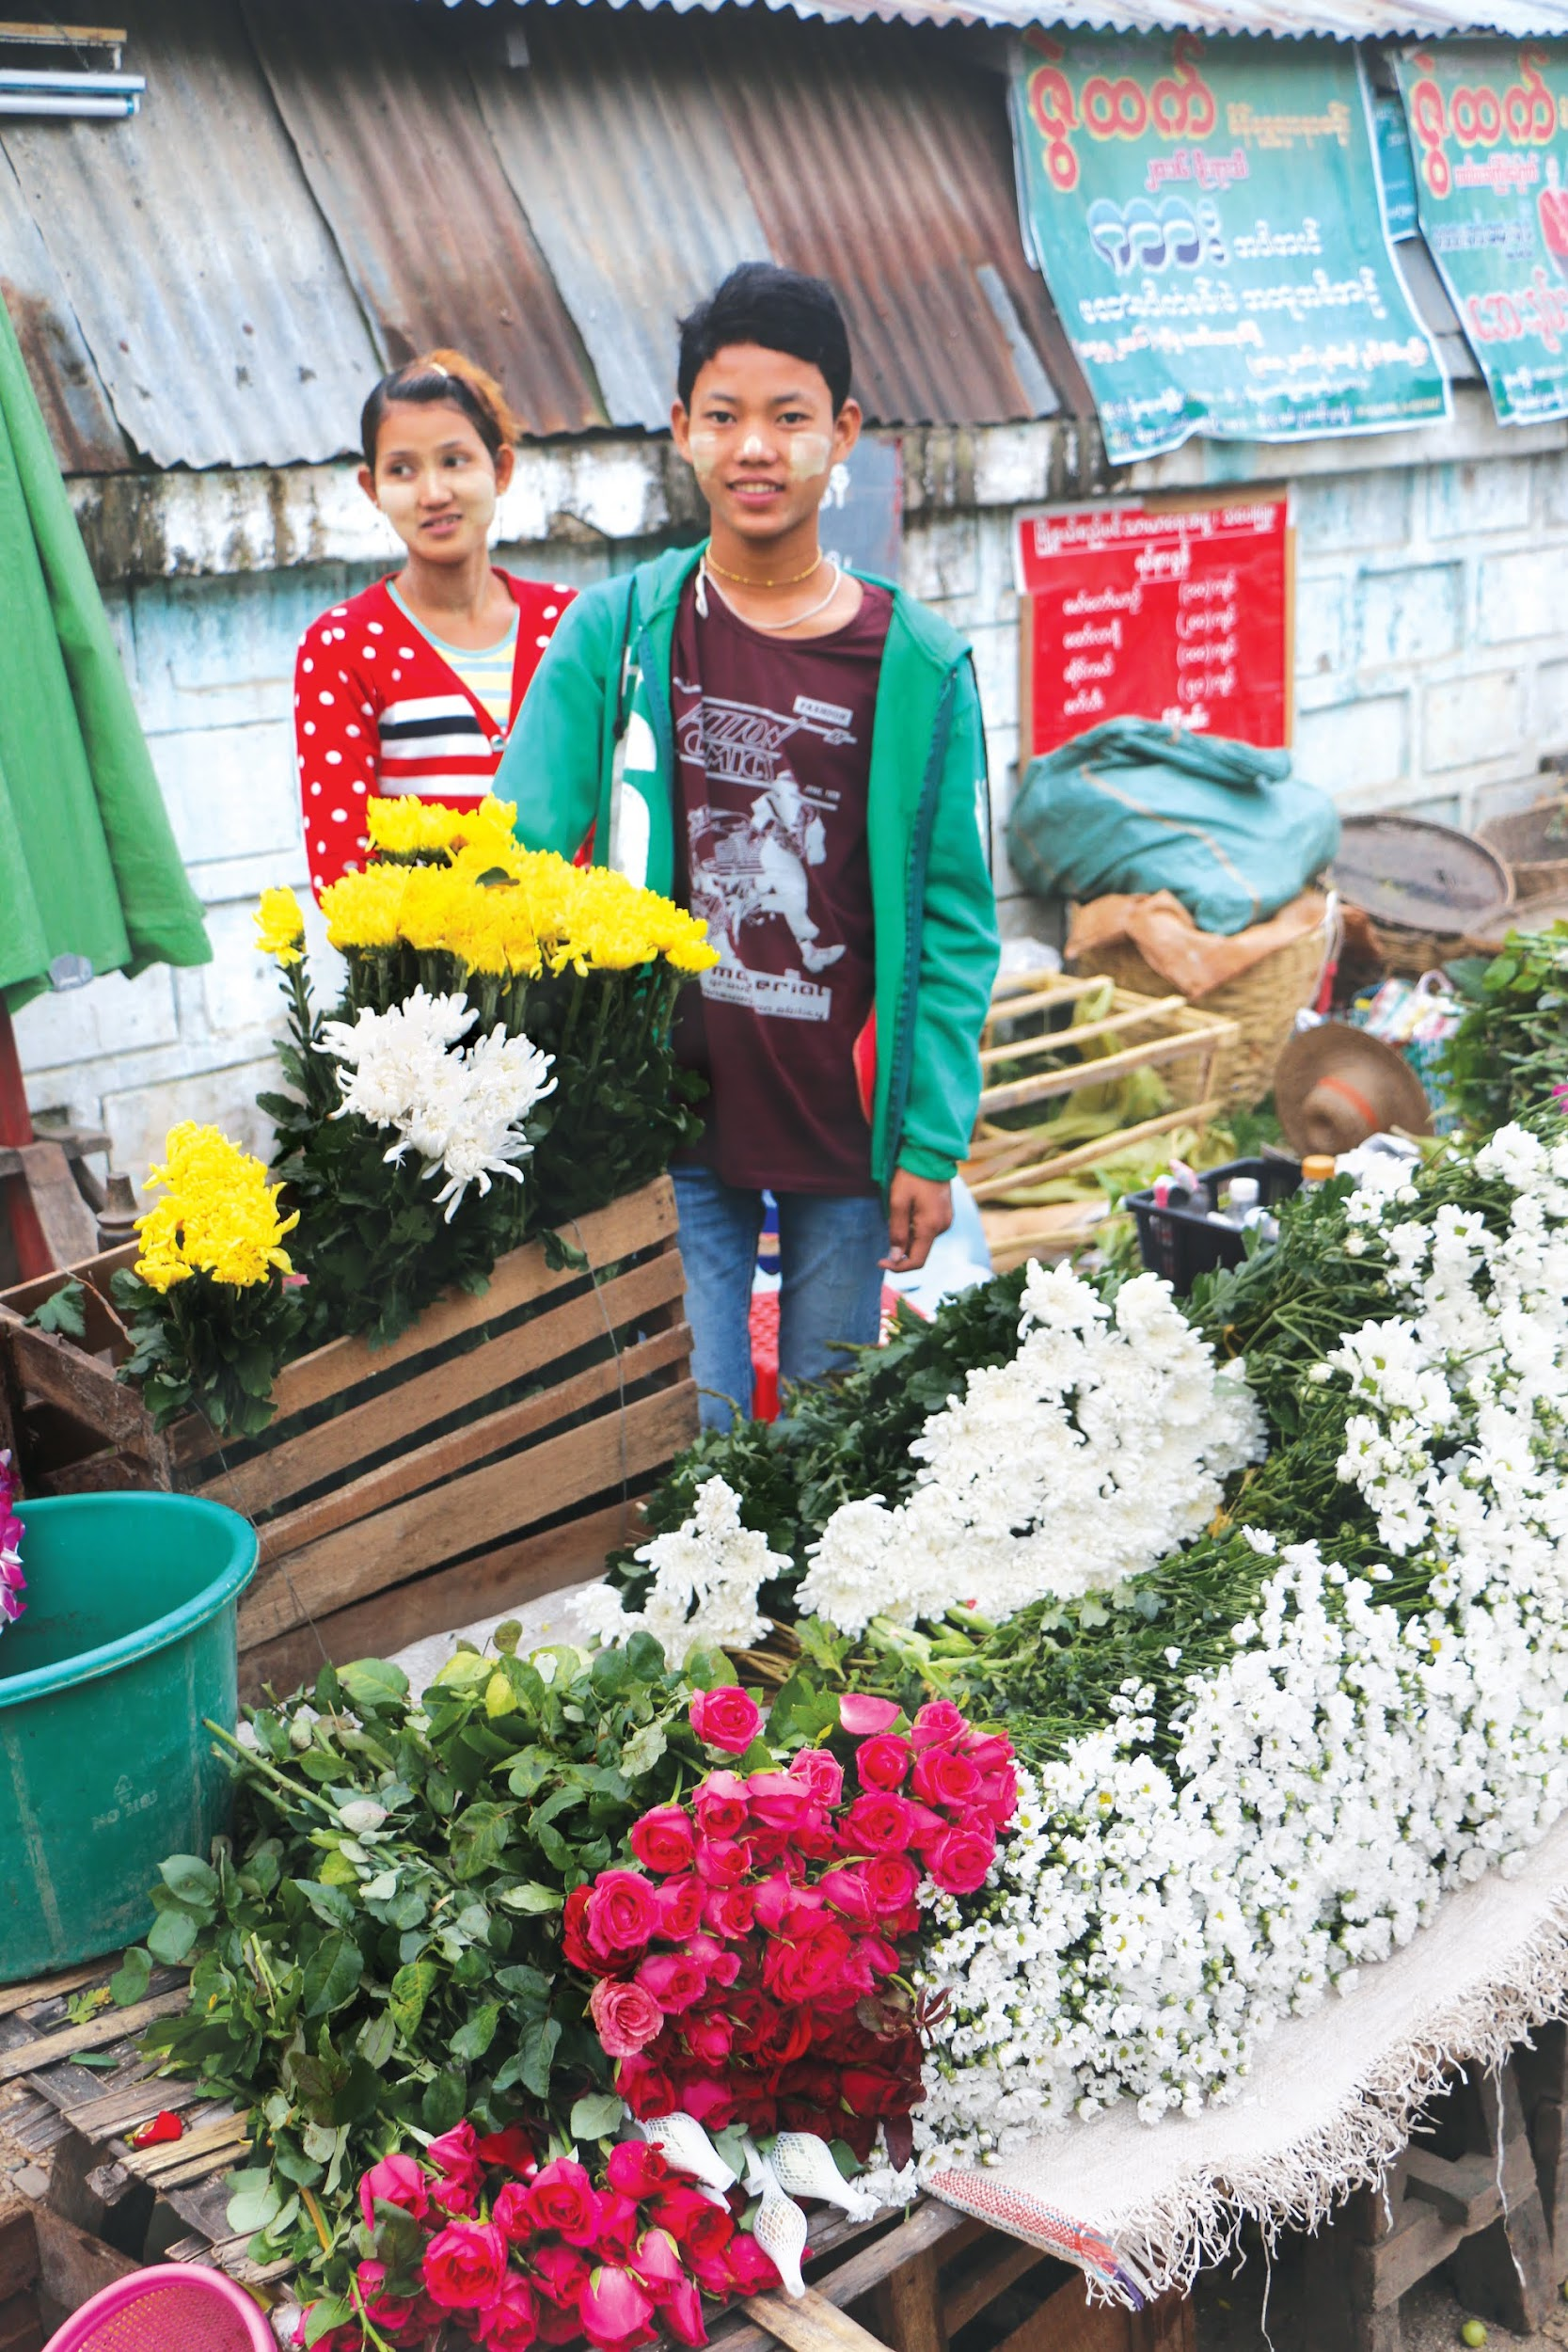
ꤢ꤬ꤕꤜꤢꤪꤢ꤬ꤗꤟꤢꤨ꤬ ꤢ꤬ꤕꤜꤢꤧ꤬ꤊꤢꤨ꤭ ꤒꤟꤢꤧ꤬ꤐꤟꤢꤨ꤭ꤜꤟꤌꤣ꤭ ꤔꤟꤤ ꤢ꤬ꤑꤢꤩ꤭ ꤒꤟꤢꤧ꤬ꤐꤟꤢꤨ꤭ꤊꤜꤛꤢ ꤐꤟꤢꤨ꤭ꤊꤜꤥ꤭ꤞꤤ꤭ ꤒꤢ꤬ꤟꤢꤩ꤬

Slide 6
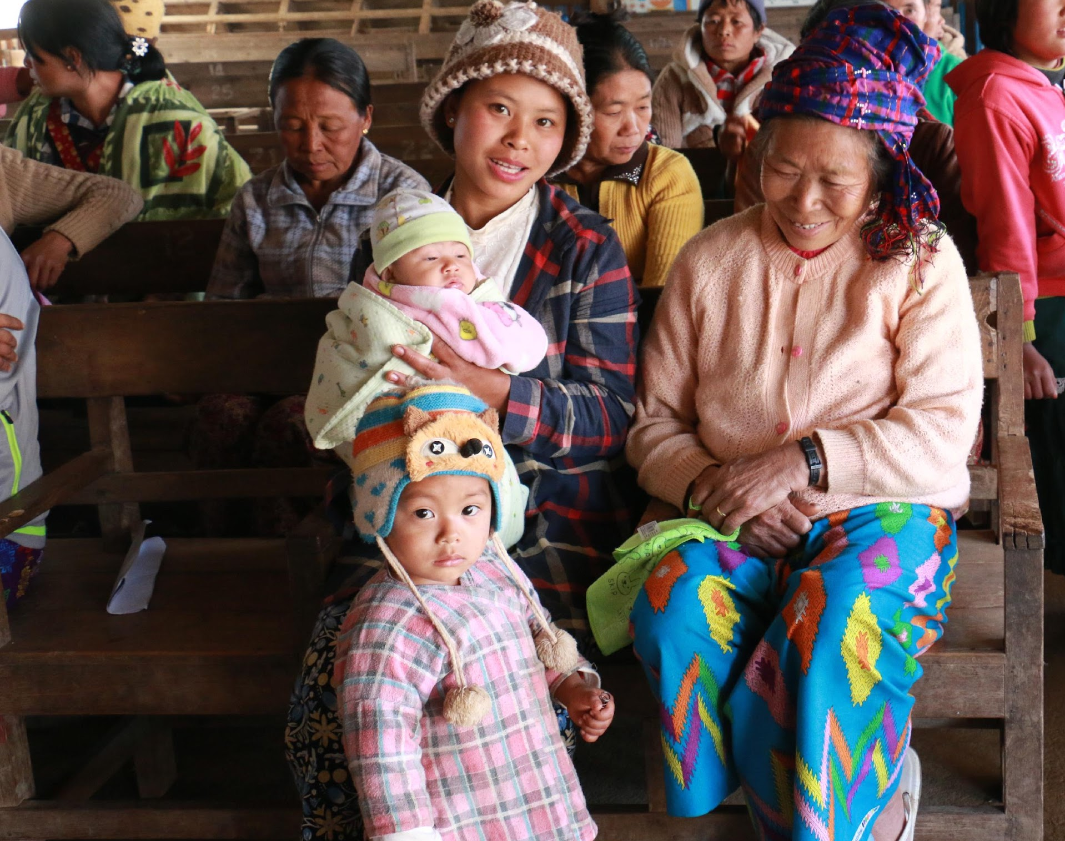
ꤒꤟꤢꤧ꤬ꤒꤢ꤬ꤊꤟꤢꤧ꤬ ꤔꤟꤤ ꤒꤟꤢꤧ꤬ꤘꤢꤪꤢꤟꤌꤣꤙꤤ ꤒꤢ꤬ꤟꤢꤩ꤬

Slide 7
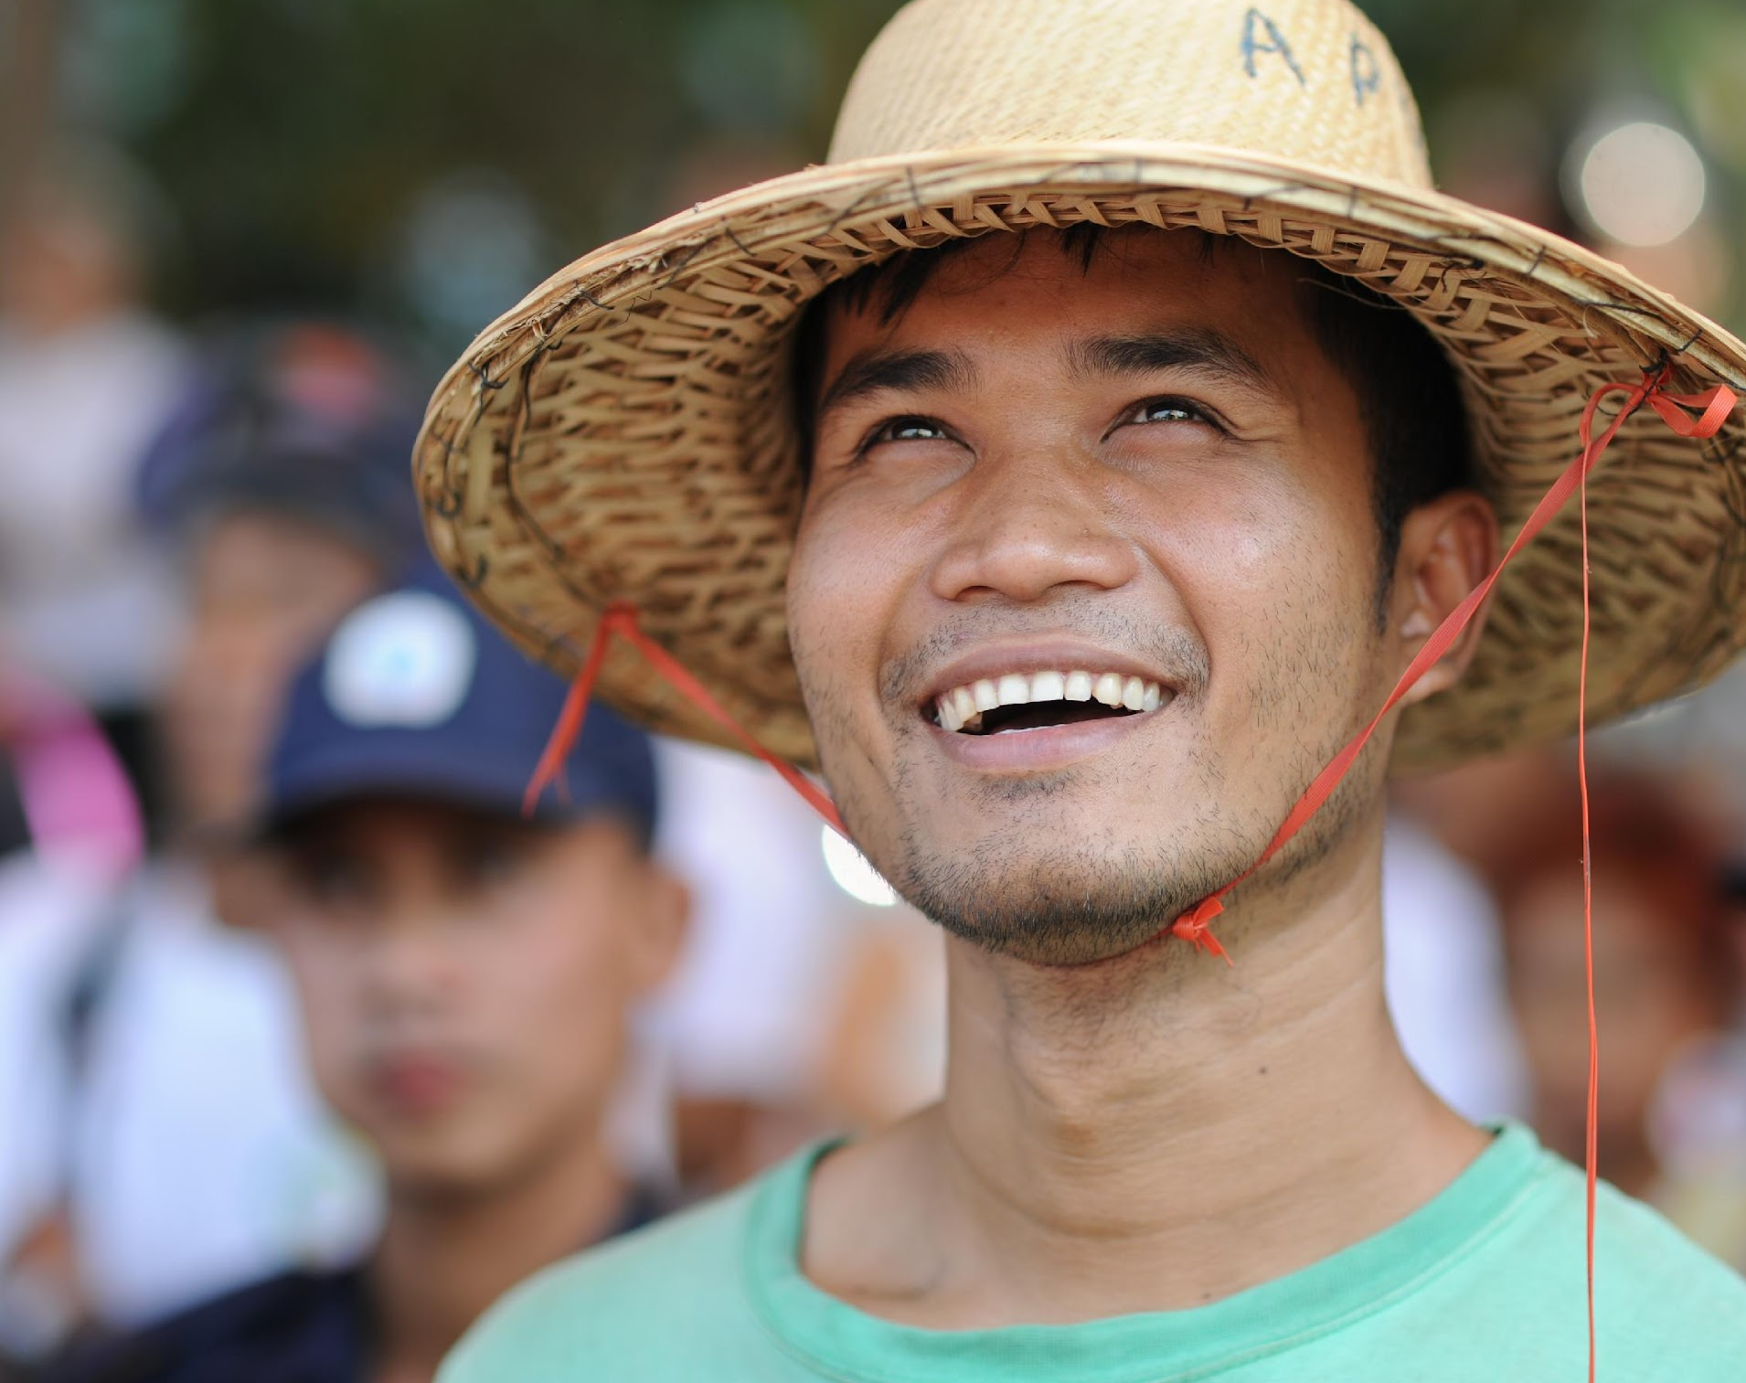
ꤒꤟꤢꤧ꤬ꤘꤛꤢꤩꤞꤢꤧꤑꤢꤩ꤭ ꤘꤣ ꤒꤟꤢꤧ꤬ꤡꤟꤢꤨ꤭ꤢꤩ꤬

Slide 8
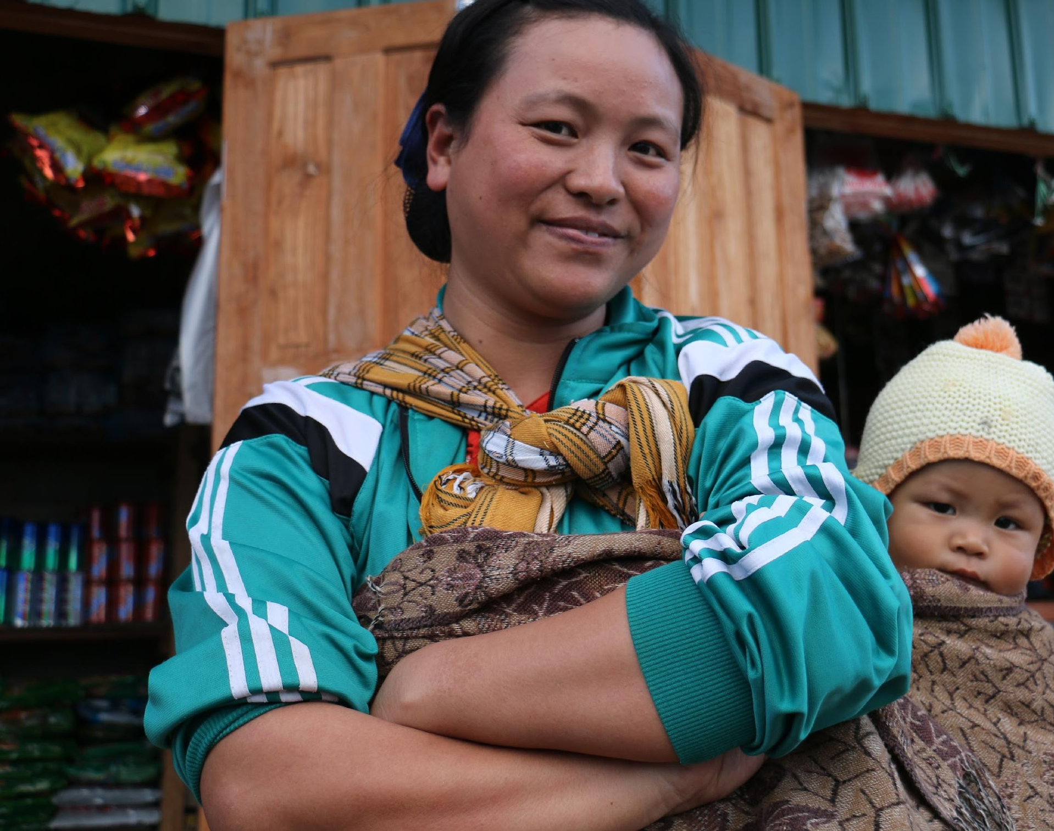
ꤒꤟꤢꤧ꤬ꤙꤢꤩ꤬ꤐꤟꤢꤦꤙꤢꤩ꤬ꤑꤟꤢ ꤔꤟꤤꤘꤢꤦ꤬ ꤢ꤬ꤔꤟꤢꤩꤙꤛꤢ꤬ꤡꤟꤢ

Slide 9
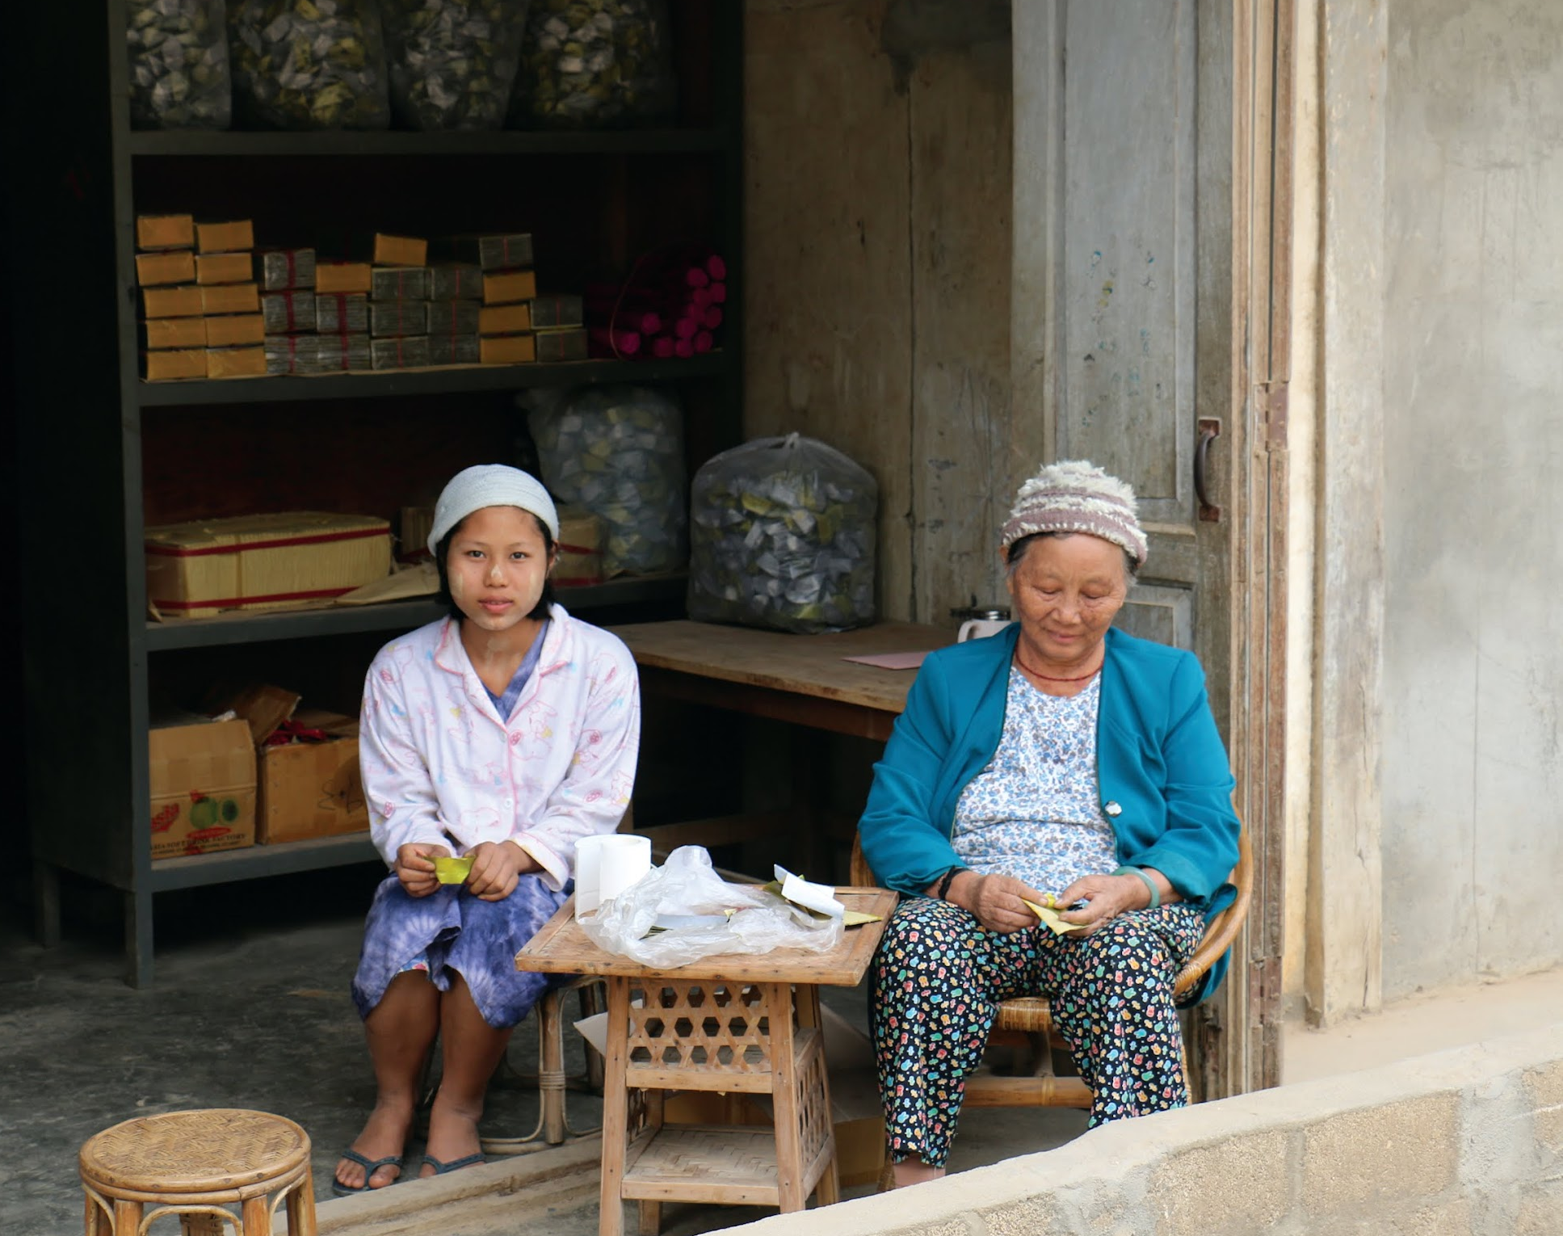
ꤘꤛꤢꤩꤔꤟꤤ ꤒꤟꤌꤣ ꤒꤟꤢꤧ꤬ꤢꤪꤜꤟꤛꤢ꤬ ꤗꤟꤢꤩ, ꤒꤥ꤬ꤗꤢ꤬ꤔꤢ ꤘꤛꤢꤩꤔꤟꤤꤘꤢꤦ꤬ ꤒꤟꤢꤧ꤬ꤗꤛꤢꤏꤢꤦ꤭ ꤒꤢꤧ꤭ꤗꤟꤢꤩ

Slide 10
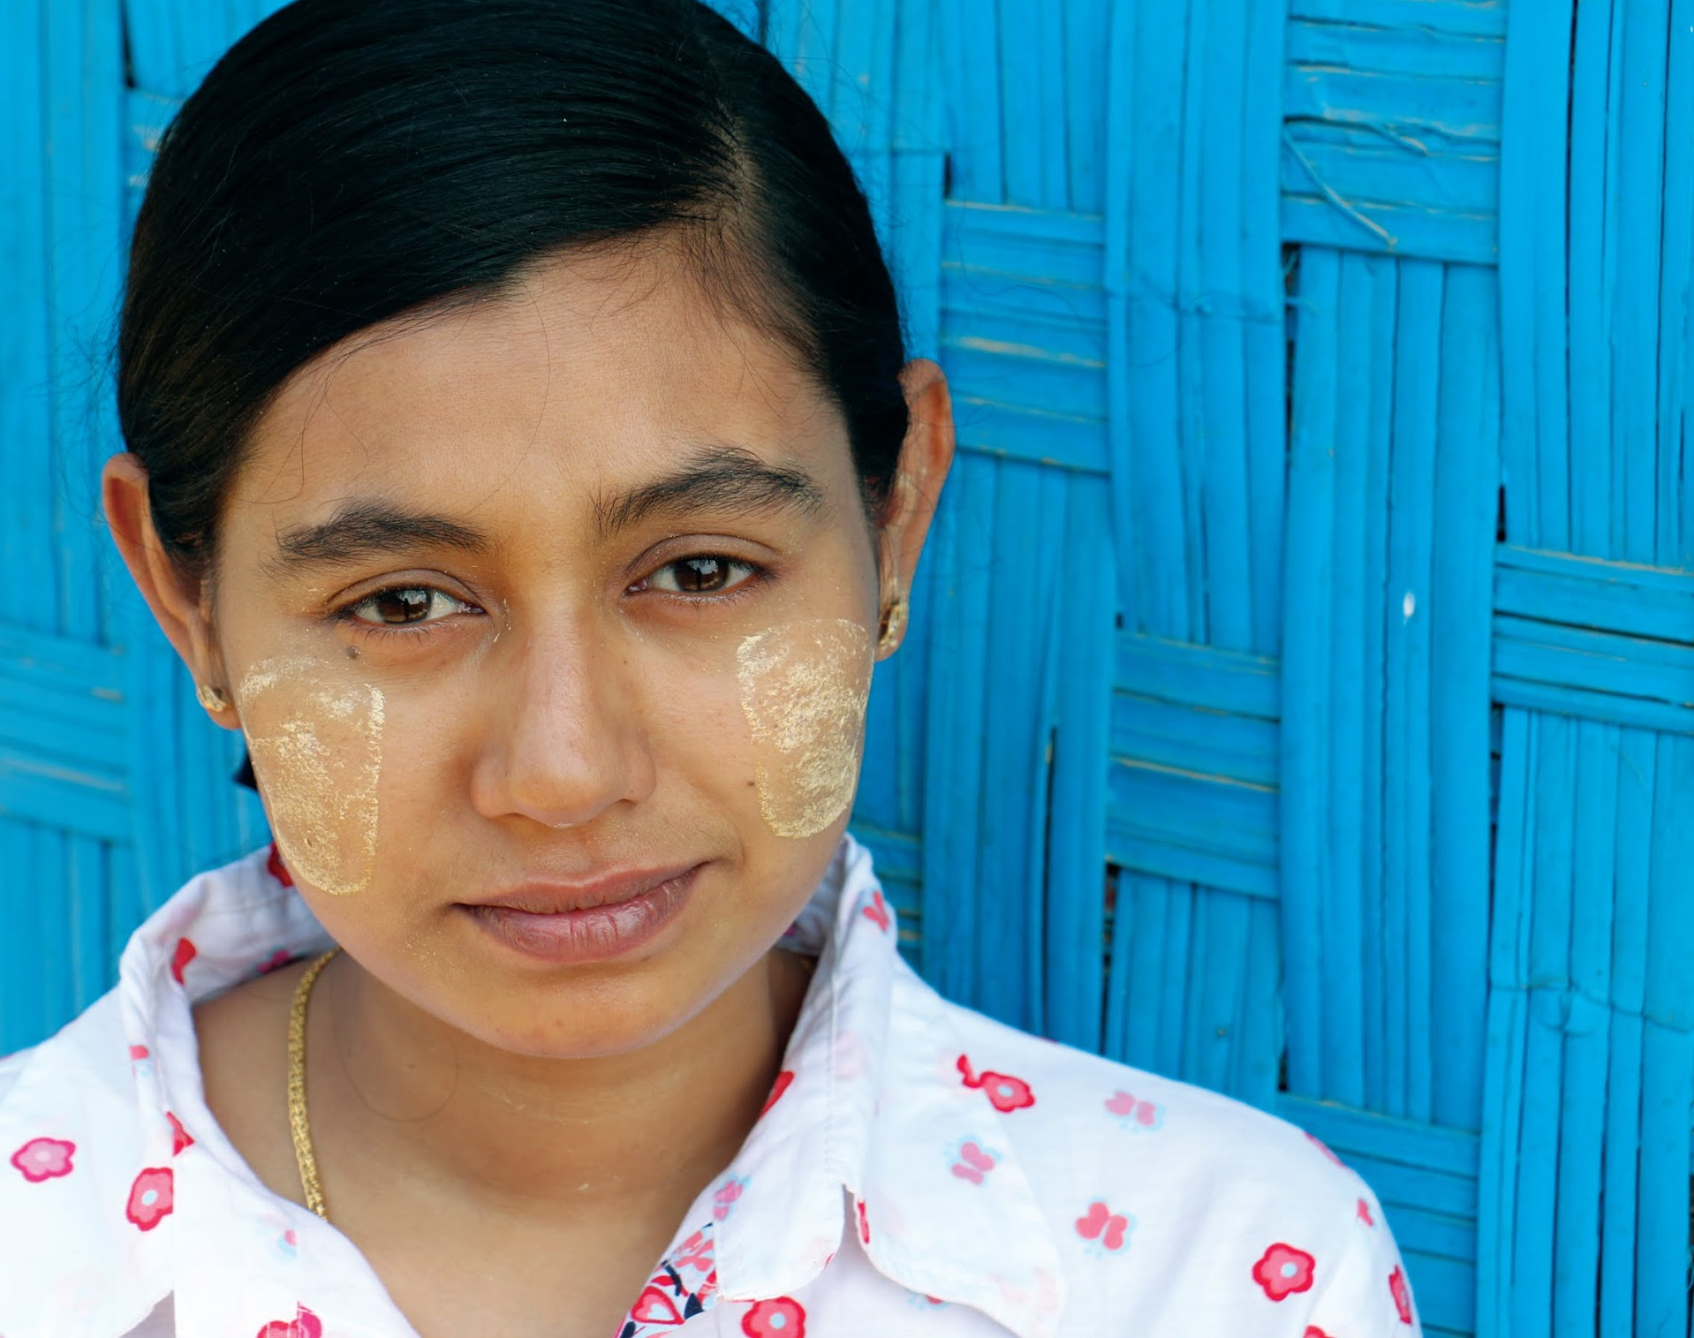
ꤒꤟꤢꤧ꤬ꤥ꤬ ꤒꤢ꤬ꤘꤝꤥ꤭ꤒꤢ꤬ꤘꤤ ꤔꤢ ꤜꤟꤢꤩꤙꤢꤧ꤬ꤕꤟꤛꤢꤙꤢꤧ꤬ꤏꤢꤧ꤭ ꤒꤥ꤬

Slide 11
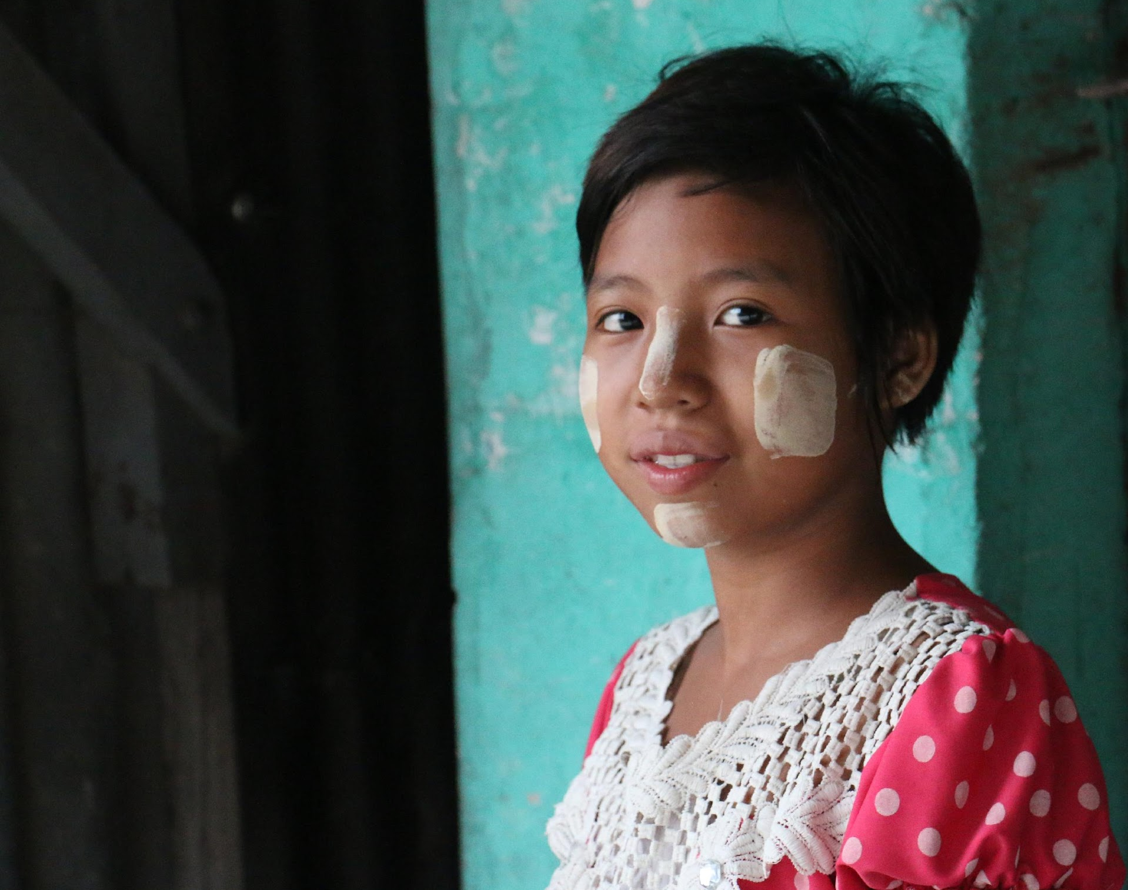
ꤢ꤬ꤕꤜꤢꤪꤢ꤬ꤗꤟꤢꤨ꤬ ꤢ꤬ꤕꤜꤢꤧ꤬ꤊꤢꤨ꤭ ꤒꤢ꤬ꤕꤜꤢꤪꤢ꤬ꤗꤟꤢꤨ꤬ ꤢ꤬ꤕꤜꤢꤧ꤬ꤊꤢꤨ꤭ ꤒꤟꤢꤧ꤬ꤐꤟꤢꤨ꤭ꤜꤟꤌꤣ꤭ ꤔꤟꤤ ꤢ꤬ꤑꤢꤩ꤭ ꤒꤟꤢꤧ꤬ꤐꤟꤢꤨ꤭ꤊꤜꤛꤢꤐꤟꤢꤨ꤭ꤊꤜꤥ꤭ꤞꤤ꤭ ꤒꤢ꤬ꤟꤢꤩ꤬
ꤒꤟꤢꤧ꤬ꤒꤢ꤬ꤊꤟꤢꤧ꤬ꤔꤟꤤ ꤒꤟꤢꤧ꤬ꤘꤢꤪꤢꤟꤌꤣꤙꤤ
ꤒꤟꤢꤧ꤬ꤘꤛꤢꤩꤞꤢꤧꤑꤢꤩ꤭ ꤘꤣ ꤒꤟꤢꤧ꤬ꤡꤟꤢꤨ꤭ꤢꤩ꤬
ꤒꤟꤢꤧ꤬ꤙꤢꤩ꤬ꤐꤟꤢꤦꤙꤢꤩ꤬ꤑꤟꤢ ꤔꤟꤤꤘꤢꤦ꤬ ꤢ꤬ꤔꤟꤢꤩꤙꤛꤢ꤬ꤡꤟꤢꤧ꤬
ꤘꤛꤢꤩꤔꤟꤤ ꤒꤟꤌꤣ ꤒꤟꤢꤧ꤬ꤢꤪꤜꤟꤛꤢ꤬ ꤗꤟꤢꤩ, ꤒꤥ꤬ꤗꤢ꤬ꤔꤢ ꤘꤛꤢꤩꤔꤟꤤꤘꤢꤦ꤬ ꤒꤟꤢꤧ꤬ꤗꤛꤢꤏꤢꤦ꤭ ꤒꤢꤧ꤭ꤗꤟꤢꤩ
ꤒꤟꤢꤧ꤬ꤥ꤬ ꤒꤢ꤬ꤘꤝꤥ꤭ꤒꤢ꤬ꤘꤤ ꤔꤢ ꤜꤟꤢꤩꤙꤢꤧ꤬ꤕꤟꤛꤢꤙꤢꤧ꤬ꤏꤢꤧ꤭ ꤒꤥ꤬
ꤟꤢꤧ꤬ꤐꤟꤢꤨ꤭ꤜꤟꤌꤣ꤭ ꤔꤟꤤ ꤢ꤬ꤑꤢꤩ꤭ ꤒꤟꤢꤧ꤬ꤐꤟꤢꤨ꤭ꤊꤜꤛꤢꤐꤟꤢꤨ꤭ꤊꤜꤥ꤭ꤞꤤ꤭ ꤒꤢ꤬ꤟꤢꤩ꤬
ꤒꤟꤢꤧ꤬ꤒꤢ꤬ꤊꤟꤢꤧ꤬ꤔꤟꤤ ꤒꤟꤢꤧ꤬ꤘꤢꤪꤢꤟꤌꤣꤙꤤ
ꤒꤟꤢꤧ꤬ꤘꤛꤢꤩꤞꤢꤧꤑꤢꤩ꤭ ꤘꤣ ꤒꤟꤢꤧ꤬ꤡꤟꤢꤨ꤭ꤢꤩ꤬
ꤒꤟꤢꤧ꤬ꤙꤢꤩ꤬ꤐꤟꤢꤦꤙꤢꤩ꤬ꤑꤟꤢ ꤔꤟꤤꤘꤢꤦ꤬ ꤢ꤬ꤔꤟꤢꤩꤙꤛꤢ꤬ꤡꤟꤢꤧ꤬
ꤘꤛꤢꤩꤔꤟꤤ ꤒꤟꤌꤣ ꤒꤟꤢꤧ꤬ꤢꤪꤜꤟꤛꤢ꤬ ꤗꤟꤢꤩ, ꤒꤥ꤬ꤗꤢ꤬ꤔꤢ ꤘꤛꤢꤩꤔꤟꤤꤘꤢꤦ꤬ ꤒꤟꤢꤧ꤬ꤗꤛꤢꤏꤢꤦ꤭ ꤒꤢꤧ꤭ꤗꤟꤢꤩ
ꤒꤟꤢꤧ꤬ꤥ꤬ ꤒꤢ꤬ꤘꤝꤥ꤭ꤒꤢ꤬ꤘꤤ ꤔꤢ ꤜꤟꤢꤩꤙꤢꤧ꤬ꤕꤟꤛꤢꤙꤢꤧ꤬ꤏꤢꤧ꤭ ꤒꤥ꤬

Slide 12
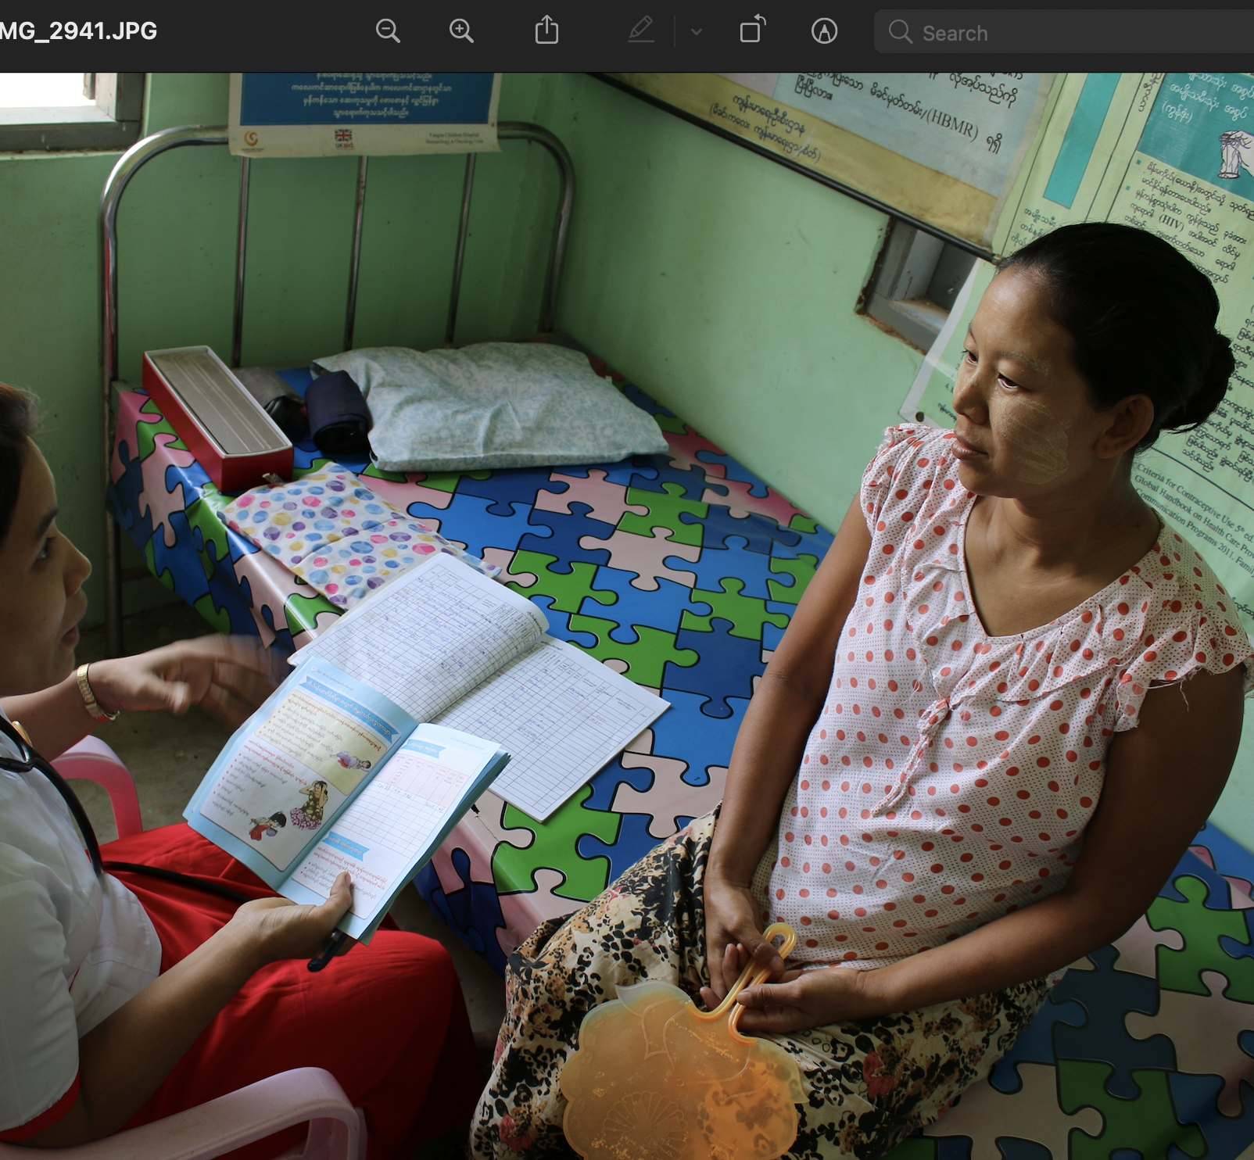
ꤜꤟꤢꤩꤗꤟꤢꤩ꤬ꤔꤟꤤ ꤒꤟꤢꤧ꤬ꤐꤟꤢꤨ꤭ꤜꤟꤌꤣ꤭ ꤒꤣ꤬ꤡꤣ꤬ ꤢ꤬ꤑꤢꤩ꤭ ꤢ꤬ꤒꤟꤥ ꤞꤤ꤭ ꤒꤢ꤬ꤟꤢꤩ꤬

Slide 13
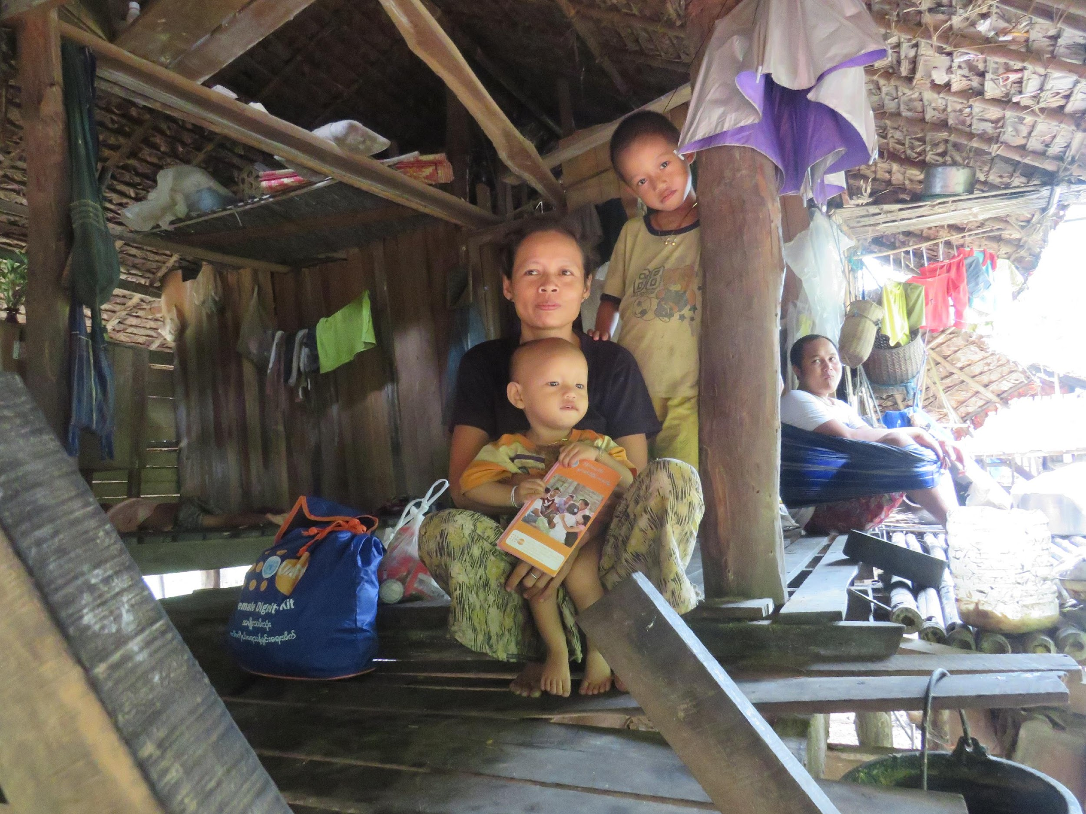
ꤗꤟꤢꤩ꤬ꤓꤢꤩ꤬ꤔꤟꤤ ꤒꤟꤢꤧ꤬ꤕꤟꤛꤢꤒꤟꤢꤧ꤬ꤏꤢꤧ꤭꤭ - ꤜꤟꤢꤩꤗꤟꤢꤩ꤬ꤡꤝꤟꤥ ꤔꤟꤤ ꤢꤨ꤭ ꤛꤢꤩ꤭ ꤒꤣ꤬ꤕꤚꤟꤢꤧ꤬ ꤔꤌꤣ꤬ ꤢ꤬ꤜꤥ꤬ꤙꤢꤧ꤬ ꤒꤟꤢꤧ꤬ ꤖꤢꤨꤒꤢꤩ꤭ ꤒꤢ꤬ꤟꤢꤩ꤬ ꤒꤢꤩ꤭?
ꤗꤟꤢꤩ꤬ꤓꤢꤩ꤬/ ꤓꤢꤦꤡꤟꤢꤩ꤭ ꤔꤟꤤꤘꤢꤦ꤬ ꤒꤟꤢꤧ꤬ꤕꤟꤛꤢꤒꤟꤢꤧ꤬ꤏꤢꤧ꤭ꤞꤤ꤭, ꤒꤟꤢꤧ꤬ꤜꤥ꤬ꤙꤢꤧ꤬ꤞꤤ꤭ ꤔꤢ ꤒꤟꤢꤧ꤬ꤙꤝꤤ ꤥ꤬ ꤞꤤ꤭ ꤒꤢ꤬ꤟꤢꤩ꤬ ꤔꤢ ꤔꤟꤢꤧ꤬ ꤜꤟꤢꤩꤗꤟꤢꤩ꤬ꤡꤝꤟꤥ ꤔꤟꤤ ꤢꤨ꤭ ꤛꤢꤩ꤭ ꤒꤣ꤬ꤕꤚꤟꤢꤧ꤬ ꤔꤢ ꤕꤚꤟꤢꤧ꤬ ꤗꤛꤢꤋꤝꤢꤧ꤬ꤚꤟꤢꤪ꤬ꤔꤟꤤ ꤜꤢꤨ꤭ ꤛꤢꤩ꤭ ꤔꤌꤣ꤬ ꤒꤣ꤬ꤕꤚꤟꤢꤧ꤬ ꤥ꤬ ꤛꤢꤩ꤭ ꤖꤢꤨꤔꤌꤣ꤬꤯

Slide 14
ꤗꤛꤢꤕꤟꤢꤨ꤭ ꤗꤟꤢꤩ꤬ꤓꤢꤩ꤬ ꤔꤟꤤꤘꤢꤦ꤬ ꤢ꤬ꤕꤜꤢꤪꤢ꤬ꤗꤟꤢꤨ꤬, ꤢꤩ꤬ꤡꤢꤩ꤬ꤎꤤ꤬ ꤒꤥ꤬ꤗꤢ꤬ꤔꤢ ꤕꤚꤟꤢꤧ꤬ꤗꤟꤢꤩ꤬ꤡꤝꤟꤥ ꤞꤤ꤭ ꤒꤢ꤬ꤟꤢꤩ꤬ ꤘꤣ ꤢ꤬ꤊꤟꤢꤦꤚꤟꤢꤩ ꤗꤟꤢꤩ꤬ꤜꤣꤙꤢ꤭ ꤒꤟꤢꤧ꤬ꤜꤥ꤬ꤙꤢꤧ꤬ ꤛꤢꤩ꤭ ꤒꤢ꤬ꤟꤢꤩ꤬
ꤗꤟꤢꤩ꤬ꤔꤟꤤꤘꤢꤦ꤬ ꤒꤢ꤬ꤚꤢ꤭ ꤙꤢꤧ꤬ꤊꤛꤢꤔꤢ ꤢ꤬ꤕꤜꤢꤪꤢ꤬ꤗꤟꤢꤨ꤬ ꤘꤣ ꤢ꤬ꤚꤟꤌꤣ꤬ ꤒꤢ꤬ꤟꤢꤩ꤬ ꤜꤟꤢꤩꤗꤟꤢꤩ꤬ꤡꤝꤟꤥ ꤜꤣꤙꤢ꤭ ꤔꤟꤤ ꤊꤟꤌꤣ꤭ ꤕꤚꤟꤢꤧ꤬ ꤘꤣ ꤢ꤬ꤗꤟꤢꤩ꤬ꤡꤝꤟꤥꤔꤟꤤ ꤢꤨ꤭ ꤛꤢꤩ꤭ ꤒꤢ꤬ꤟꤢꤩ꤬ ꤔꤢ ꤕꤚꤟꤢꤧ꤬ ꤘꤣ ꤢ꤬ꤗꤛꤢꤋꤊꤝꤢꤧ꤬ꤚꤟꤢꤪ꤬ ꤔꤟꤤ ꤜꤢꤨ꤭ ꤒꤢ꤬ꤟꤢꤩ꤬ꤞꤤ꤭ ꤒꤟꤢꤧ꤬ꤜꤥ꤬ꤙꤢꤧ꤬ ꤒꤢ꤬ꤟꤢꤩ꤬ ꤖꤢꤨꤔꤌꤣ꤬꤯ ꤖꤛꤢꤩꤔꤟꤤꤡꤟꤛꤢ ꤘꤢꤦ꤬ ꤒꤟꤢꤧ꤬ꤐꤟꤢꤨ꤭ꤜꤟꤌꤣ꤭ ꤢ꤬ꤜꤛꤢꤢ꤬ꤊꤜꤥ꤭ ꤙꤢꤧ꤬ꤊꤛꤢꤔꤢ ꤢ꤬ꤕꤜꤢꤪꤢ꤬ꤗꤟꤢꤨ꤬ ꤘꤣ ꤢ꤬ꤚꤟꤌꤣ꤬ ꤒꤢ꤬ꤟꤢꤩ꤬ ꤗꤟꤢꤩ꤬ꤡꤝꤟꤥꤔꤟꤤꤘꤢꤦ꤬ ꤙꤤ ꤋꤢ꤭ꤜꤟꤢꤩ ꤔꤌꤣ꤬ ꤒꤣ꤬ꤖꤥ꤬ ꤒꤟꤢꤧ꤬ꤚꤤ꤬ꤒꤟꤢꤧ꤬ꤊꤛꤢ꤭ ꤛꤢꤩ꤭ ꤒꤢ꤬ꤟꤢꤩ꤬ ꤒꤥ꤬ꤗꤢ꤬ꤔꤢ ꤘꤣ ꤗꤟꤛꤢ꤬ꤊꤟꤢꤩꤊꤢꤨ꤭ ꤒꤟꤢꤧ꤬ꤕꤣꤒꤢ꤬ꤚꤤ꤬ ꤔꤟꤤ ꤒꤟꤢꤧ꤬ꤚꤤ꤬ꤒꤟꤢꤧ꤬ꤊꤛꤢ꤭ (MIMU) ꤜꤤ꤬ꤒꤢ꤬ꤚꤤ꤬ ꤘꤛꤢ꤬ꤓꤛꤢ꤬ꤜꤟꤌꤣ꤭ 4w ꤥ꤬ ꤒꤥ꤬ꤗꤢ꤬ꤔꤢ ꤘꤣ ꤒꤟꤢꤧ꤬ꤕꤜꤢꤪꤡꤟꤢꤦ꤭ ꤒꤟꤢꤧ꤬ꤟꤢꤩꤙꤢꤧ꤬ꤕꤜꤥ꤭ꤔꤟꤤ ꤢ꤬ꤕꤜꤢꤪꤢ꤬ꤗꤟꤢꤨ꤬ ꤥ꤬ ꤗꤢ꤬ ꤢ꤬ꤔꤟꤤ ꤖꤢꤨꤔꤌꤣ꤬꤯

Slide 15
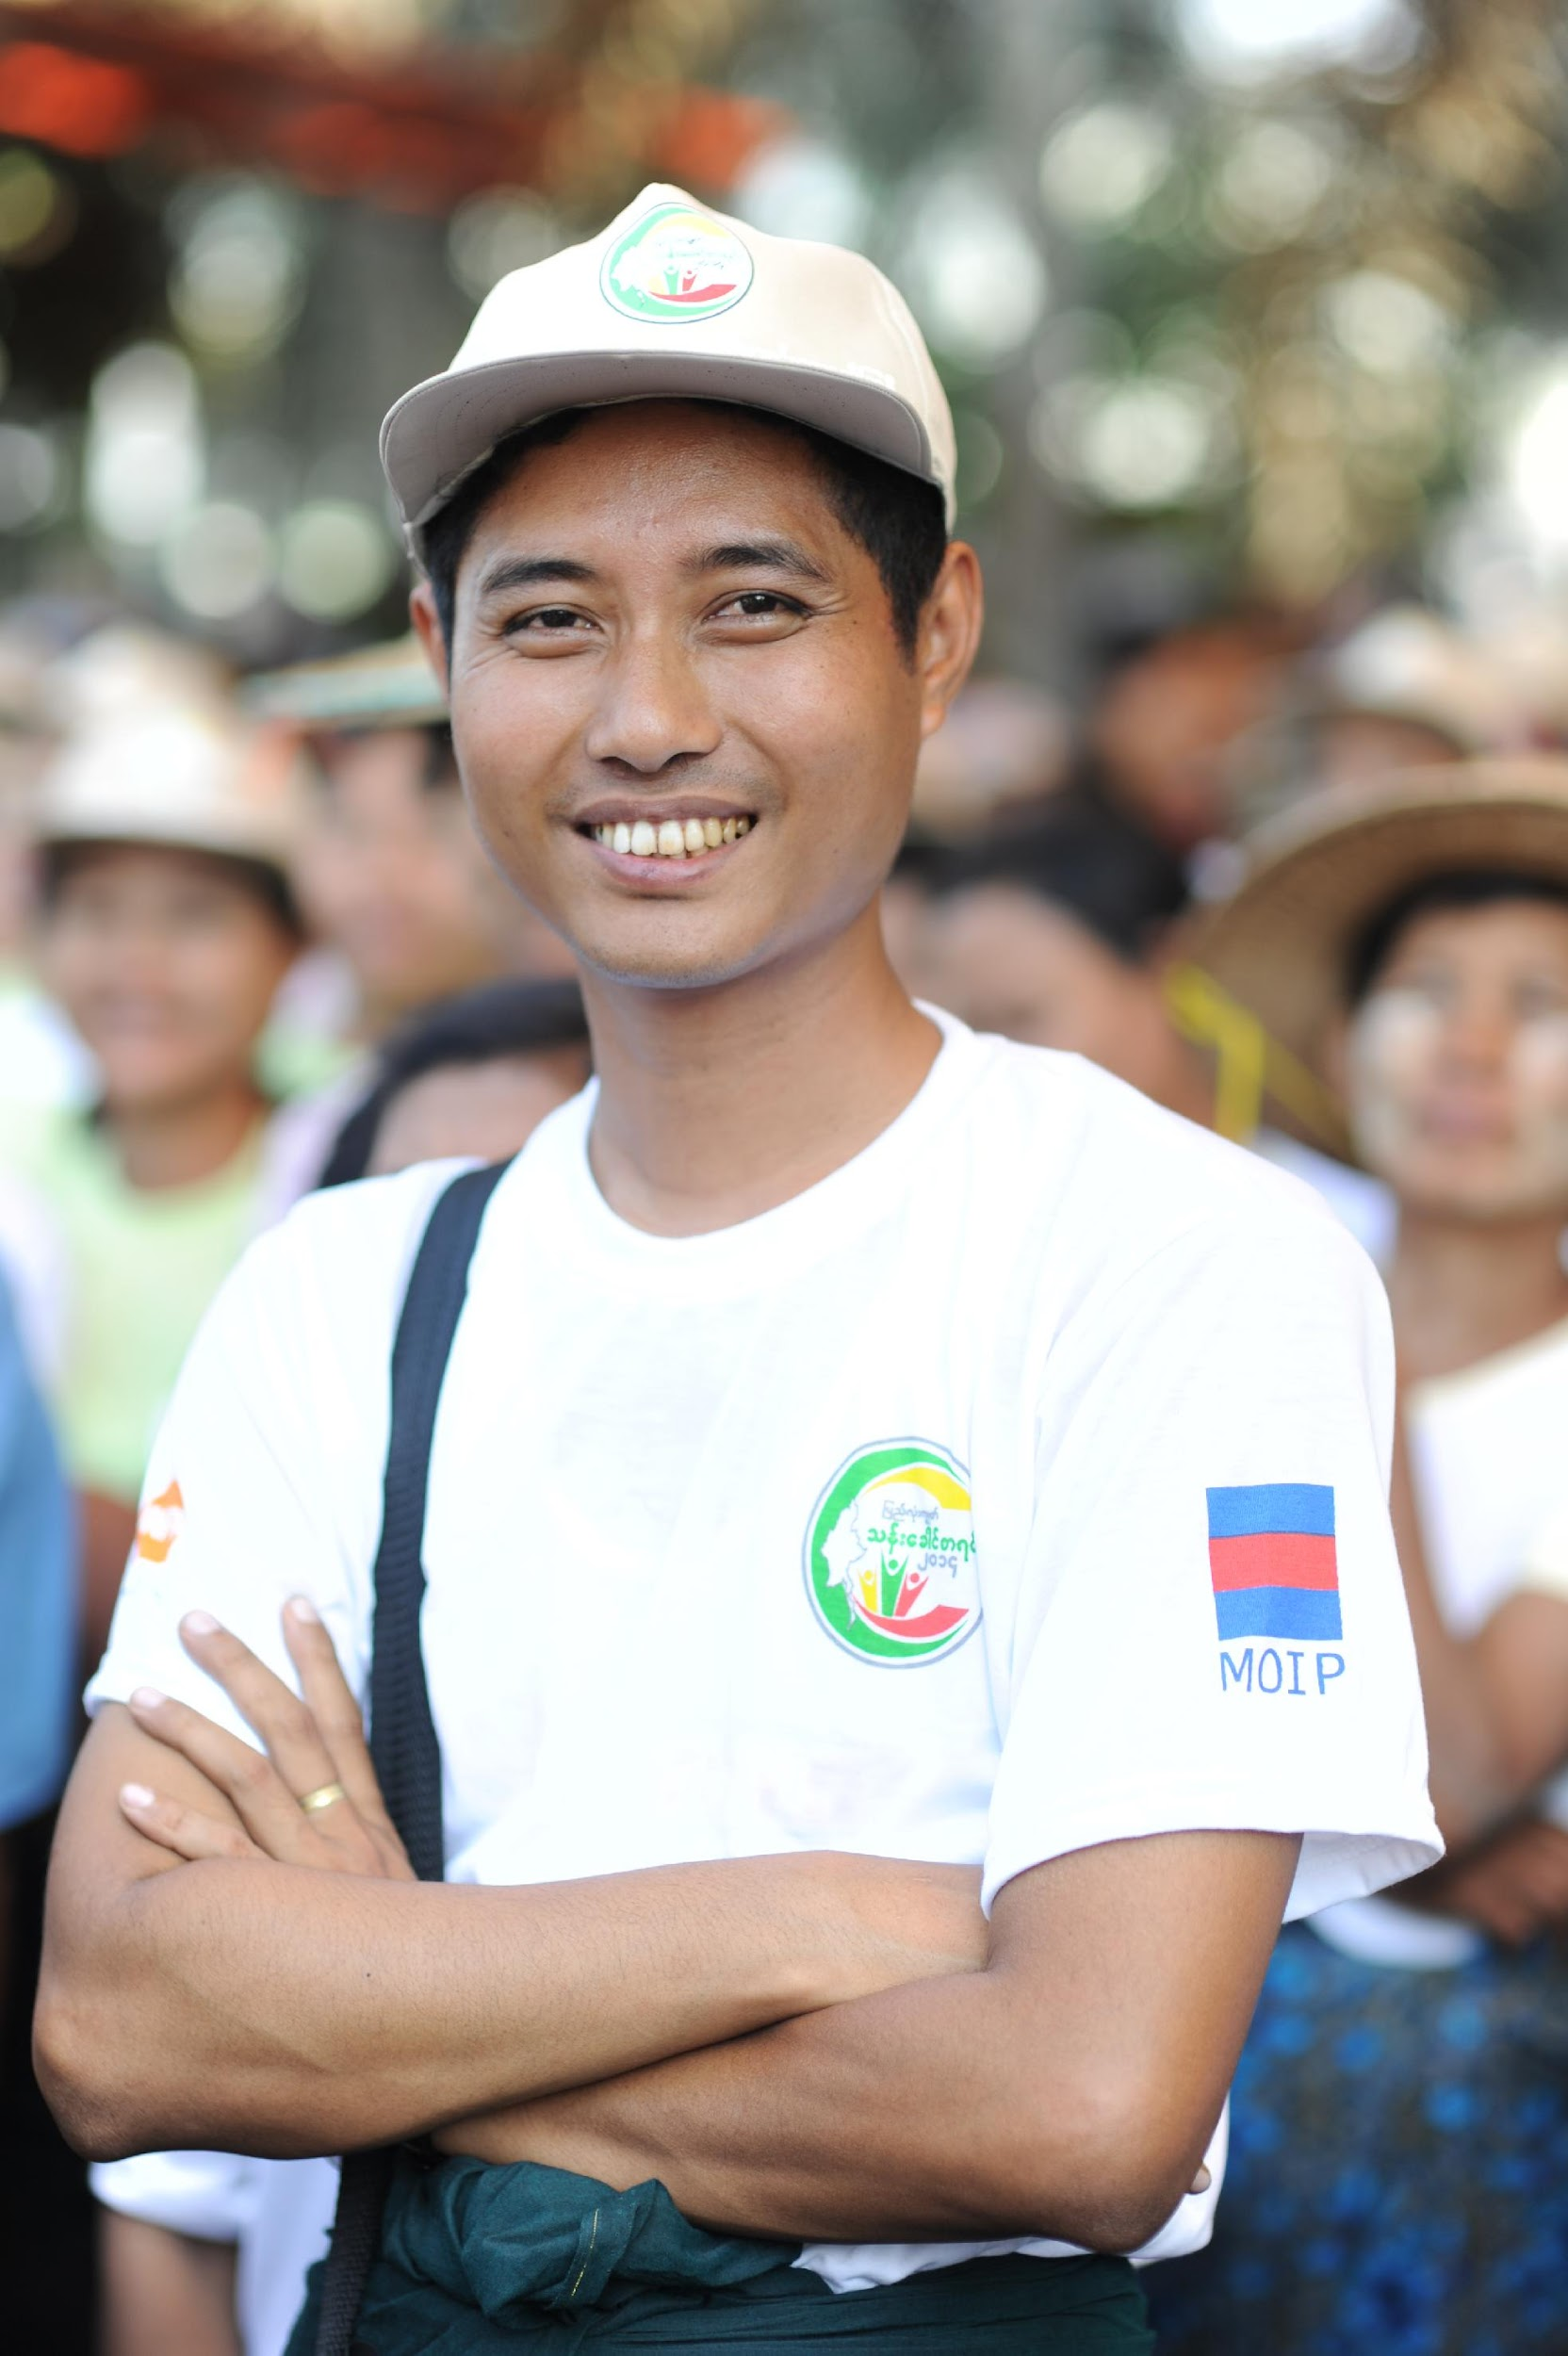
ꤜꤟꤢꤩꤢꤪ꤬ꤊꤜꤟꤢꤪ꤬ꤗꤢ꤬ ꤔꤟꤤ ꤒꤟꤢꤧ꤬ꤘꤛꤢ꤭ꤒꤟꤢ꤭ꤕꤜꤤ ꤗꤟꤢꤘꤢꤦ꤬ ꤜꤟꤢꤩꤖꤛꤢꤩꤔꤟꤤ ꤒꤟꤢꤧ꤬ꤗꤟꤢꤩ꤬ꤡꤝꤟꤥ ꤒꤢ꤬ꤟꤢꤩ꤬ ꤢ꤬ꤑꤢꤩ꤭ ꤕꤜꤝꤥ꤭ꤓꤢꤦ꤭ꤔꤟꤤ ꤘꤢꤦ꤬ ꤔꤢ ꤕꤚꤟꤢꤧ꤬ꤗꤟꤢꤩ꤬ꤡꤝꤟꤥ ꤒꤟꤢꤧ꤬ ꤞꤤ꤭ ꤒꤢ꤬ꤟꤢꤩ꤬
ꤏꤢꤨ꤬ꤘꤛꤢ꤭ ꤕꤜꤝꤥ꤭ꤓꤢꤦ꤭ ꤔꤟꤤꤘꤢꤦ꤬ ꤕꤚꤟꤢꤧ꤬ꤗꤟꤢꤩ꤬ꤡꤝꤟꤥ ꤒꤟꤢꤧ꤬ꤞꤤ꤭ ꤒꤢ꤬ꤟꤢꤩ꤬ ꤔꤢ ꤘꤣ ꤢ꤬ꤚꤟꤢꤩꤋꤢꤧ꤭ ꤗꤟꤢꤩ꤬ꤡꤝꤟꤥ ꤔꤢꤪꤟꤤ ꤒꤟꤢꤧ꤬ꤐꤟꤢꤨ꤭ꤜꤟꤌꤣ꤭ ꤢ꤬ꤗꤛꤢꤩ꤭ꤢ꤬ꤡꤣ꤬ ꤢ꤬ꤊꤜꤢꤧ꤭ ꤒꤟꤢꤧ꤬ꤒꤣ꤬ꤡꤣ꤬ꤡꤣ꤬ ꤒꤥ꤬ ꤟꤢꤩ ꤗꤢ꤬ ꤒꤟꤢꤧ꤬ꤗꤟꤢꤩ꤬ꤡꤝꤟꤥ ꤘꤣ ꤢ꤬ꤚꤛꤢꤔꤟꤤꤡꤟꤛꤢ ꤔꤌꤣ꤬ ꤒꤢ꤬ꤟꤢꤩ꤬ ꤔꤢ ꤏꤢꤨ꤬ꤘꤛꤢ꤭ꤔꤟꤤꤘꤢꤦ꤬ ꤜꤟꤢꤩꤞꤢꤧꤑꤢꤩ꤭ ꤔꤟꤤ ꤒꤟꤢꤧ꤬ꤘꤛꤢ꤭ꤒꤟꤢ꤭ꤕꤜꤤ ꤘꤣ ꤜꤟꤢꤩꤖꤛꤢꤩꤔꤟꤤ ꤒꤟꤢꤧ꤬ꤗꤟꤢꤩ꤬ꤡꤝꤟꤥ ꤞꤤ꤭ ꤒꤢ꤬ꤟꤢꤩ꤬ ꤖꤢꤨꤔꤌꤣ꤬꤯ ꤒꤟꤢꤧ꤬ ꤏꤢꤨ꤬ꤘꤛꤢ꤭ ꤢ꤬ꤒꤟꤥꤞꤤ꤭ ꤒꤢ꤬ꤟꤢꤩ꤬ ꤔꤌꤣ꤬ ꤖꤢꤨ ꤜꤟꤢꤩꤊꤜꤥ꤭ꤗꤟꤢꤩ꤬ꤔꤟꤤ ꤔꤌꤣ꤬ ꤢ꤬ꤗꤟꤢꤩ꤬ꤡꤝꤟꤥ ꤙꤢꤧ ꤊꤟꤌꤣ꤭ ꤕꤚꤟꤢꤧ꤬ ꤘꤣ ꤢ꤬ꤜꤥ꤬ꤙꤢꤧ꤬ ꤒꤟꤢꤧ꤬ꤗꤟꤢꤩ꤬ꤡꤝꤟꤥꤞꤤ꤭ ꤒꤢ꤬ꤟꤢꤩ꤬ ꤗꤢ꤬ ꤢ꤬ ꤥ꤬ ꤟꤟꤢꤧ꤭ ꤢ꤬ ꤥ꤬ ꤒꤥ꤬ ꤟꤟꤢꤧ꤭ ꤔꤌꤣ꤬ ꤢ꤬ꤒꤥ꤭ꤙꤢꤧ꤬ ꤕꤢ꤬ꤔꤟꤌꤣ꤭ ꤊꤟꤌꤣ꤭ ꤖꤢꤨꤔꤌꤣ꤬꤯

Slide 16
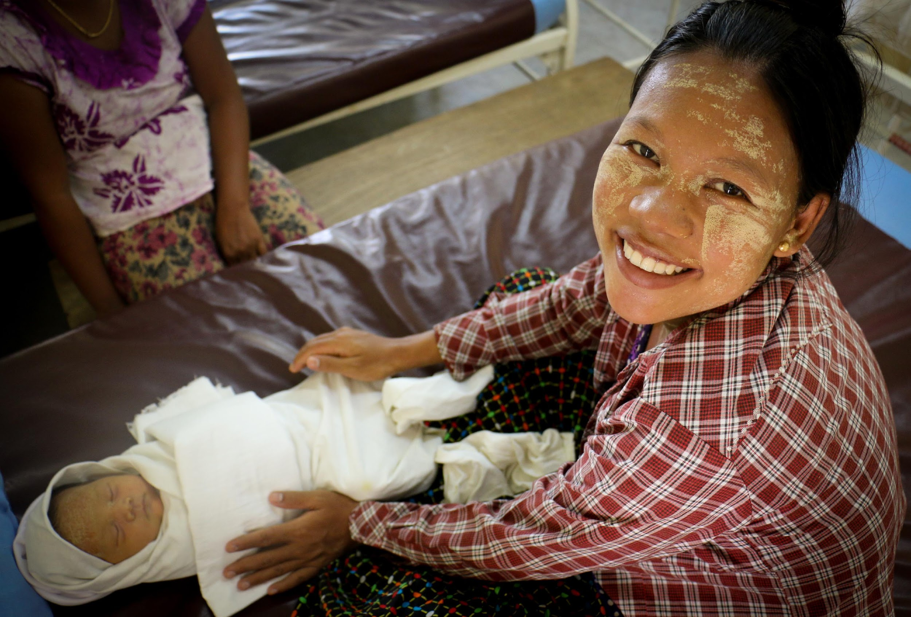
ꤟꤢꤩꤏꤥ꤬ꤜꤟꤢ꤭ꤜꤤ꤭ ꤔꤟꤤ ꤕꤚꤟꤢꤧ꤬ ꤘꤣ ꤢ꤬ꤖꤛꤢꤩꤔꤟꤤ ꤒꤟꤢꤧ꤬ꤗꤟꤢꤩ꤬ꤡꤝꤟꤥ ꤞꤤ꤭ ꤒꤢ꤬ꤟꤢꤩ꤬ ꤔꤢ ꤒꤟꤢꤧ꤬ꤐꤟꤢꤨ꤭ꤜꤟꤌꤣ꤭ ꤢ꤬ꤊꤜꤛꤢꤢ꤬ꤊꤜꤥ꤭ ꤢ꤬ꤚꤤ꤬ꤢ꤬ꤊꤛꤢ꤭
ꤟꤢꤩꤏꤥ꤬ꤜꤟꤌꤣ꤭ ꤔꤟꤤꤕꤢꤩ ꤘꤢꤦ꤬ ꤕꤚꤟꤢꤧ꤬ ꤘꤣ ꤢ꤬ꤖꤛꤢꤩꤔꤟꤤ ꤒꤟꤢꤧ꤬ꤗꤟꤢꤩ꤬ꤡꤝꤟꤥ ꤒꤥ꤬ꤗꤢ꤬ꤔꤢ ꤕꤚꤟꤢꤧ꤬ ꤗꤛꤢꤋꤝꤢꤧ꤬ꤚꤟꤢꤪ꤬ꤔꤟꤤ ꤜꤢꤨ꤭ ꤒꤢ꤬ꤟꤢꤩ꤬ ꤔꤢ ꤖꤛꤢꤩꤔꤟꤤꤡꤟꤛꤢ ꤒꤟꤢꤧ꤬ꤗꤟꤢꤩ꤬ꤡꤝꤟꤥ ꤞꤤ꤭ ꤒꤢ꤬ꤟꤢꤩ꤬ ꤖꤢꤨꤔꤌꤣ꤬꤯ (ꤢ꤬ꤚꤢꤪ - ꤒꤟꤢꤧ꤬ꤘꤛꤢꤩꤔꤟꤤ ꤒꤟꤢꤧ꤬ꤗꤟꤢꤩ꤬ꤡꤝꤟꤥ, ꤋꤢ꤭ꤜꤟꤢꤩꤋꤢ꤭ꤙꤛꤢ꤬, ꤡꤛꤣꤖꤛꤢꤩ ꤔꤟꤤꤡꤟꤛꤢꤘꤢꤦ꤬ ꤖꤢꤨꤒꤢꤩ꤭ ꤔꤌꤣ꤬꤯ ꤒꤟꤢꤧ꤬ꤚꤤ꤬ ꤘꤣ ꤘꤛꤢꤩꤡꤟꤢ꤬ꤣꤢ꤭ꤜꤟꤛꤢ꤬ꤊꤜꤟꤢꤪ꤬ꤔꤟꤤ) ꤒꤥ꤭ꤔꤟꤤꤘꤢꤦ꤬ ꤔꤢ ꤢꤧ꤬ꤞꤤ꤭ ꤔꤌꤣ꤬ ꤜꤟꤢꤩꤏꤢꤊꤥ꤬ꤏꤢꤦ꤬ ꤒꤟꤢꤧ꤬ꤐꤟꤢꤨ꤭ꤜꤟꤌꤣ꤭ ꤛꤢꤩ꤭ ꤔꤌꤣ꤬ ꤢ꤬ ꤥ꤬ ꤒꤥ꤬ ꤖꤢꤨꤔꤌꤣ꤬꤯

Slide 17
ꤖꤛꤢꤩꤔꤟꤤ ꤒꤟꤢꤧ꤬ꤘꤛꤢꤩꤞꤢꤧꤑꤢꤩ꤭ ꤘꤣ ꤒꤟꤢꤧ꤬ꤡꤟꤢꤨ꤭ꤢꤩ꤬
ꤊꤤ꤬ ꤡꤟꤢꤨ꤭ꤢꤩ꤬ ꤔꤟꤤ ꤒꤟꤢꤧ꤬ꤐꤟꤢꤨ꤭ꤜꤟꤌꤣ꤭ ꤛꤢꤩ꤭ ꤟꤢꤩꤗꤢ꤬ ꤙꤤ ꤔꤟꤢꤧ꤬ ꤘꤛꤢꤩꤔꤟꤤ ꤒꤛꤢ꤬ꤟꤤ ꤕꤚꤟꤢꤧ꤬ ꤘꤣ ꤢ꤬ꤊꤟꤢꤦꤚꤟꤢꤩ ꤖꤛꤢꤩꤔꤟꤤ ꤒꤟꤢꤧ꤬ꤗꤟꤢꤩ꤬ꤡꤝꤟꤥ ꤛꤢꤩ꤭ ꤒꤣ꤬ꤕꤚꤟꤢꤧ꤬ ꤢ꤬ꤒꤟꤢꤧ꤬ꤚꤤ꤬ꤒꤟꤢꤧ꤬ꤊꤛꤢ꤭ ꤘꤣ ꤢꤨ꤭ꤚꤟꤌꤣ꤬ ꤒꤢ꤬ꤟꤢꤩ꤬ ꤒꤥ꤬ ꤢ꤬ꤋꤢꤧ꤭ ꤔꤌꤣ꤬ ꤔꤟꤢꤧ꤬ ꤒꤥ꤭ꤙꤢꤧ꤬ ꤖꤛꤢꤩꤔꤟꤤꤚꤟꤢꤩ ꤢꤧ꤬ꤞꤤ꤭ ꤒꤟꤢꤧ꤬ꤡꤟꤢꤨ꤭ꤢꤩ꤬ ꤖꤢꤨꤔꤌꤣ꤬ ꤓꤌꤣ꤭ꤚꤢꤪ ꤖꤛꤢꤩꤔꤟꤤꤘꤢꤦ꤬ ꤒꤟꤢꤧ꤬ꤡꤟꤢꤨ꤭ꤢꤩ꤬ ꤘꤣ ꤢ꤬ꤞꤢꤧꤘꤛꤢꤩꤜꤟꤌꤣ꤭ꤔꤟꤤ ꤒꤟꤢꤧ꤬ꤚꤤ꤬ ꤙꤤꤒꤢꤩ꤭ ꤒꤣ꤬ꤡꤣ꤬ ꤒꤢꤩ꤭ ꤖꤢꤨꤔꤌꤣ꤬꤯ ꤕꤚꤟꤢꤧ꤬ ꤘꤣ ꤢ꤬ꤖꤛꤢꤩꤔꤟꤤ ꤒꤟꤢꤧ꤬ꤗꤟꤢꤩ꤬ꤡꤝꤟꤥ ꤛꤢꤩ꤭ ꤒꤣ꤬ꤕꤚꤟꤢꤧ꤬ ꤔꤌꤣ꤬ ꤢ꤬ꤔꤢ꤬ ꤊꤤ꤬ꤙꤢ꤭ ꤒꤛꤢ꤬ꤟꤤ ꤒꤥ꤬ ꤟꤢꤩꤗꤢ꤬ ꤖꤛꤢꤩꤔꤟꤤꤘꤢꤦ꤬ ꤒꤟꤢꤧ꤬ꤡꤟꤢꤨ꤭ꤢꤩ꤬ ꤘꤣ ꤢ꤬ꤗꤟꤌꤣꤖꤢꤧ꤭/ꤕꤚꤟꤢꤧ꤬ꤗꤛꤢꤋꤝꤢꤧ꤬ꤚꤟꤢꤪ꤬ꤔꤟꤤ ꤜꤢꤨ꤭ ꤞꤤ꤭ ꤥ꤬ ꤖꤢꤨꤔꤌꤣ꤬꤯

Slide 18
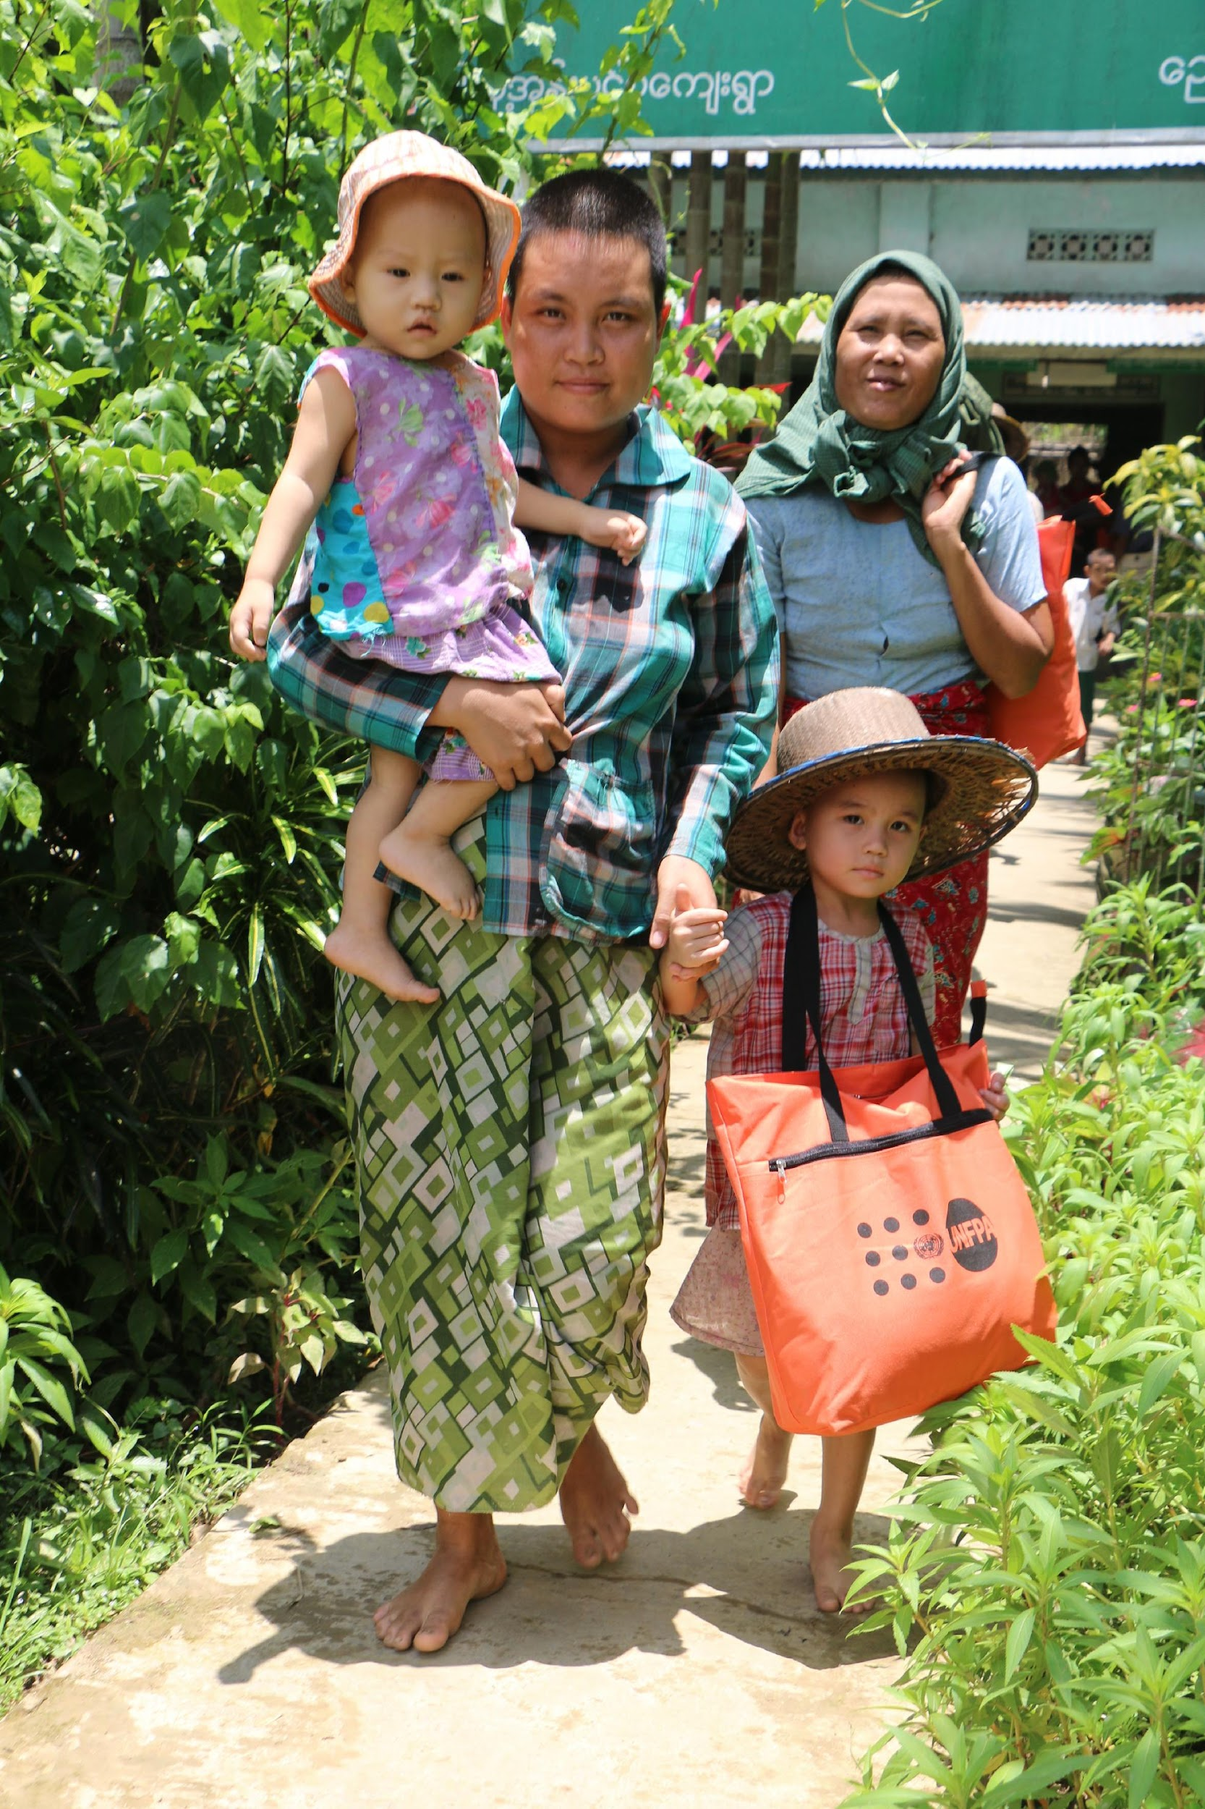
ꤗꤟꤢꤩ꤬ꤔꤟꤤꤘꤢꤦ꤬ ꤒꤟꤢꤧ꤬ꤐꤟꤢꤨ꤭ꤜꤟꤌꤣ꤭ꤞꤤ꤭
ꤘꤛꤢꤩꤔꤟꤤꤘꤢꤦ꤬ ꤕꤚꤟꤢꤧ꤬ꤖꤛꤢꤩꤔꤟꤤ ꤒꤟꤢꤧ꤬ꤗꤟꤢꤩ꤬ꤡꤝꤟꤥ ꤞꤤ꤭ ꤒꤢ꤬ꤟꤢꤩ꤬ ꤔꤢ ꤜꤟꤢꤩꤕꤜꤝꤥ꤭ꤓꤢꤦ꤭ ꤔꤟꤤ ꤒꤟꤢꤧ꤬ꤐꤟꤢꤨ꤭ꤜꤟꤌꤣ꤭ꤞꤤ꤭ ꤒꤢ꤬ꤟꤢꤩ꤬ ꤒꤟꤢꤧ꤬ꤚꤤ꤬ꤒꤟꤢꤧ꤬ꤊꤛꤢ꤭ ꤛꤢꤩ꤭ ꤒꤢ꤬ꤟꤢꤩ꤬ ꤓꤌꤣ꤭ꤚꤢꤪ ꤊꤤ꤬ꤘꤢ꤭ ꤜꤥ꤬ ꤔꤟꤢꤧ꤬ ꤒꤟꤢꤧ꤬ꤗꤟꤢꤩ꤬ꤡꤝꤟꤥ ꤟꤢꤩꤗꤢ꤬ ꤊꤚꤝꤟꤥ꤭ꤡꤛꤣ ꤊꤟꤌꤣ꤭ꤘꤢꤦ꤬ ꤜꤢꤨ꤭ꤔꤌꤣ꤬꤯ ꤕꤜꤝꤥ꤭ꤓꤢꤦ꤭ ꤔꤟꤤꤡꤟꤛꤢ ꤘꤢꤦ꤬ ꤒꤟꤢꤧ꤬ꤐꤟꤢꤨ꤭ꤜꤟꤌꤣ꤭ ꤞꤤ꤭ ꤒꤢ꤬ꤟꤢꤩ꤬ ꤔꤢ ꤖꤥ꤭, ꤤꤗꤢꤩ ꤒꤥ꤬ꤗꤢ꤬ꤔꤢ ꤢ꤬ꤊꤜꤛꤢꤢ꤬ꤊꤜꤥ꤭ ꤘꤣ ꤢ꤬ꤚꤟꤌꤣ꤬ꤞꤤ꤭ ꤒꤢ꤬ꤟꤢꤩ꤬ ꤗꤢ꤬ ꤢ꤬ꤔꤟꤤꤡꤟꤛꤢ ꤖꤢꤨꤔꤌꤣ꤬꤯

Slide 19
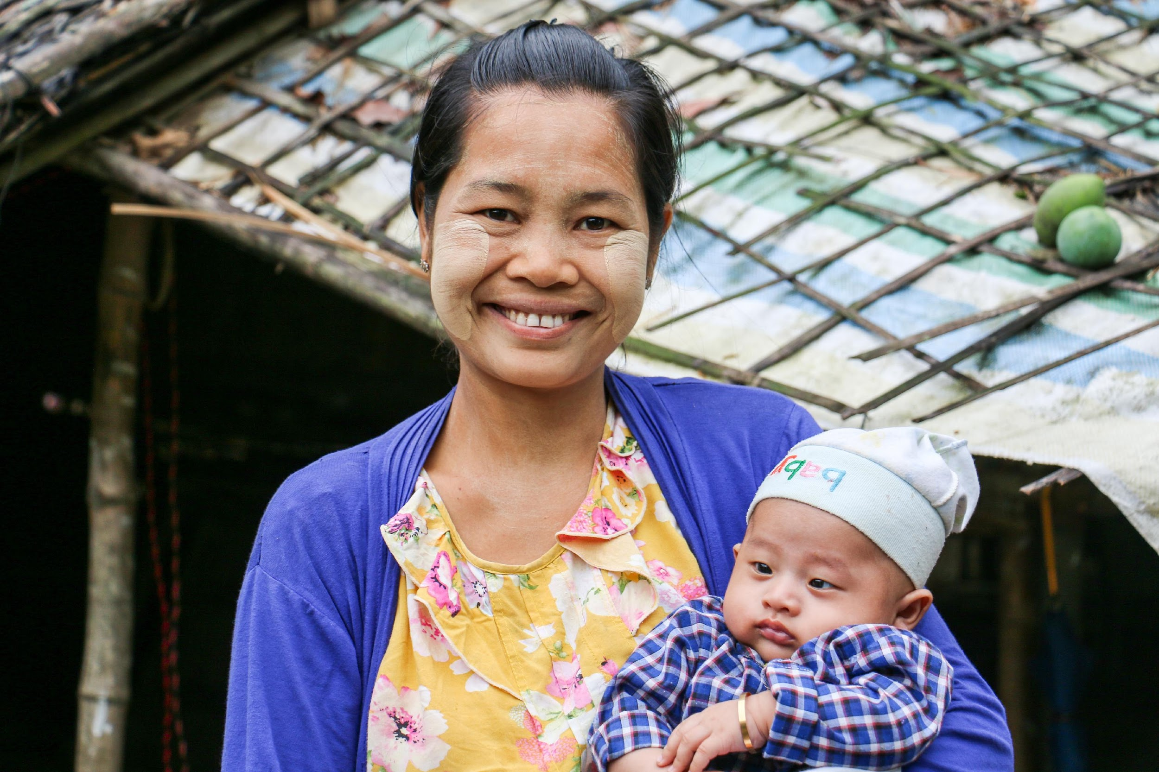
ꤒꤟꤢꤧ꤬ꤗꤟꤢꤩ꤬ ꤒꤟꤢ꤭ꤕꤜꤢꤩ꤬ꤟꤛꤢ꤭ ꤘꤣ ꤢ꤬ꤚꤟꤌꤣ꤬ ꤒꤢ꤬ꤟꤢꤩ꤬
ꤜꤟꤢꤩꤞꤢꤧꤑꤢꤩ꤭ ꤒꤟꤢ꤭ꤒꤟꤢꤩ꤬ꤚꤛꤢ ꤒꤟꤢꤧ꤬ꤐꤟꤢꤨ꤭ꤜꤟꤌꤣ꤭ ꤛꤢꤩ꤭ ꤔꤌꤣ꤬ ꤢ꤬ꤒꤟꤢ꤭ꤒꤥ꤭ꤒꤟꤢ꤭ꤙꤢꤧ꤬ ꤏꤢꤜꤢꤩꤟꤟꤢꤧ꤭ ꤢ꤬ꤑꤢꤩ꤭ ꤔꤌꤣ꤬ ꤕꤚꤟꤢꤧ꤬ꤖꤛꤢꤩꤔꤟꤤ ꤒꤟꤢꤧ꤬ꤗꤟꤢꤩ꤬ꤡꤝꤟꤥ ꤒꤢ꤬ꤟꤢꤩ꤬ ꤊꤤ꤬ꤡꤟꤢꤨ꤭ꤔꤟꤤ ꤟꤢꤩꤗꤢ꤬ ꤢꤧ꤬ꤞꤤ꤭꤭ ꤔꤢ ꤢꤩ꤬ꤡꤢꤩ꤬ꤎꤤ꤬ ꤘꤣ ꤢ꤬ꤘꤛꤢꤩꤔꤟꤤ ꤜꤢꤨ꤭ ꤒꤟꤢꤧ꤬ꤗꤟꤢꤩ꤬ꤡꤝꤟꤥꤞꤤ꤭ ꤒꤢ꤬ꤟꤢꤩ꤬ ꤔꤌꤣ꤬ ꤕꤜꤝꤥ꤭ꤓꤢꤦ꤭ ꤔꤟꤤꤋꤛꤢꤩ꤭ꤘꤢꤦ꤬ ꤜꤢꤨ꤭ ꤒꤟꤢꤧ꤬ꤚꤤ꤬ꤒꤟꤢꤧ꤬ꤊꤛꤢ꤭ꤞꤤ꤭ ꤖꤢꤨꤔꤌꤣ꤬꤯ ꤜꤟꤢꤩꤏꤢꤨ꤬ꤘꤛꤢ꤭ ꤒꤟꤢ꤭ꤕꤜꤢꤩ꤬ꤟꤛꤢ꤭ ꤢ꤬ꤑꤢꤩ꤭ ꤢ꤬ꤒꤟꤥꤞꤤ꤭ ꤒꤢ꤬ꤟꤢꤩ꤬ ꤔꤌꤣ꤬ꤗꤢ꤬ - ꤖꤢꤨ ꤒꤢ꤬ꤚꤤ꤬ ꤥ꤬ ꤔꤟꤤ ꤒꤟꤢꤧ꤬ꤗꤟꤢꤩ꤬ꤡꤝꤟꤥꤞꤤ꤭ ꤒꤢ꤬ꤟꤢꤩ꤬ ꤔꤌꤣ꤬ ꤖꤛꤢꤩꤔꤟꤤ ꤊꤟꤌꤣ꤭ꤟꤟꤢꤧ꤭ ꤖꤛꤢꤩꤔꤟꤤꤊꤟꤌꤣ꤭ ꤒꤥ꤬ ꤟꤟꤢꤧ꤭, ꤢ꤬ꤙꤝꤤꤒꤢ꤬ꤚꤛꤢꤩ꤭, ꤞꤢꤧꤕꤜꤢꤪ꤬ꤗꤟꤥ꤬ ꤏꤢꤜꤢꤩ ꤘꤣ ꤖꤛꤢꤩꤔꤟꤤ ꤒꤟꤢꤧ꤬ꤗꤟꤢꤩ꤬ꤡꤝꤟꤥ ꤛꤢꤩ꤭ ꤒꤢ꤬ꤟꤢꤩ꤬ ꤢ꤬ꤋꤢꤨ꤬ꤟꤟꤢꤧ꤭ ꤞꤤ꤭ ꤒꤢ꤬ꤟꤢꤩ꤬ ꤖꤢꤨꤔꤌꤣ꤬꤯

Slide 20
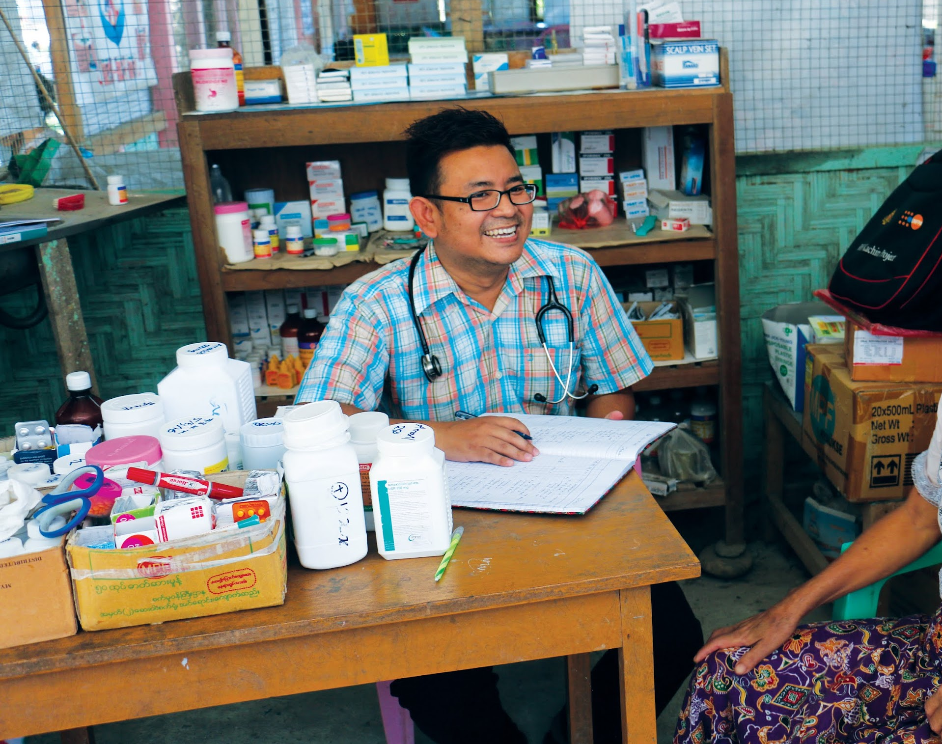
ꤒꤟꤢꤧ꤬ꤗꤟꤢꤩ꤬ꤔꤟꤤ ꤒꤟꤢꤧ꤬ꤐꤟꤢꤨ꤭ꤜꤟꤌꤣ꤭ ꤢ꤬ꤒꤟꤥꤞꤤ꤭ ꤒꤢ꤬ꤟꤢꤩ꤬
ꤗꤟꤢꤩ꤬ꤓꤢꤩ꤬ꤔꤟꤤ ꤒꤟꤢꤧ꤬ꤕꤟꤛꤢꤒꤟꤢꤧ꤬ꤏꤢꤧ꤭꤭ - ꤜꤟꤢꤩꤗꤟꤢꤩ꤬ꤡꤝꤟꤥ ꤔꤟꤤ ꤢꤨ꤭ ꤛꤢꤩ꤭ ꤒꤣ꤬ꤕꤚꤟꤢꤧ꤬ ꤔꤌꤣ꤬ ꤢ꤬ꤜꤥ꤬ꤙꤢꤧ꤬ ꤒꤟꤢꤧ꤬ ꤖꤢꤨꤒꤢꤩ꤭ ꤒꤢ꤬ꤟꤢꤩ꤬ ꤒꤢꤩ꤭?
ꤗꤛꤢꤕꤟꤢꤨ꤭ ꤗꤟꤢꤩ꤬ꤓꤢꤩ꤬ ꤔꤟꤤꤘꤢꤦ꤬ ꤢ꤬ꤕꤜꤢꤪꤢ꤬ꤗꤟꤢꤨ꤬, ꤢꤩ꤬ꤡꤢꤩ꤬ꤎꤤ꤬ ꤒꤥ꤬ꤗꤢ꤬ꤔꤢ ꤕꤚꤟꤢꤧ꤬ꤗꤟꤢꤩ꤬ꤡꤝꤟꤥ ꤞꤤ꤭ ꤒꤢ꤬ꤟꤢꤩ꤬ ꤘꤣ ꤢ꤬ꤊꤟꤢꤦꤚꤟꤢꤩ ꤗꤟꤢꤩ꤬ꤜꤣꤙꤢ꤭ ꤒꤟꤢꤧ꤬ꤜꤥ꤬ꤙꤢꤧ꤬ ꤛꤢꤩ꤭ ꤒꤢ꤬ꤟꤢꤩ꤬
ꤜꤟꤢꤩꤢꤪ꤬ꤊꤜꤟꤢꤪ꤬ꤗꤢ꤬ ꤔꤟꤤ ꤒꤟꤢꤧ꤬ꤘꤛꤢ꤭ꤒꤟꤢ꤭ꤕꤜꤤ ꤗꤟꤢꤘꤢꤦ꤬ ꤜꤟꤢꤩꤖꤛꤢꤩꤔꤟꤤ ꤒꤟꤢꤧ꤬ꤗꤟꤢꤩ꤬ꤡꤝꤟꤥ ꤒꤢ꤬ꤟꤢꤩ꤬ ꤢ꤬ꤑꤢꤩ꤭ ꤕꤜꤝꤥ꤭ꤓꤢꤦ꤭ꤔꤟꤤ ꤘꤢꤦ꤬ ꤔꤢ ꤕꤚꤟꤢꤧ꤬ꤗꤟꤢꤩ꤬ꤡꤝꤟꤥ ꤒꤟꤢꤧ꤬ ꤞꤤ꤭ ꤒꤢ꤬ꤟꤢꤩ꤬
ꤟꤢꤩꤏꤥ꤬ꤜꤟꤢ꤭ꤜꤤ꤭ ꤔꤟꤤ ꤕꤚꤟꤢꤧ꤬ ꤘꤣ ꤢ꤬ꤖꤛꤢꤩꤔꤟꤤ ꤒꤟꤢꤧ꤬ꤗꤟꤢꤩ꤬ꤡꤝꤟꤥ ꤞꤤ꤭ ꤒꤢ꤬ꤟꤢꤩ꤬ ꤔꤢ ꤒꤟꤢꤧ꤬ꤐꤟꤢꤨ꤭ꤜꤟꤌꤣ꤭ ꤢ꤬ꤊꤜꤛꤢꤢ꤬ꤊꤜꤥ꤭ ꤢ꤬ꤚꤤ꤬ꤢ꤬ꤊꤛꤢ꤭
ꤖꤛꤢꤩꤔꤟꤤ ꤒꤟꤢꤧ꤬ꤘꤛꤢꤩꤞꤢꤧꤑꤢꤩ꤭ ꤘꤣ ꤒꤟꤢꤧ꤬ꤡꤟꤢꤨ꤭ꤢꤩ꤬
ꤗꤟꤢꤩ꤬ꤔꤟꤤꤘꤢꤦ꤬ ꤒꤟꤢꤧ꤬ꤐꤟꤢꤨ꤭ꤜꤟꤌꤣ꤭ꤞꤤ꤭
ꤒꤟꤢꤧ꤬ꤗꤟꤢꤩ꤬ ꤒꤟꤢ꤭ꤕꤜꤢꤩ꤬ꤟꤛꤢ꤭ ꤘꤣ ꤢ꤬ꤚꤟꤌꤣ꤬ ꤒꤢ꤬ꤟꤢꤩ꤬

Slide 21
ꤗꤢꤪ꤬ꤡꤢꤨ (꤆)
꤆.꤂ ꤐꤟꤢꤨ꤭ꤜꤟꤌꤣ꤭ ꤔꤟꤤꤕꤢꤩ ꤘꤢꤦ꤬ ꤘꤣ ꤕꤚꤟꤢꤧ꤬ꤗꤟꤢꤩ꤬ꤡꤝꤟꤥ ꤔꤟꤤ ꤒꤟꤢꤧ꤬ ꤘꤣ ꤜꤟꤢꤩꤒꤢ꤬ꤊꤢꤪꤒꤢ꤬ꤊꤟꤢꤧ꤬ ꤚꤟꤢꤪ꤬ꤔꤟꤤ ꤒꤢ꤬ꤟꤢꤩ꤬ - ꤒꤟꤢꤧ꤬ꤒꤢ꤬ꤔꤟꤢꤩ꤬ ꤕꤢ꤬ꤔꤟꤌꤣ꤭ ꤒꤟꤌꤣꤊꤟꤌꤣ꤭ ꤢ꤬ꤒꤟꤥ ꤞꤤ꤭ ꤒꤢ꤬ꤟꤢꤩ꤬ ꤘꤣ ꤕꤢ꤬ꤡꤟꤢꤧꤖꤢꤨꤞꤤ꤭ ꤘꤣ ꤋꤛꤢꤙꤢꤧ꤬ ꤔꤟꤤꤔꤢ ꤒꤟꤢꤧ꤬ꤗꤟꤢꤩ꤬ꤟꤢ꤭ꤋꤢ꤭ꤊꤢꤧ꤬ ꤕꤚꤟꤢꤧ꤬ꤗꤢꤪ꤬ ꤕꤚꤟꤢꤧ꤬ꤋꤢꤨ꤭ꤒꤢꤧ꤭ ꤒꤢ꤬ꤟꤢꤩ꤬ ꤔꤢ ꤕꤚꤟꤢꤧ꤬ ꤥ꤬ꤓꤝꤟꤥ꤭ꤕꤚꤟꤢꤧ꤬ꤒꤟꤢ꤭ꤕꤜꤢꤩ꤬ꤟꤛꤢ꤭ ꤞꤤ꤭ ꤒꤢ꤬ꤟꤢꤩ꤬ ꤢ꤬ꤑꤢꤩ꤭

Slide 22
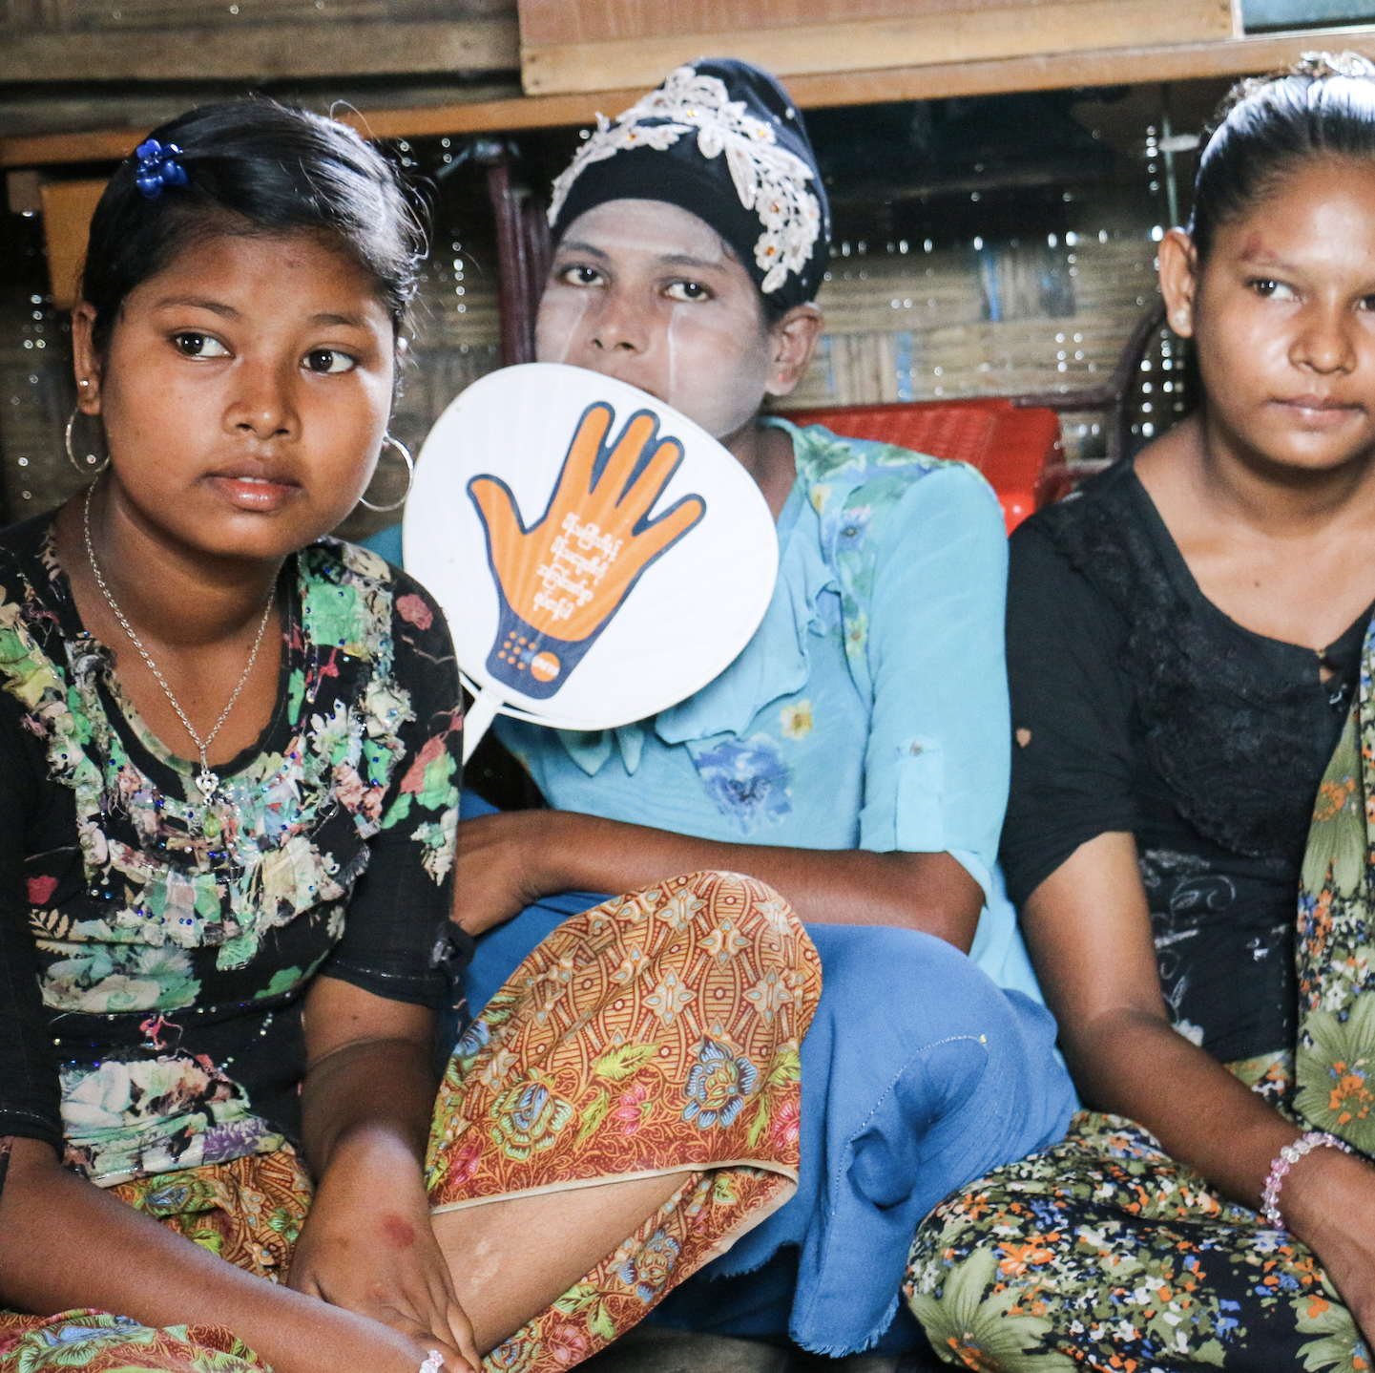
ꤒꤟꤢꤧ꤬ꤗꤟꤢꤩ꤬ꤡꤝꤟꤥ ꤔꤟꤤ ꤒꤟꤢꤧ꤬ ꤘꤣ ꤜꤟꤢꤩꤒꤢ꤬ꤊꤢꤪꤒꤢ꤬ꤊꤟꤢꤧ꤬ꤚꤟꤢꤪ꤬ꤔꤟꤤ ꤒꤢ꤬ꤟꤢꤩ꤬
ꤒꤟꤢꤧ꤬ꤒꤢ꤬ꤊꤢꤪꤒꤢ꤬ꤊꤟꤢꤧ꤬ꤚꤟꤢꤪ꤬ꤔꤟꤤ ꤛꤢꤩ꤭ ꤗꤢ꤬ ꤗꤤ꤬ꤕꤟꤢꤪ ꤘꤣ ꤢꤨ꤭ꤕꤜꤢꤦ꤭ꤔꤟꤤ ꤘꤣ ꤟꤢꤩ꤬ꤜꤟꤢꤧ꤭ ꤢ꤬ꤚꤤ꤬ꤢ꤬ꤊꤛꤢ꤭ ꤔꤢ ꤒꤟꤢꤧ꤬ꤘꤛꤢꤩꤔꤟꤤ ꤒꤟꤢꤧ꤬ꤞꤤꤖꤢꤧ ꤙꤢꤧ꤬ꤊꤛꤢꤔꤢ ꤗꤤ꤬ꤕꤟꤢꤪ ꤘꤣ ꤢꤨ꤭ꤕꤜꤢꤦ꤭ꤔꤟꤤ ꤘꤣ ꤟꤢꤩꤜꤟꤢꤧ꤭ ꤛꤢꤩ꤭ ꤒꤢ꤬ꤟꤢꤩ꤬ ꤒꤟꤢꤧ꤬ꤙꤢꤧ꤬ꤏꤢꤧ꤭ꤡꤟꤛꤢꤞꤤ꤭ ꤒꤢ꤬ꤟꤢꤩ꤬, ꤒꤟꤢꤧ꤬ꤗꤛꤢꤋꤝꤢꤧ꤬ꤚꤟꤢꤪ꤬ꤔꤟꤤ ꤕꤢ꤬ꤡꤟꤢꤧꤖꤢꤨꤞꤤ꤭ ꤒꤢ꤬ꤟꤢꤩ꤬ ꤔꤢ ꤒꤟꤢꤧ꤬ꤗꤟꤢꤩ꤬ꤟꤢ꤭ꤋꤢ꤭ꤊꤢꤧ꤬ ꤔꤟꤤ ꤕꤚꤟꤢꤧ꤬ꤗꤢꤪ꤬ ꤕꤚꤟꤢꤧ꤬ꤋꤢꤨ꤭ꤒꤢꤧ꤭ ꤞꤤ꤭ ꤒꤢ꤬ꤟꤢꤩ꤬ ꤗꤢ꤬ ꤢ꤬ ꤕꤢ꤬ꤔꤟꤌꤣ꤭ ꤜꤟꤢꤪ꤭ꤘꤢꤦ꤬ ꤙꤤ ꤛꤢꤩ꤭ ꤔꤌꤣ꤬ ꤕꤚꤢꤧ꤯ ꤒꤟꤢꤧ꤬ꤗꤟꤢꤩ꤬ꤡꤝꤟꤥ ꤔꤟꤤ ꤒꤟꤢꤧ꤬ꤘꤣ ꤜꤟꤢꤩꤒꤢ꤬ꤊꤢꤪꤒꤢ꤬ꤊꤟꤢꤧ꤬ꤚꤟꤢꤪ꤬ꤔꤟꤤ ꤒꤢ꤬ꤟꤢꤩ꤬ ꤔꤌꤣ꤬ ꤕꤚꤟꤢꤧ꤬ ꤘꤣ ꤔꤟꤢꤩꤊꤜꤟꤢꤪꤊꤚꤟꤢꤦ꤬ꤊꤚꤟꤢꤪ꤭ ꤜꤣꤙꤢ꤭ ꤒꤥ꤬ ꤒꤢ꤬ꤟꤢꤩ꤬, ꤕꤚꤟꤢꤧ꤬ ꤥ꤬ꤓꤝꤟꤥ꤭ꤕꤚꤟꤢꤧ꤬ ꤒꤟꤢ꤭ꤕꤜꤢꤩ꤬ꤟꤛꤢ꤭ ꤕꤢ꤭ ꤘꤣ ꤒꤟꤢꤧ꤬ꤗꤟꤢꤩ꤬ꤙꤢꤧ꤬ꤏꤢꤧ꤭ꤙꤢꤧ꤬ꤔꤢ꤬ꤞꤤ꤭ ꤒꤢ꤬ꤟꤢꤩ꤬, ꤕꤢ꤬ꤡꤟꤢꤧꤖꤢꤨ ꤘꤣ ꤕꤢ꤬ꤔꤟꤌꤣ꤭ ꤔꤢꤪ ꤊꤟꤌꤣ꤭ ꤘꤣ ꤒꤟꤢꤧ꤬ꤕꤟꤢꤦꤔꤟꤤ ꤒꤣ꤬ꤊꤟꤌꤣ꤬ꤒꤣ꤬ꤙꤢꤧ꤭ ꤢ꤬ꤕꤜꤢꤪꤢ꤬ꤗꤟꤢꤨ꤬ ꤊꤢꤨ꤭ ꤒꤢ꤬ꤟꤢꤩ꤬ ꤔꤢ ꤒꤟꤢꤧ꤬ꤗꤟꤢꤩ꤬ꤡꤝꤟꤥ ꤒꤢꤦꤘꤢꤦ꤬ ꤘꤣ ꤕꤚꤟꤢꤧ꤬ꤔꤢꤪ꤭ꤢꤩ꤬ ꤔꤟꤤ ꤕꤢ꤬ꤡꤟꤢꤧꤞꤤ꤭ ꤒꤢ꤬ꤟꤢꤩ꤬ ꤔꤢ ꤜꤟꤢꤩꤒꤢ꤬ꤊꤟꤢꤧ꤬ꤕꤣꤒꤢ꤬ꤚꤤ꤬ ꤔꤟꤤꤕꤢꤩ ꤕꤢ꤬ꤡꤟꤢꤧꤖꤢꤨꤞꤤ꤭ ꤘꤣ ꤢ꤬ꤒꤟꤢꤧ꤬ꤥ꤬ꤓꤝꤟꤥ꤭ꤓꤛꤢ꤬ ꤛꤢꤩ꤭ ꤒꤢ꤬ꤟꤢꤩ꤬ ꤗꤢ꤬ ꤢ꤬ ꤕꤢ꤬ꤔꤟꤌꤣ꤭ ꤊꤟꤌꤣ꤭ꤜꤟꤢꤪ꤭ ꤘꤢꤦ꤬ ꤖꤢꤨꤔꤌꤣ꤬꤯

Slide 23
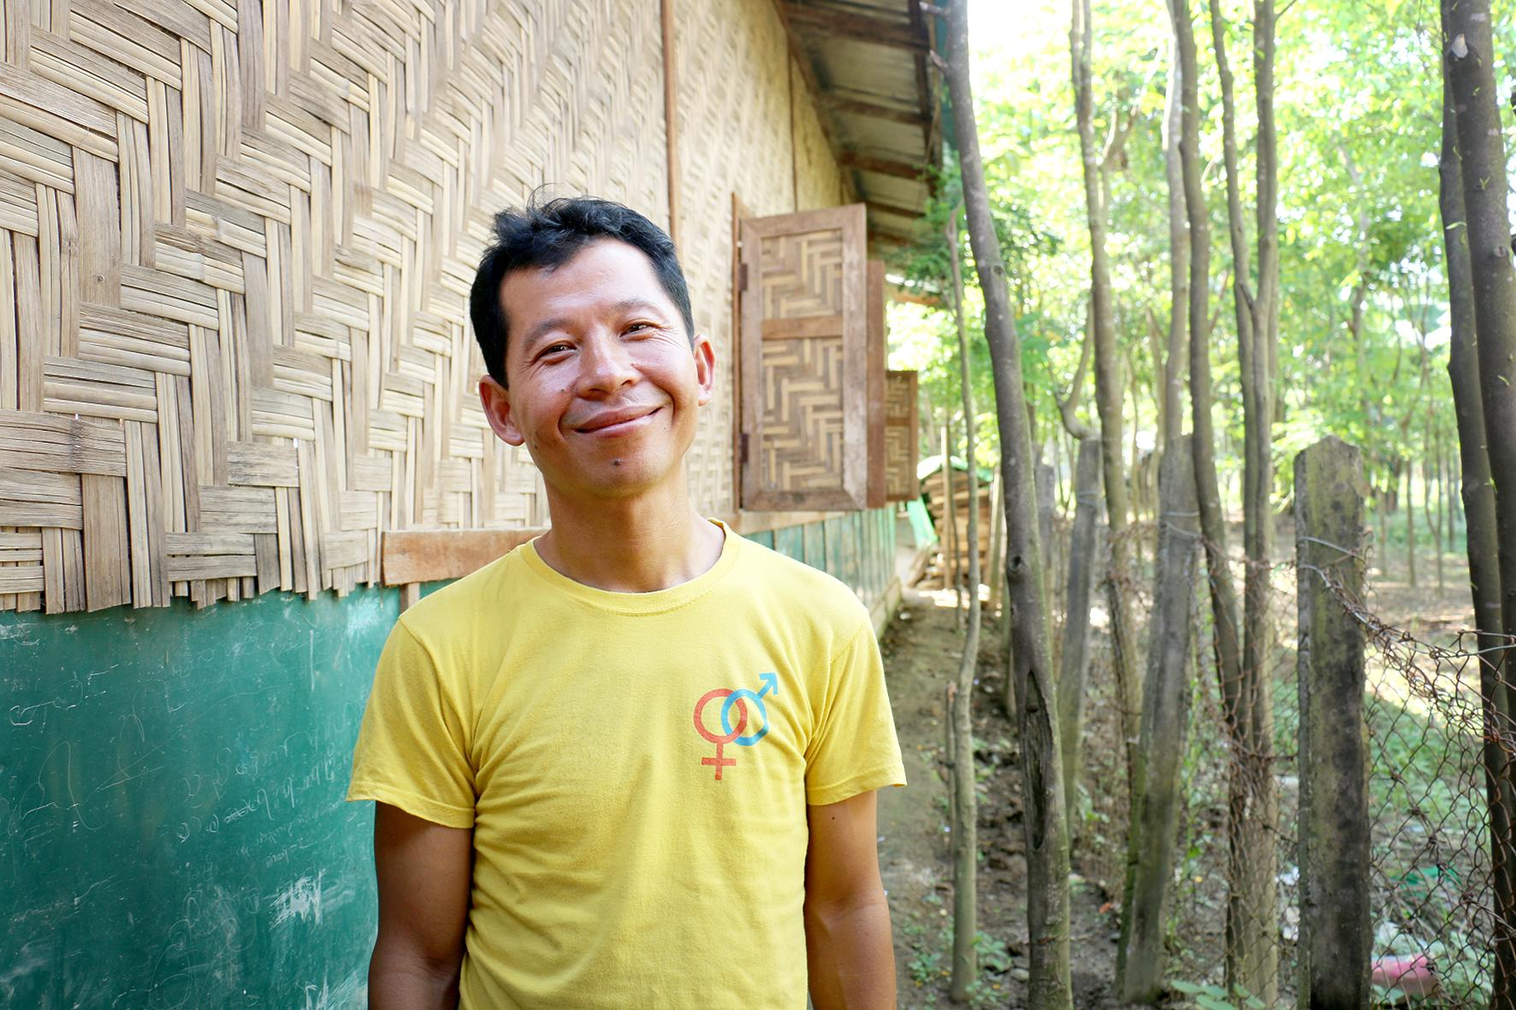
ꤜꤟꤢꤩꤐꤟꤢꤨ꤭ꤜꤟꤌꤣ꤭ ꤔꤟꤤꤕꤢꤩ ꤘꤢꤦ꤬ ꤘꤣ ꤕꤚꤟꤢꤧ꤬ꤗꤟꤢꤩ꤬ꤡꤝꤟꤥ ꤔꤟꤤ ꤒꤟꤢꤧ꤬ ꤘꤣ ꤜꤟꤢꤩꤒꤢ꤬ꤊꤢꤪꤒꤢ꤬ꤊꤟꤢꤧ꤬ ꤚꤟꤢꤪ꤬ꤔꤟꤤ ꤒꤢ꤬ꤟꤢꤩ꤬ ꤢ꤬ꤒꤟꤢꤧ꤬ ꤐꤟꤢꤨ꤭ꤊꤜꤛꤢꤐꤟꤢꤨ꤭ꤊꤜꤥ꤭ꤞꤤ꤭
ꤙꤢꤧ꤬ ꤗꤟꤢꤩ꤬ꤔꤟꤤ ꤒꤟꤢꤧ꤬ꤟꤢꤩꤙꤥ꤭ꤙꤢꤧ꤬ ꤘꤛꤢ꤬ꤒꤟꤢꤧ꤬ꤞꤢꤦ ꤒꤢ꤬ꤟꤢꤩ꤬ ꤒꤥ꤬
ꤙꤢꤧ꤬ ꤋꤛꤢꤞꤢꤧꤕꤜꤢꤪ꤬ꤓꤢꤨ꤭ ꤔꤟꤤ
ꤙꤢꤧ꤬ ꤘꤛꤢꤩꤜꤟꤌꤣ꤭ ꤔꤟꤤꤔꤢ ꤒꤟꤢꤧ꤬ꤞꤢꤧꤐꤟꤢꤪ꤬ ꤔꤢ ꤒꤟꤢꤧ꤬ꤗꤛꤢꤋꤝꤢꤧ꤬ ꤔꤟꤤ
ꤊꤢ꤬ꤛꤢ꤭ ꤘꤣ ꤐꤟꤢꤦꤢꤩ꤬ ꤔꤟꤤꤡꤟꤛꤢ ꤜꤢꤨ꤭
ꤊꤢ꤬ꤛꤢ꤭ ꤘꤣ ꤚꤟꤥꤟꤛꤢ꤭ꤖꤢꤦ꤬ ꤟꤢꤩꤙꤢꤧ꤬ꤡꤟꤛꤢ
ꤜꤟꤢꤩꤞꤢꤧꤑꤢꤩ꤭ ꤒꤟꤢ꤭ꤒꤟꤢꤩ꤬ ꤔꤢ ꤒꤟꤢꤧ꤬ꤒꤢ꤬ꤊꤟꤢꤧ꤬ꤒꤟꤢꤪꤢꤟꤌꤣꤙꤤꤚꤛꤢ ꤢ꤬ꤑꤢꤩ꤭

Slide 24
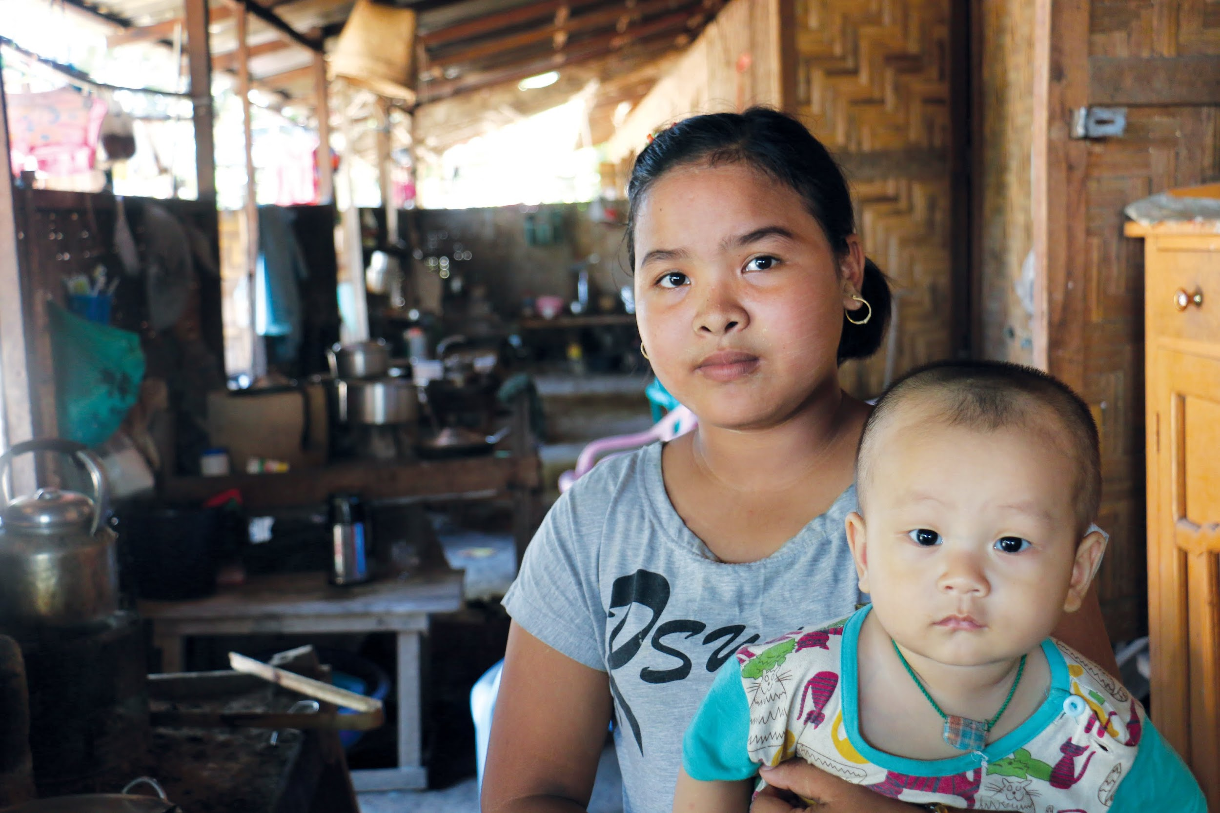
ꤐꤟꤢꤨ꤭ꤜꤟꤌꤣ꤭ꤔꤟꤤ ꤕꤢꤩ ꤕꤢ꤬ꤡꤟꤢꤧꤖꤢꤨꤞꤤ꤭ ꤒꤢ꤬ꤟꤢꤩ꤬ ꤘꤣ ꤢ꤬ꤜꤥ꤬ꤙꤢꤧ꤬ ꤒꤟꤢꤧ꤬ꤒꤢ꤬ꤊꤢꤪꤒꤢ꤬ꤊꤟꤢꤧ꤬ ꤗꤛꤢꤋꤝꤢꤧ꤬ ꤔꤟꤤ ꤛꤢꤩ꤭ ꤒꤢ꤬ꤟꤢꤩ꤬ ꤔꤢ ꤒꤟꤢꤧ꤬ꤗꤟꤢꤩ꤬ꤡꤝꤟꤥ ꤘꤢꤨ꤬ꤊꤛꤢꤞꤤ꤭ ꤒꤢ꤬ꤟꤢꤩ꤬ ꤥ꤬
ꤕꤜꤝꤥ꤭ꤓꤢꤦ꤭ ꤔꤟꤤꤕꤢꤩ ꤜꤢꤨ꤭ ꤔꤢ ꤒꤟꤢꤧ꤬ꤚꤤ꤬ꤒꤟꤢꤧ꤬ꤊꤛꤢ꤭, ꤒꤟꤢꤧ꤬ꤗꤟꤢꤩ꤬ꤡꤝꤟꤥꤞꤤ꤭ ꤔꤢ ꤒꤟꤢꤧ꤬ꤗꤟꤢꤩ꤬ꤡꤝꤟꤥ ꤕꤚꤟꤢꤧ꤬ꤜꤟꤢꤨ꤬ꤚꤢꤩ꤬ꤞꤤ꤭ ꤖꤢꤨꤔꤌꤣ꤬꤯
ꤕꤜꤝꤥ꤭ꤓꤢꤦ꤭ ꤔꤟꤤꤕꤢꤩ ꤜꤢꤨ꤭ ꤔꤢ ꤒꤟꤢꤧ꤬ꤗꤟꤢꤩ꤬ꤡꤝꤟꤥ ꤘꤣ ꤒꤟꤢꤧ꤬ꤗꤛꤢꤋꤝꤢꤧ꤬ꤒꤢ꤬ꤊꤢꤪꤒꤢ꤬ꤊꤟꤢꤧ꤬ ꤔꤟꤤ ꤕꤢ꤬ꤡꤟꤢꤧꤖꤢꤨ ꤔꤢ ꤙꤢꤧ꤬ꤊꤛꤢꤔꤢ ꤒꤟꤢꤧ꤬ꤗꤟꤢꤩ꤬ꤟꤢ꤭ꤋꤢ꤭ꤊꤢꤧ꤬ ꤔꤟꤤ ꤕꤚꤟꤢꤧ꤬ꤗꤢꤪ꤬ꤕꤚꤟꤢꤧ꤬ꤋꤢꤨ꤭ꤒꤢꤧ꤭ ꤞꤤ꤭ ꤖꤢꤨꤔꤌꤣ꤬꤯

Slide 25
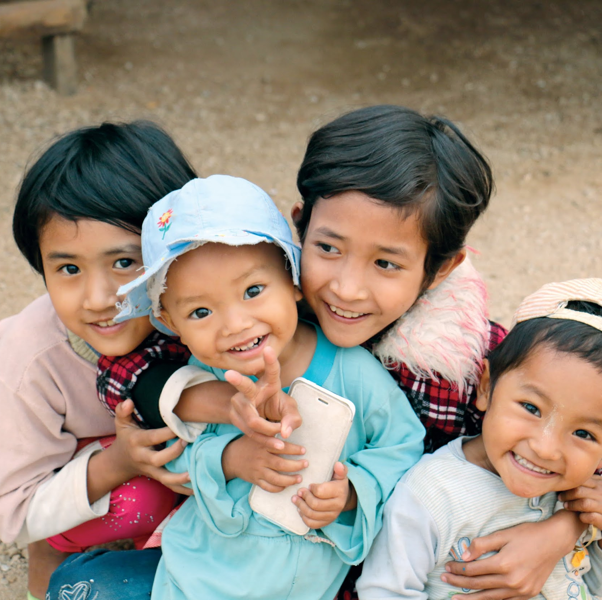
ꤙꤤ ꤟꤢꤩꤙꤢꤧ꤬ ꤔꤢ ꤕꤢ꤬ꤡꤟꤢꤧꤞꤤ꤭, ꤗꤟꤌꤣꤖꤢꤧ꤭ꤞꤤ꤭, ꤕꤚꤟꤢꤧ꤬ ꤘꤣ ꤢ꤬ꤗꤛꤢꤋꤝꤢꤧ꤬ꤚꤟꤢꤪꤔꤟꤤ ꤞꤤ꤭ ꤒꤢ꤬ꤟꤢꤩ꤬ ꤢ꤬ꤋꤢꤧ꤭ ꤔꤌꤣ꤬
ꤡꤢꤓꤛꤢ꤬ꤚꤟꤢꤩꤜꤣ ꤔꤢ ꤒꤟꤢꤧ꤬ꤟꤢꤩꤏꤥ꤬ꤜꤟꤌꤣ꤭ ꤔꤟꤤ ꤔꤢ ꤔꤟꤢꤩ ꤖꤢꤨꤔꤌꤣ꤬꤯ ꤙꤤ ꤔꤟꤢꤧ꤬ ꤟꤛꤢ꤭ꤖꤢꤦ꤬ ꤔꤟꤤ ꤕꤢ꤬ꤡꤟꤢꤧ ꤢ꤬ꤋꤢꤧ꤭ ꤔꤌꤣ꤬ ꤥ꤬ꤔꤛꤢ꤭ ꤊꤟꤌꤣ꤭ ꤘꤢꤦ꤬ ꤘꤣ ꤢꤧ꤬ꤞꤤ꤭ ꤋꤢ꤭ꤏꤛꤢꤩ ꤖꤢꤨꤔꤌꤣ꤬꤯ ꤒꤥ꤬ꤗꤢ꤬ꤔꤢ ꤥ꤬ꤔꤛꤢ꤭ ꤖꤢꤦ꤬ ꤔꤢ ꤢꤧ꤬ꤞꤤ꤭ ꤔꤌꤣ꤬꤯ ꤟꤢꤩꤙꤢꤧ꤬ ꤔꤟꤤ ꤢ꤬ꤋꤢꤧ꤭ ꤗꤛꤢ ꤔꤟꤤꤘꤢꤦ꤬ ꤜꤢꤨ꤭ ꤗꤢꤧ꤬ꤞꤢꤧ꤬ꤕꤜꤢꤪ꤬ ꤖꤢꤨꤔꤌꤣ꤬꤯ ꤟꤢꤩꤏꤥ꤬ ꤔꤟꤤꤘꤢꤦ꤬ ꤜꤢꤨ꤭ ꤔꤢ ꤔꤟꤢꤧ꤬ ꤗꤢ꤬ ꤢꤨ꤭ꤕꤢꤩ꤭, ꤔꤟꤢꤧ꤬ ꤗꤟꤢꤩ꤬ꤔꤟꤤ ꤒꤟꤢꤧ꤬ꤗꤟꤢꤩ꤬ ꤖꤢꤨꤒꤢꤩ꤭ ꤒꤢ꤬ꤟꤢꤩ꤬ ꤒꤢꤩ꤭, ꤔꤟꤢꤧ꤬ ꤗꤟꤢꤩ꤬ꤔꤟꤤ ꤒꤟꤢꤧ꤬ꤗꤟꤢꤩ꤬ ꤘꤣ ꤊꤢ꤬ꤛꤢ꤭ ꤖꤢꤨꤒꤢꤩ꤭ ꤒꤢ꤬ꤟꤢꤩ꤬ ꤢ꤬ꤑꤢꤩ꤭ ꤒꤢꤩ꤭ ꤔꤢ ꤙꤤ ꤋꤢ꤭ꤜꤟꤢꤩ ꤛꤢꤩ꤭ ꤒꤣ꤬ꤖꤥ꤬ ꤛꤢꤩ꤭ ꤔꤌꤣ꤬ ꤔꤟꤢꤧ꤬ ꤟꤛꤢ꤭ꤗꤟꤢꤩ꤬ꤗꤟꤢꤩ꤬ ꤘꤢꤦ꤬ ꤒꤟꤢꤧ꤬ꤗꤟꤢꤩ꤬ ꤖꤢꤨꤒꤢꤩ꤭ ꤒꤢ꤬ꤟꤢꤩ꤬ ꤒꤢꤩ꤭ ꤖꤢꤨꤔꤌꤣ꤬꤯ ꤔꤟꤢꤧ꤬ ꤒꤟꤢꤧ꤬ꤟꤢꤩꤏꤥ꤬ ꤞꤤ꤭꤭ ꤒꤢ꤬ꤟꤢꤩ꤬ ꤔꤌꤣ꤬ ꤢ꤬ꤙꤢꤧ꤬ ꤜꤟꤢꤜꤤ꤭ꤚꤛꤢ ꤘꤢꤦ꤬ ꤓꤌꤣ꤭ꤚꤢꤪ ꤔꤢꤪ꤭ꤏꤢꤨ꤬ꤘꤛꤢ꤭ ꤊꤟꤢ꤬ꤋꤛꤢꤩ꤭ꤏꤢꤦ꤬ ꤔꤟꤤꤘꤢꤦ꤬ ꤢꤧ꤬ꤞꤤ꤭ ꤒꤟꤢꤧ꤬ꤏꤢꤨ꤬ꤘꤛꤢ꤭ ꤔꤌꤣ꤬꤯

Slide 26
ꤙꤤ ꤟꤢꤩꤙꤢꤧ꤬ ꤔꤢ ꤕꤢ꤬ꤡꤟꤢꤧꤞꤤ꤭, ꤗꤟꤌꤣꤖꤢꤧ꤭ꤞꤤ꤭, ꤕꤚꤟꤢꤧ꤬ ꤘꤣ ꤢ꤬ꤗꤛꤢꤋꤝꤢꤧ꤬ꤚꤟꤢꤪꤔꤟꤤ ꤞꤤ꤭ ꤒꤢ꤬ꤟꤢꤩ꤬ ꤢ꤬ꤋꤢꤧ꤭ ꤔꤌꤣ꤬
ꤢꤛꤢꤡꤢꤦ ꤗꤛꤢꤕꤟꤢꤨ꤭ ꤔꤟꤤꤘꤢꤦ꤬ ꤋꤢ꤭ꤜꤟꤢꤩ ꤘꤣ ꤢ꤬ꤒꤢ꤬ꤘꤝꤥ꤭ꤒꤢ꤬ꤘꤤ ꤚꤛꤢ ꤒꤣ꤬ꤖꤥ꤬ ꤙꤢꤧ꤬ꤊꤛꤢꤔꤢ ꤔꤟꤢꤧ꤬ ꤜꤟꤢꤩꤟꤢꤩꤙꤢꤧ꤬ꤟꤢꤩꤏꤛꤣ꤭ ꤔꤟꤤ ꤔꤢ ꤕꤢ꤬ꤡꤟꤢꤧꤞꤤ꤭, ꤗꤟꤌꤣꤖꤢꤧ꤭ꤞꤤ꤭, ꤕꤚꤟꤢꤧ꤬ ꤘꤣ ꤢ꤬ꤗꤛꤢꤋꤝꤢꤧ꤬ꤚꤟꤢꤪ꤬ ꤔꤟꤤ ꤞꤤ꤭ ꤒꤢ꤬ꤟꤢꤩ꤬ ꤘꤣ ꤢ꤬ꤋꤛꤢꤙꤢꤧ꤬ ꤔꤟꤤ ꤔꤢ ꤞꤢꤧꤕꤜꤢꤪ꤬ ꤒꤟꤢꤧ꤬ꤏꤢꤨꤏꤤ꤭ꤏꤢꤨꤏꤢꤞꤤ꤭ ꤛꤢꤩ꤭ ꤒꤢ꤬ꤟꤢꤩ꤬ ꤢ꤬ꤑꤢꤩ꤭ ꤔꤌꤣ꤬꤯
ꤗꤛꤢꤕꤟꤢꤨ꤭ ꤔꤟꤤꤘꤢꤦ꤬ ꤕꤢ꤬ꤡꤟꤢꤧ ꤘꤣ ꤢ꤬ꤜꤥ꤬ꤙꤢꤧ꤬ ꤔꤟꤤꤘꤢꤦ꤬ ꤒꤟꤢꤧ꤬ꤗꤟꤢꤩ꤬ꤡꤝꤟꤥꤕꤢ꤬ꤘꤢꤪ꤭ꤕꤢ꤬ꤒꤤꤞꤤ꤭ ꤒꤢ꤬ꤟꤢꤩ꤬ ꤖꤢꤨꤔꤌꤣ꤬꤯ ꤙꤢꤧ꤬ꤗꤛꤢꤋꤝꤢꤧ꤬ ꤔꤟꤤꤕꤢꤩꤘꤢꤦ꤬ ꤕꤢ꤬ꤡꤟꤢꤧꤖꤢꤨꤞꤤ꤭ ꤒꤢ꤬ꤟꤢꤩ꤬ ꤘꤣ ꤢ꤬ꤜꤥ꤬ꤙꤢꤧ꤬ ꤒꤟꤢꤧ꤬ ꤒꤢ꤬ꤟꤢꤩ꤬ ꤗꤟꤢꤘꤢꤦ꤬ ꤕꤢ꤬ꤡꤟꤢꤧ ꤘꤣ ꤢ꤬ꤋꤛꤢꤙꤢꤧ꤬ ꤔꤟꤤꤘꤢꤦ꤬ ꤔꤢ ꤒꤟꤢꤧ꤬ꤙꤢꤧ꤬ꤏꤢꤧ꤭ꤙꤢꤧ꤬ꤔꤢ꤬ꤘꤢꤨ꤬ꤞꤤ꤭ ꤒꤢ꤬ꤟꤢꤩ꤬, ꤕꤟꤢꤦꤡꤟꤢꤪ꤭ꤊꤜꤟꤢꤪ꤬ꤗꤢ꤬ ꤔꤟꤤ ꤜꤢꤨ꤭ ꤒꤥ꤬ꤗꤢ꤬ꤔꤢ ꤕꤢ꤬ꤡꤟꤢꤧ ꤘꤣ ꤢ꤬ꤜꤥ꤬ꤙꤢꤧ꤬ ꤡꤛꤣꤢꤧꤓꤢꤩ꤬ ꤔꤟꤤꤞꤛꤢꤜꤢꤨ꤭, ꤊꤟꤢꤩꤜꤢ꤬ꤞꤢꤧ ꤒꤥ꤬ꤗꤢ꤬ꤔꤢ ꤟꤛꤢꤩ꤬ꤡꤟꤢ꤬ꤜꤢ꤬ꤐꤟꤢꤧ꤭ꤞꤤ꤭ ꤒꤢ꤬ꤟꤢꤩ꤬꤯
ꤗꤛꤢꤚꤟꤢꤪ꤭ꤔꤟꤤꤘꤢꤦ꤬ ꤙꤤ ꤔꤟꤢꤧ꤬ ꤢ꤬ꤓꤢꤦ꤭ꤢ꤬ꤘꤢꤪ ꤢ꤬ꤊꤢꤨ꤭ ꤚꤛꤢꤗꤟꤢꤩ꤬ꤡꤝꤟꤥꤡꤟꤛꤢ ꤢꤨ꤭ ꤞꤤ꤭ ꤔꤌꤣ꤬ ꤒꤢ꤬ꤟꤢꤩ꤬ ꤓꤌꤣ꤭ꤚꤢꤪ ꤕꤢ꤬ꤡꤟꤢꤧ꤬ ꤔꤢ ꤗꤟꤌꤣꤖꤢꤧ꤭ /ꤕꤚꤟꤢꤧ꤬ꤗꤛꤢꤋꤝꤢꤧ꤬ꤚꤟꤢꤪ꤬ꤔꤟꤤ ꤢꤨ꤭ ꤒꤢ꤬ꤟꤢꤩ꤬ ꤘꤣ ꤢ꤬ꤙꤢꤧ꤬ꤏꤢꤧ꤭ꤙꤢꤧ꤬ꤔꤢ꤬ꤏꤢꤪ꤭ꤞꤤ꤭ ꤒꤢ꤬ꤟꤢꤩ꤬ ꤔꤌꤣ꤬ ꤞꤢꤨ꤭ꤡꤛꤣ ꤔꤟꤤꤘꤢꤦ꤬ ꤜꤢꤨ꤭ ꤘꤣ ꤒꤟꤢꤧ꤬ꤏꤝꤤꤟꤤ꤬ ꤥ꤬ ꤖꤢꤨꤔꤌꤣ꤬꤯

Slide 27
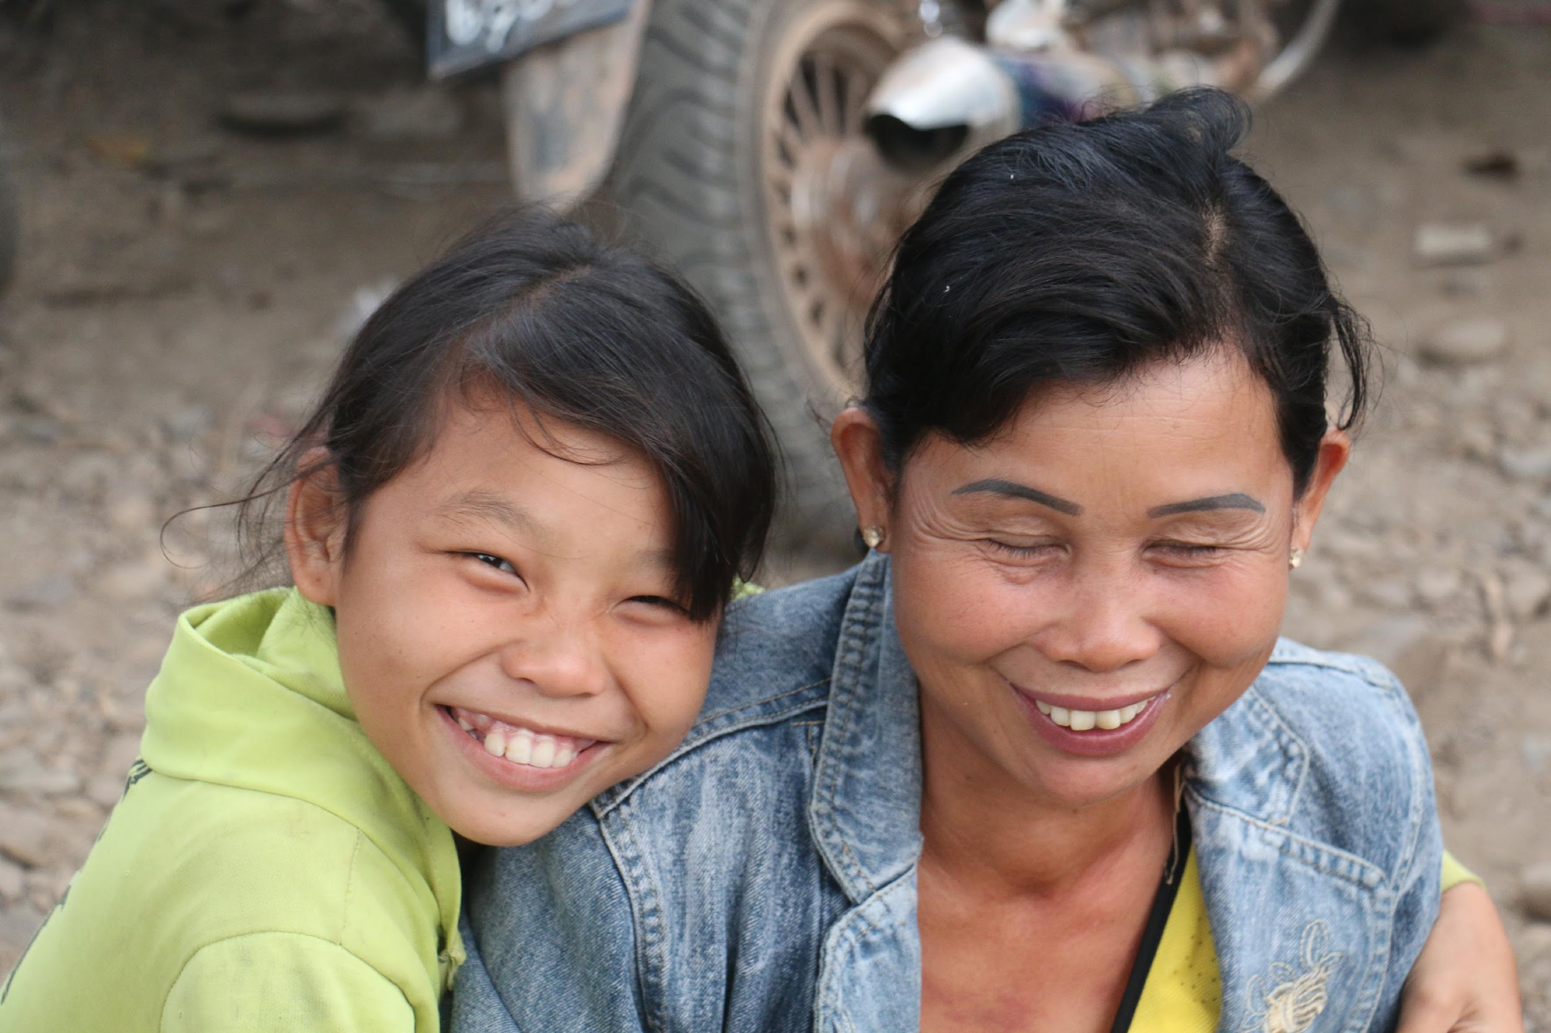
ꤒꤢ꤬ꤓꤝꤥꤒꤢ꤬ꤏꤛꤢ꤬ ꤗꤟꤢꤩ꤬ꤡꤝꤟꤥ ꤔꤟꤤꤘꤢꤦ꤬ ꤕꤢ꤬ꤡꤟꤢꤧꤞꤤ꤭, ꤗꤟꤌꤣꤖꤢꤧ꤭ꤞꤤ꤭, ꤕꤚꤟꤢꤧ꤬ ꤘꤣ ꤢ꤬ꤗꤛꤢꤋꤝꤢꤧ꤬ꤚꤟꤢꤪ꤬ꤔꤟꤤ ꤢꤨ꤭ ꤞꤤ꤭ ꤒꤢ꤬ꤟꤢꤩ꤬ ꤘꤣ ꤢ꤬ꤋꤛꤢꤙꤢꤧ꤬ ꤔꤟꤤꤔꤢ ꤞꤢꤧꤕꤜꤢꤪ꤬ ꤒꤟꤢꤧ꤬ꤏꤢꤨꤏꤤ꤭ꤏꤢꤨꤏꤢ ꤞꤤ꤭ ꤛꤢꤩ꤭ ꤒꤢ꤬ꤟꤢꤩ꤬ ꤢ꤬ꤋꤢꤨ
ꤔꤟꤤꤘꤢ꤭ ꤔꤟꤤꤊꤟꤌꤣ꤭ꤕꤢꤩ ꤘꤢꤦ꤬ ꤕꤢ꤬ꤡꤟꤢꤧꤞꤤ꤭, ꤗꤟꤌꤣꤖꤢꤧ꤭ꤞꤤ꤭, ꤕꤚꤟꤢꤧ꤬ ꤘꤣ ꤢ꤬ꤗꤛꤢꤋꤝꤢꤧ꤬ꤚꤟꤢꤪ꤬ ꤔꤟꤤ ꤢꤨ꤭ꤞꤤ꤭ ꤒꤢ꤬ꤟꤢꤩ꤬ ꤢ꤬ꤒꤟꤢꤧ꤬ꤟꤢꤩꤙꤢꤧ꤬ ꤔꤌꤣ꤬ ꤓꤌꤣ꤭ꤚꤢꤪ ꤚꤟꤢꤪ꤬ꤔꤟꤤ ꤘꤢꤦ꤬ ꤒꤟꤢꤧ꤬ ꤘꤣ ꤢ꤬ꤜꤟꤢꤧ꤭ ꤛꤢꤩ꤭ ꤒꤢ꤬ꤟꤢꤩ꤬ ꤚꤢꤪ ꤗꤟꤢꤩ꤬ꤡꤝꤟꤥ ꤔꤟꤤꤘꤢꤦ꤬ ꤢꤧ꤬ꤞꤤ꤭ ꤔꤢ ꤢ꤬ꤞꤢꤧꤕꤜꤢꤪ꤬ꤜꤟꤢꤩꤖꤝꤤ꤭ ꤊꤟꤢ꤬ꤋꤛꤢꤩ꤭ꤞꤛꤢ ꤢ꤬ꤑꤢꤩ꤭ ꤔꤌꤣ꤬꤯
ꤢꤧ꤬ꤞꤤ꤭ ꤊꤤ꤬ ꤞꤢꤧꤟꤢꤩꤔꤟꤤ ꤊꤟꤌꤣ꤭ ꤖꤢꤨ ꤢ꤬ꤒꤟꤢꤧ꤬ꤗꤛꤢꤓꤛꤢꤩ꤬ꤓꤝꤟꤥ꤭ꤓꤛꤢ꤬ ꤥ꤬ ꤛꤢꤩ꤭ ꤒꤢ꤬ꤟꤢꤩ꤬ ꤟꤢꤩ ꤗꤢ꤬ ꤔꤟꤤꤘꤢ꤭ ꤊꤟꤌꤣ꤭ ꤕꤢꤩꤜꤢꤨ꤭ ꤔꤌꤣ꤬꤯
ꤢꤧ꤬ꤞꤤ꤭ ꤊꤤ꤬ ꤞꤢꤧꤟꤢꤩ ꤒꤥ꤬ ꤟꤢꤩꤗꤢ꤬ ꤔꤢꤪ꤭ꤟꤢꤩꤓꤢꤩ꤬ ꤒꤢ꤬ꤘꤢꤦ꤬ ꤔꤟꤤ ꤢꤧ꤬ꤞꤤ꤭ ꤒꤣ꤬ꤕꤚꤟꤢꤧ꤬ ꤒꤢꤧ꤭ꤗꤟꤢꤩ꤯

Slide 28
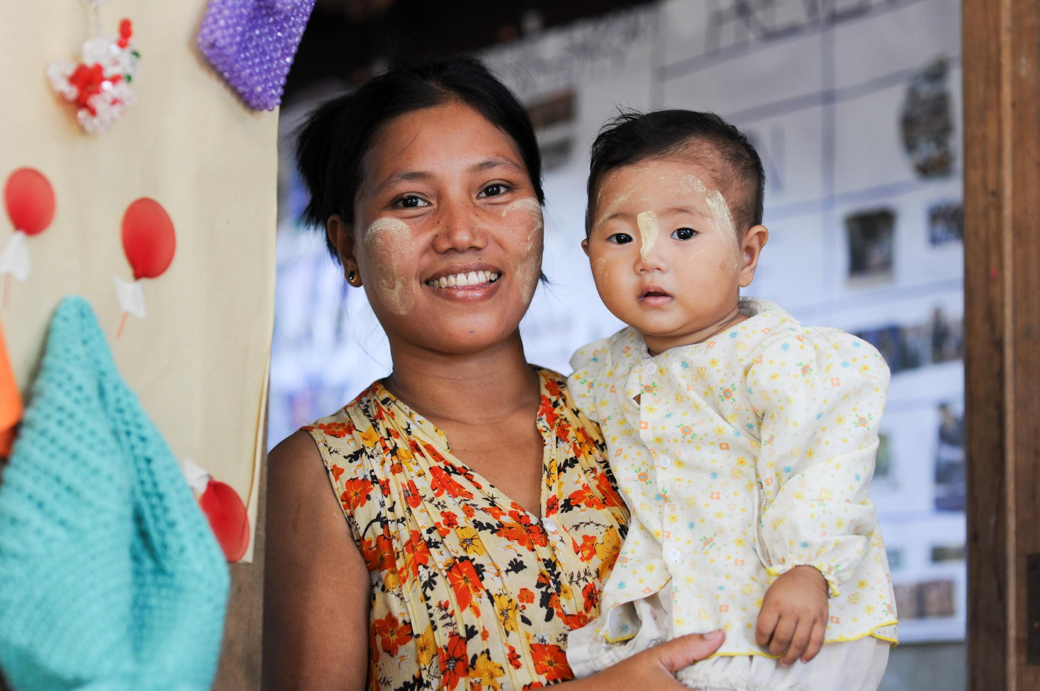
ꤗꤟꤢꤩ꤬ꤡꤝꤟꤥ ꤔꤟꤤꤘꤢꤦ꤬ ꤕꤢ꤬ꤡꤟꤢꤧꤞꤤ꤭, ꤗꤟꤌꤣꤖꤢꤧ꤭ꤞꤤ꤭, ꤕꤚꤟꤢꤧ꤬ ꤘꤣ ꤢ꤬ꤗꤛꤢꤋꤝꤢꤧ꤬ꤚꤟꤢꤪ꤬ꤔꤟꤤ ꤢꤨ꤭ꤞꤤ꤭ ꤒꤢ꤬ꤟꤢꤩ꤬ ꤜꤟꤢꤩꤔꤟꤤꤙꤢꤧ꤬ꤡꤟꤛꤢ ꤊꤟꤌꤣ꤭ ꤒꤟꤢꤧ꤬ꤜꤥ꤬ꤙꤢꤧ꤬ ꤒꤟꤢꤧ꤬ꤗꤟꤢꤩ꤬ꤡꤝꤟꤥ ꤕꤢ꤬ꤒꤤꤞꤤ꤭ ꤒꤢ꤬ꤟꤢꤩ꤬ ꤔꤢ ꤜꤥ꤬ꤙꤢꤧ꤬ ꤒꤟꤢꤧ꤬ꤗꤟꤢꤩ꤬ꤡꤝꤟꤥ ꤘꤢꤨ꤬ꤊꤛꤢꤞꤤ꤭ ꤒꤢ꤬ꤟꤢꤩ꤬ ꤖꤢꤨꤔꤌꤣ꤬꤯
ꤜꤟꤢꤩꤢꤩ꤬ꤜꤟꤢꤩꤥ꤭, ꤓꤛꤢꤩ꤭, ꤜꤟꤢꤩꤥ꤬ ꤋꤢ꤭ꤜꤟꤢꤩ ꤔꤢ ꤢ꤬ꤓꤢꤦ꤭ꤢ꤬ꤘꤢꤪ ꤘꤣ ꤢ꤬ꤕꤜꤤ꤭ꤢ꤬ꤖꤟꤌꤣ
ꤒꤟꤢꤧ꤬ꤗꤛꤢꤋꤝꤢꤧ꤬ ꤔꤟꤤ ꤒꤟꤢꤧ꤬ꤥ꤬ꤏꤛꤥ꤬ꤥ꤬ꤕꤚꤛꤢ꤭, ꤟꤛꤢꤩ꤬ꤊꤢꤦ꤭ꤡꤟꤢ꤬ꤞꤛꤢ, ꤙꤢꤩ꤭ ꤘꤣ ꤜꤟꤢꤩ ꤘꤛꤢꤩꤢꤩ꤬ꤘꤛꤢꤩꤥ꤭ ꤔꤢ ꤕꤢ꤬ꤡꤟꤢꤧꤖꤢꤨꤞꤤ꤭ ꤢ꤬ꤑꤢꤩ꤭ ꤔꤢ ꤕꤟꤢꤨꤔꤟꤌꤣꤓꤛꤢꤩ꤭ꤊꤢꤪ꤭ꤞꤤ꤭
ꤗꤟꤢꤩ꤬ꤡꤝꤟꤥ ꤔꤟꤤꤘꤢꤦ꤬ ꤔꤢ ꤒꤟꤢꤧ꤬ꤗꤟꤢꤩ꤬ꤊꤟꤢ꤬ꤋꤛꤢꤩ꤭ꤏꤢꤦ꤬ ꤒꤟꤢꤧ꤬ꤕꤟꤛꤢꤏꤢꤧ꤭ꤞꤤ꤭
ꤘꤛꤢꤩꤔꤟꤤꤘꤢꤦ꤬ ꤒꤟꤢꤧ꤬ꤚꤤ꤬ꤒꤟꤢꤧ꤬ꤊꤛꤢ꤭ ꤘꤣ ꤒꤟꤢꤧ꤬ꤚꤢꤩ꤬ꤓꤛꤢ꤬ ꤢ꤬ꤏꤛꤣꤢ꤬ꤋꤢꤧ꤭ꤞꤤ꤭ ꤒꤢ꤬ꤟꤢꤩ꤬

Slide 29
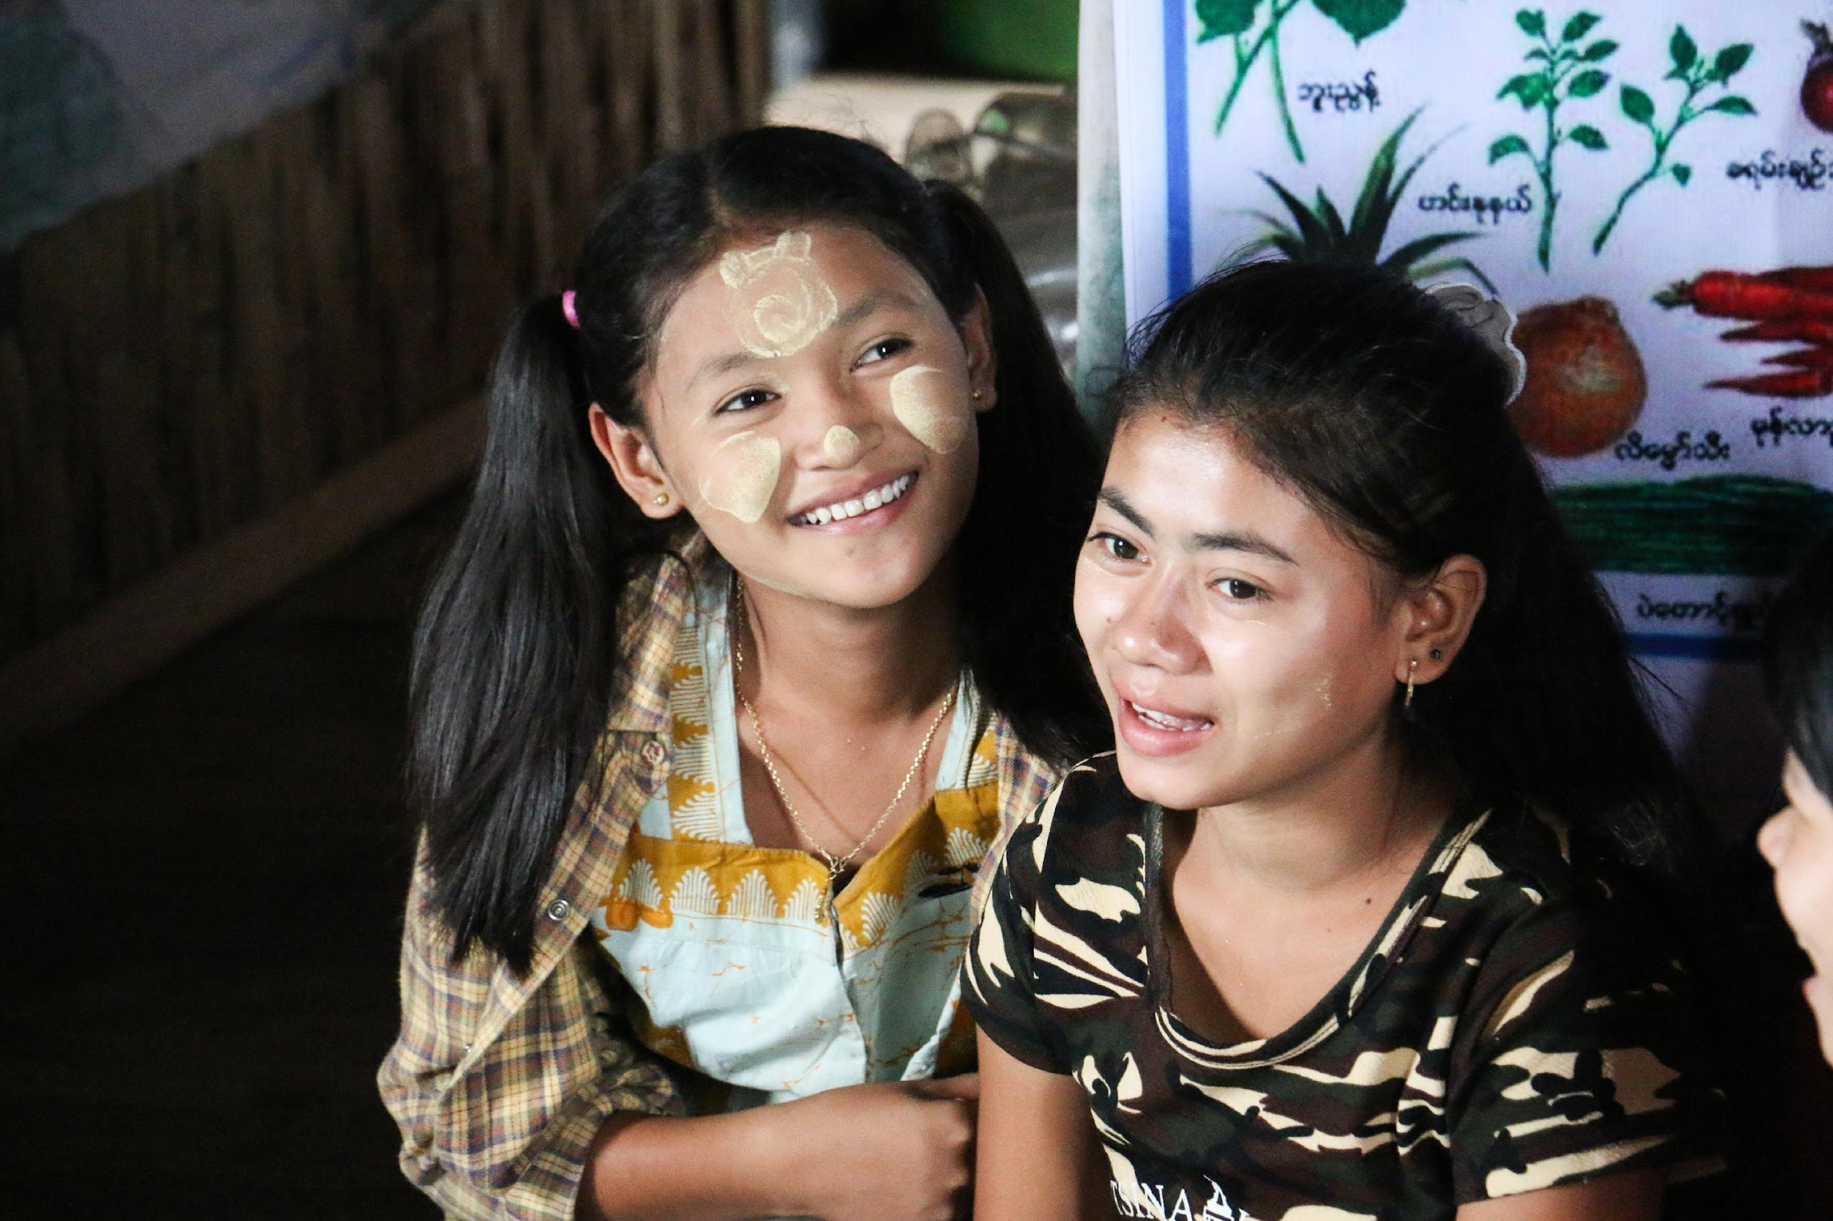
ꤕꤜꤝꤥ꤭ꤓꤢꤦ꤭ ꤔꤟꤤꤕꤢꤩ ꤘꤢꤦ꤬ꤜꤢꤨ꤭ ꤔꤢ ꤕꤚꤟꤢꤧ꤬ ꤘꤣ ꤢ꤬ꤗꤟꤥ꤬ꤔꤟꤤ ꤕꤢ꤬ꤡꤟꤢꤧꤞꤤ꤭ ꤒꤢ꤬ꤟꤢꤩ꤬, ꤒꤟꤢꤧ꤬ꤗꤟꤢꤩ꤬ꤡꤝꤟꤥ ꤘꤣ ꤕꤚꤟꤢꤧ꤬ꤜꤟꤢꤨ꤬ꤚꤢꤩ꤬ꤞꤤ꤭ ꤒꤢ꤬ꤟꤢꤩ꤬

Slide 30
ꤒꤟꤢꤧ꤬ꤐꤟꤢꤨ꤭ꤜꤟꤌꤣ꤭ ꤔꤟꤤ ꤒꤟꤢꤧ꤬ꤗꤟꤢꤩ꤬ꤡꤝꤟꤥꤘꤢꤨ꤬ꤊꤛꤢꤞꤤ꤭ ꤒꤢ꤬ꤟꤢꤩ꤬ ꤙꤢꤧ꤬ꤊꤛꤢꤔꤢ ꤒꤟꤢꤧ꤬ꤗꤟꤢꤩ꤬ꤟꤢ꤭ꤋꤢ꤭ꤊꤢꤧ꤬ ꤔꤟꤤ ꤕꤚꤟꤢꤧ꤬ꤗꤢꤪ꤬ꤕꤚꤟꤢꤧ꤬ꤋꤢꤨ꤭ꤒꤢꤧ꤭ ꤢ꤬ꤑꤢꤩ꤭

Slide 31
ꤕꤚꤟꤢꤧ꤬ ꤥ꤬ꤓꤝꤟꤥ꤭ꤕꤚꤟꤢꤧ꤬ꤟꤛꤢ꤭ ꤒꤢ꤬ꤟꤢꤩ꤬ ꤢ꤬ꤒꤟꤢꤧ꤬ꤗꤛꤢꤓꤛꤢꤩ꤬ ꤒꤢ꤬ꤊꤛꤢꤩ꤭ - ꤖꤛꤢꤩꤔꤟꤤ ꤒꤟꤢꤧ꤬ꤗꤟꤢꤩ꤬ꤡꤝꤟꤥ ꤞꤤ꤭ ꤒꤢ꤬ꤟꤢꤩ꤬ ꤢ꤬ꤒꤟꤢꤧ꤬ꤙꤝꤤꤒꤢ꤬ꤚꤛꤢꤩ꤭ ꤔꤢ ꤒꤟꤢꤧ꤬ꤕꤟꤛꤢꤒꤟꤢꤧ꤬ꤡꤟꤛꤢꤩ꤭ꤞꤤ꤭ ꤒꤢ꤬ꤟꤢꤩ꤬
ꤒꤟꤢꤧ꤬ꤕꤟꤛꤢꤒꤟꤢꤧ꤬ꤏꤢꤧ꤭ ꤘꤣ ꤖꤛꤢꤩꤔꤟꤤ ꤒꤟꤢꤧ꤬ꤗꤟꤢꤩ꤬ꤡꤝꤟꤥ ꤢ꤬ꤋꤢꤨ꤬ ꤒꤢ꤬ꤟꤢꤩ꤬
ꤞꤢꤧꤑꤢꤩ꤭ꤟꤛꤢ꤭ ꤡꤟꤛꤢꤘꤢꤦ꤬ ꤘꤣ ꤕꤚꤟꤢꤧ꤬ ꤥ꤬ꤓꤝꤟꤥ꤭ꤕꤚꤟꤢꤧ꤬ꤟꤛꤢ꤭ꤕꤢ꤭ ꤒꤢ꤬ꤟꤢꤩ꤬ ꤋꤥ꤭ꤙꤢꤪꤞꤛꤥꤞꤤ꤭, ꤟꤤ꤬ꤖꤢꤨꤖꤛꤢ꤭ꤖꤢꤨꤞꤤ꤭ ꤔꤢ ꤕꤚꤟꤢꤧ꤬ꤜꤟꤢꤨ꤬ꤘꤢꤪ꤭ꤖꤢꤨꤏꤥ꤬ꤖꤢꤨꤞꤤ꤭ ꤥ꤬ ꤖꤢꤨꤔꤌꤣ꤬ ꤓꤌꤣ꤭ꤚꤢꤪ ꤢ꤬ꤗꤛꤢꤓꤛꤢꤩ꤬ ꤔꤟꤤꤡꤟꤛꤢ ꤘꤢꤦ꤬ ꤔꤢ ꤒꤟꤢꤧ꤬ꤘꤛꤢ꤬ꤒꤟꤢꤧ꤬ꤞꤢꤦ, ꤒꤟꤢꤧ꤬ꤠꤟꤢꤧ꤬ꤓꤢꤩ꤬ ꤔꤟꤤꤊꤛꤢ꤭ ꤘꤣ ꤟꤤ꤬/ꤘꤢꤪ꤭ꤊꤢꤨ꤭, ꤢ꤬ꤗꤛꤢꤓꤛꤢꤩ꤬ ꤔꤟꤤꤡꤟꤛꤢꤕꤟꤥꤘꤢꤦ꤬ ꤔꤢ ꤒꤟꤢꤧ꤬ꤗꤟꤢꤩ꤬ꤟꤢ꤭ꤋꤢ꤭ꤊꤢꤧ꤬ꤞꤤ꤭
ꤕꤚꤟꤢꤧ꤬ ꤗꤟꤢꤩ꤬ꤙꤢꤧ꤬ꤏꤢꤧ꤭ꤙꤢꤧ꤬ꤔꤢ꤬ ꤜꤢꤨ꤭ ꤛꤢꤩ꤭ ꤒꤣ꤬ꤕꤚꤟꤢꤧ꤬ ꤔꤌꤣ꤬ ꤢ꤬ꤞꤢꤧꤑꤢꤩ꤭ꤊꤛꤢ꤭ ꤔꤢ ꤊꤢ꤬ꤛꤢ꤭ ꤘꤣ ꤢ꤬ꤚꤟꤌꤣ꤬ ꤒꤢ꤬ꤟꤢꤩ꤬ ꤞꤢꤧꤑꤢꤩ꤭ꤔꤟꤤ ꤒꤟꤢꤧ꤬ꤥ꤬ꤓꤝꤟꤥ꤭ꤓꤛꤢ꤬ ꤖꤢꤨꤛꤢꤩ꤭ ꤢ꤬ꤋꤢꤨ꤬ꤢ꤬ꤋꤛꤢꤩ꤭ ꤢ꤬ꤗꤟꤢꤩ꤬ ꤙꤢꤧ꤬ꤏꤢꤧ꤭ ꤙꤢꤧ꤬ꤕꤟꤛꤢ ꤔꤟꤤꤕꤟꤥ ꤘꤢꤦ꤬ ꤕꤚꤟꤢꤧ꤬ꤥ꤬ꤓꤝꤟꤥ꤭ꤕꤚꤟꤢꤧ꤬ꤕꤢ꤭ ꤛꤢꤩ꤭ ꤒꤣ꤬ꤕꤚꤟꤢꤧ꤬ ꤒꤥ꤬ꤗꤢ꤬ꤔꤢ ꤢ꤬ꤗꤟꤢꤩ꤬ꤞꤛꤢꤩ꤭ ꤔꤟꤤꤡꤟꤛꤢꤘꤢꤦ꤬ ꤜꤢꤨ꤭
ꤕꤚꤟꤢꤧ꤬ꤗꤟꤢꤩ꤬ꤙꤢꤧ꤬ꤏꤢꤧ꤭ꤙꤢꤧ꤬ꤔꤢ꤬ ꤜꤢꤨ꤭ ꤛꤢꤩ꤭ ꤒꤣ꤬ꤕꤚꤟꤢꤧ꤬ ꤒꤥ꤬ꤗꤢ꤬ꤔꤢ ꤕꤚꤟꤢꤧ꤬ꤜꤟꤢꤨ꤬ ꤘꤢꤪ꤭ꤖꤢꤨꤏꤥ꤬ꤖꤢꤨꤞꤤ꤭ ꤒꤢ꤬ꤟꤢꤩ꤬ ꤔꤌꤣ꤬ ꤢ꤬ꤗꤛꤢꤓꤛꤢꤩ꤬ ꤔꤟꤤꤘꤢꤦ꤬ ꤔꤢ ꤕꤚꤟꤢꤧ꤬ꤗꤟꤢꤩ꤬ꤡꤝꤟꤥꤜꤢꤨ꤭ ꤛꤢꤩ꤭ ꤒꤢ꤬ꤟꤢꤩ꤬ ꤗꤟꤢꤩ꤬ꤡꤝꤟꤥ ꤔꤟꤤꤘꤢꤦ꤬ ꤕꤚꤟꤢꤧ꤬ꤥ꤬ꤓꤝꤟꤥ꤭ꤕꤚꤟꤢꤧ꤬ꤕꤢ꤭ ꤛꤢꤩ꤭ ꤒꤣ꤬ꤕꤚꤟꤢꤧ꤬ ꤖꤢꤨꤔꤌꤣ꤬ꤚꤢꤪ ꤢ꤬ꤜꤟꤢꤩ ꤗꤟꤢꤩ꤬ꤙꤢꤧ꤬ꤏꤢꤧ꤭ꤙꤢꤧ꤬ꤔꤢ꤬ ꤡꤟꤛꤢꤕꤟꤥ ꤘꤢꤦ꤬ ꤜꤢꤨ꤭ ꤔꤢ ꤒꤟꤢꤧ꤬ꤗꤟꤢꤩ꤬ꤞꤢꤧꤏꤢꤩ꤭ ꤔꤟꤤ ꤜꤢꤨ꤭ ꤔꤢ ꤒꤟꤢꤧ꤬ꤗꤟꤢꤩ꤬ꤟꤢ꤭ ꤋꤢ꤭ꤊꤢꤧ꤬ ꤔꤟꤤ ꤜꤢꤨ꤭ꤞꤤ꤭ ꤒꤢ꤬ꤟꤢꤩ꤬
ꤕꤚꤟꤢꤧ꤬ꤗꤟꤢꤩ꤬ꤡꤝꤟꤥ ꤒꤟꤢꤧ꤬ꤗꤟꤢꤩ꤬ꤖꤢꤨꤞꤤ꤭ ꤒꤢ꤬ꤟꤢꤩ꤬ ꤔꤌꤣ꤬ ꤢ꤬ꤊꤤ꤬ꤓꤛꤢ꤬ꤔꤟꤤ ꤒꤟꤢ꤭ꤒꤟꤢꤩ꤬ꤚꤛꤢ ꤒꤟꤢꤧ꤬ꤞꤛꤥꤒꤥ꤭ ꤒꤥ꤬ ꤟꤢꤩꤗꤢ꤬ ꤢ꤬ꤞꤢꤧꤑꤢꤩ꤭ꤒꤟꤢ꤭ꤕꤜꤢꤨꤚꤛꤢ ꤚꤟꤢꤪ꤬ꤔꤟꤤꤚꤛꤢ ꤜꤢꤨ꤭ ꤒꤥ꤬ ꤚꤢꤪ ꤢ꤬ꤗꤟꤢꤩ꤬ꤊꤟꤢ꤬ꤋꤛꤢꤩ꤭ ꤙꤢꤪ꤭ꤙꤛꤢꤩ꤬ꤡꤟꤛꤢꤘꤢꤦ꤬

Slide 32
ꤕꤚꤟꤢꤧ꤬ ꤥ꤬ꤓꤝꤟꤥ꤭ꤕꤚꤟꤢꤧ꤬ꤟꤛꤢ꤭ ꤒꤢ꤬ꤟꤢꤩ꤬ ꤢ꤬ꤒꤟꤢꤧ꤬ꤗꤛꤢꤓꤛꤢꤩ꤬ ꤒꤢ꤬ꤊꤛꤢꤩ꤭ - ꤖꤛꤢꤩꤔꤟꤤ ꤒꤟꤢꤧ꤬ꤗꤟꤢꤩ꤬ꤡꤝꤟꤥ ꤞꤤ꤭ ꤒꤢ꤬ꤟꤢꤩ꤬ ꤢ꤬ꤒꤟꤢꤧ꤬ꤙꤝꤤꤒꤢ꤬ꤚꤛꤢꤩ꤭ ꤔꤢ ꤒꤟꤢꤧ꤬ꤕꤟꤛꤢꤒꤟꤢꤧ꤬ꤡꤟꤛꤢꤩ꤭ꤞꤤ꤭ ꤒꤢ꤬ꤟꤢꤩ꤬
ꤢ꤬ꤙꤝꤤꤒꤢ꤬ꤚꤛꤢꤩ꤭ ꤘꤣ ꤖꤛꤢꤩꤔꤟꤤ ꤒꤟꤢꤧ꤬ꤗꤟꤢꤩ꤬ꤡꤝꤟꤥ ꤢ꤬ꤋꤢꤨ꤬ ꤞꤤ꤭ ꤒꤢ꤬ꤟꤢꤩ꤬
ꤞꤢꤧꤕꤜꤢꤪ꤬ ꤒꤟꤢꤧ꤬ꤏꤢꤨꤏꤤ꤭ꤏꤢꤨꤏꤢ ꤥ꤬ ꤢ꤬ꤋꤢꤧ꤭ ꤖꤛꤢꤩꤔꤟꤤꤡꤟꤛꤢ ꤘꤢꤦ꤬ ꤒꤟꤢꤧ꤬ꤗꤟꤢꤩ꤬ꤡꤝꤟꤥ ꤘꤣ ꤜꤟꤢꤩꤒꤢ꤬ꤊꤢꤧ꤬ꤔꤟꤤꤞꤛꤢ ꤞꤢꤧꤞꤤ꤭ ꤒꤢ꤬ꤟꤢꤩ꤬
ꤖꤛꤢꤩꤔꤟꤤ ꤜꤢꤧꤘꤢꤦ꤬ ꤒꤟꤢꤧ꤬ꤗꤟꤢꤩ꤬ꤡꤝꤟꤥ ꤘꤣ ꤕꤚꤟꤢꤧ꤬ꤡꤟꤢꤧꤘꤢꤧ꤬ꤞꤢ꤭ꤚꤛꤢ꤭ ꤒꤟꤢꤧ꤬ꤋꤢꤨ꤬ꤞꤢꤚꤢ ꤘꤣ ꤢ꤬ꤙꤢꤩ꤬ꤢꤟꤌꤣꤘꤢꤪꤙꤤ ꤔꤟꤤ ꤒꤟꤢꤧ꤬ꤘꤢꤪꤢꤟꤌꤣꤙꤤ ꤞꤤ꤭ ꤒꤢ꤬ꤟꤢꤩ꤬ ꤢ꤬ ꤥ꤬ ꤚꤢꤪ ꤗꤟꤢꤩ꤬ꤒꤟꤢ꤭ꤒꤟꤢꤦ꤬ ꤒꤢ꤬ꤊꤢꤧ꤬ ꤔꤟꤤꤙꤢꤧ ꤘꤢꤦ꤬ ꤔꤢ ꤒꤟꤢꤧ꤬ꤗꤟꤌꤣꤘꤢꤪ꤭ ꤒꤥ꤬ ꤔꤢ HIV ꤞꤤ꤭ ꤒꤢ꤬ꤟꤢꤩ꤬
ꤖꤛꤢꤩꤔꤟꤤꤡꤟꤛꤢꤘꤢꤦ꤬ ꤒꤟꤢꤧ꤬ꤗꤟꤢꤩ꤬ꤡꤝꤟꤥ ꤘꤣ ꤙꤢꤧ꤬ꤊꤛꤢꤔꤢ ꤒꤟꤢꤧ꤬ꤒꤢ꤬ꤘꤝꤥ꤭ꤒꤢ꤬ꤘꤤꤚꤛꤢ ꤔꤢ ꤒꤟꤢꤧ꤬ꤗꤟꤢꤩ꤬ꤡꤝꤟꤥ ꤘꤣ ꤞꤢꤧꤕꤜꤢꤪ꤬ꤕꤚꤟꤢꤧ꤬ꤜꤟꤢꤨ꤬ꤚꤢꤩ꤬ ꤒꤢ꤬ꤊꤛꤢꤩ꤭ ꤓꤌꤣ꤭ꤒꤥ꤬ ꤔꤟꤢꤩꤜꤤ꤭ꤒꤢ꤬ꤋꤢꤧ꤭ꤞꤤ꤭ ꤔꤢ ꤜꤟꤢꤩꤥ꤬ꤗꤟꤥ꤬ꤥ꤬ꤖꤝꤤ꤭ꤔꤟꤤ ꤢ꤬ꤑꤢꤩ꤭ ꤒꤢ꤬ꤟꤢꤩ꤬
ꤖꤛꤢꤩꤔꤟꤤꤡꤟꤛꤢꤘꤢꤦ꤬ ꤒꤟꤢꤧ꤬ꤗꤟꤢꤩ꤬ꤡꤝꤟꤥ ꤘꤣ ꤒꤟꤢꤧ꤬ꤗꤟꤢꤩ꤬ꤒꤟꤢ꤭ꤒꤟꤢꤦ꤭ ꤒꤢ꤬ꤊꤢꤧ꤬ ꤔꤟꤤ ꤒꤟꤢꤧ꤬ꤗꤟꤢꤩ꤬ꤟꤢ꤭ꤋꤢ꤭ꤊꤢꤧ꤬ꤟꤛꤢ꤭ꤕꤥꤞꤤ꤭ ꤒꤢ꤬ꤟꤢꤩ꤬

Slide 33
GBV ꤘꤣ ꤢ꤬ꤗꤟꤢꤩ꤬ꤡꤝꤟꤥ ꤔꤟꤤ ꤕꤚꤟꤢꤧ꤬ ꤥ꤬ꤓꤝꤟꤥ꤭ꤕꤚꤟꤢꤧ꤬ꤟꤛꤢ꤭ꤕꤢ꤭ ꤒꤢ꤬ꤟꤢꤩ꤬ ꤢ꤬ꤋꤢꤧ꤭ ꤔꤌꤣ꤬
ꤒꤟꤢꤧ꤬ꤒꤢ꤬ꤚꤤ꤬ꤥ꤬ꤔꤟꤢꤩ꤬ - ꤙꤢꤧ꤬ꤗꤟꤢꤩ꤬ ꤞꤢꤧꤑꤢꤩ꤭ ꤔꤟꤤꤘꤢꤦ꤬ ꤔꤢ ꤙꤤ ꤔꤟꤢꤧ꤬ ꤥ꤬ ꤋꤢ꤭ꤜꤟꤢꤩ ꤔꤌꤣ꤬ ꤖꤛꤢꤩꤔꤟꤤ ꤡꤟꤛꤢ ꤒꤟꤢꤧ꤬ꤗꤟꤢꤩ꤬ꤡꤝꤟꤥ ꤖꤢꤨꤒꤢꤩ꤭ ꤒꤢ꤬ꤟꤢꤩ꤬ ꤔꤌꤣ꤬꤯
ꤗꤛꤢꤒꤢ꤬ꤚꤤ꤬ꤔꤟꤤ - ꤊꤢ꤬ꤛꤢ꤭ ꤒꤣ꤬ꤕꤚꤟꤢꤧ꤬ꤕꤚꤟꤢꤧ꤬ ꤢ꤬ꤊꤤ꤬ ꤟꤢꤩꤏꤥ꤬ꤓꤢꤩ꤬ꤜꤟꤌꤣ꤭ ꤕꤢꤩ ꤔꤟꤢꤧ꤬ ꤔꤢ ꤢ꤬ꤒꤟꤢꤧ꤬ ꤗꤛꤢꤓꤛꤢꤩ꤬ꤔꤟꤤꤔꤢ ꤒꤟꤢꤧ꤬ꤗꤟꤢꤩ꤬ꤟꤢ꤭ꤋꤢ꤭ꤊꤢꤧ꤬ ꤔꤟꤤ ꤕꤚꤟꤢꤧ꤬ꤗꤢꤪ꤬ꤕꤚꤟꤢꤧ꤬ꤋꤢꤨ꤭ꤒꤢꤧ꤭ ꤛꤢꤩ꤭ ꤟꤢꤩꤗꤢ꤬ -
ꤟꤢꤩꤏꤥ꤬ꤜꤟꤌꤣ꤭ ꤔꤟꤤꤘꤢꤦ꤬ ꤔꤟꤢꤧ꤬ꤔꤟꤢꤩ ꤔꤌꤣ꤬꤯
ꤗꤟꤢꤩ꤬ꤙꤥ꤭ꤙꤢꤧ꤬ ꤔꤟꤤꤘꤢꤦ꤬ ꤒꤟꤢꤧ꤬ꤘꤣ ꤢ꤬ꤜꤥ꤬ꤘꤢꤨ꤬ꤊꤛꤢ ꤋꤥ꤭ꤑꤟꤢ ꤛꤢꤩ꤭ ꤒꤢ꤬ꤟꤢꤩ꤬ ꤔꤌꤣ꤬꤯
ꤞꤢꤧꤑꤢꤩ꤭ꤚꤟꤢꤪ꤬ꤔꤟꤤ ꤘꤢꤦ꤬ ꤔꤢ ꤜꤟꤢꤩꤗꤟꤢꤩ꤬ꤡꤝꤟꤥ ꤢ꤬ꤑꤢꤩ꤭ ꤢꤧꤒꤢ꤬ꤊꤤ꤬ ꤗꤛꤢꤕꤟꤢꤨ꤭ ꤖꤛꤢꤩꤔꤟꤤꤡꤟꤛꤢꤘꤢꤦ꤬ ꤢ꤬ꤊꤜꤛꤢꤢ꤬ꤊꤜꤥ꤭ ꤕꤝꤟꤥ꤭ꤡꤣ꤬ꤞꤤ꤭ ꤔꤌꤣ꤬꤯
ꤙꤢꤧ꤬ꤞꤢꤧꤑꤢꤩ꤭ ꤔꤟꤤꤘꤢꤦ꤬ ꤔꤢ ꤒꤟꤢꤧ꤬ ꤘꤣ ꤔꤟꤢꤧ꤬ ꤕꤣꤒꤢ꤬ꤚꤤ꤬ꤗꤟꤢꤩ꤬ꤔꤟꤤꤡꤟꤛꤢ ꤒꤟꤢꤧ꤬ ꤒꤢ꤬ꤟꤢꤩ꤬ ꤔꤢ ꤕꤣꤒꤢ꤬ꤚꤤ꤬ꤗꤟꤢꤩ꤬ꤔꤟꤤꤡꤟꤛꤢ ꤒꤟꤢꤧ꤬ ꤒꤥ꤬ ꤒꤢ꤬ꤟꤢꤩ꤬ ꤔꤌꤣ꤬꤯

Slide 34
GBV ꤘꤣ ꤢ꤬ꤗꤟꤢꤩ꤬ꤡꤝꤟꤥ ꤔꤟꤤ ꤕꤚꤟꤢꤧ꤬ ꤥ꤬ꤓꤝꤟꤥ꤭ꤕꤚꤟꤢꤧ꤬ꤟꤛꤢ꤭ꤕꤢ꤭ ꤒꤢ꤬ꤟꤢꤩ꤬ ꤢ꤬ꤋꤢꤧ꤭ ꤔꤌꤣ꤬
ꤔꤟꤤꤘꤢ꤭ ꤔꤌꤣ꤬ - ꤖꤛꤢꤩꤔꤟꤤ ꤓꤌꤣ꤭ꤘꤢꤦ꤬ ꤕꤚꤟꤢꤧ꤬ ꤥ꤬ꤓꤝꤟꤥ꤭ꤕꤚꤟꤢꤧ꤬ꤟꤛꤢ꤭ ꤒꤢ꤬ꤟꤢꤩ꤬ ꤢ꤬ꤒꤟꤢꤧ꤬ꤜꤥ꤬ꤙꤢꤧ꤬ ꤞꤤ꤭ ꤒꤢ꤬ꤟꤢꤩ꤬ ꤟꤢꤪ ꤓꤌꤣ꤭ꤚꤢꤪ ꤋꤥ꤭ꤑꤟꤢ ꤢꤧ꤬/ꤢꤧ꤬ꤞꤤ꤭ ꤊꤤ꤬ ꤗꤛꤢꤓꤛꤢꤩ꤬ ꤔꤟꤤꤡꤟꤛꤢ ꤔꤢ ꤒꤟꤢꤧ꤬ꤕꤟꤛꤢꤒꤟꤢꤧ꤬ꤏꤢꤧ꤭ ꤒꤥ꤬ ꤟꤢꤩꤗꤢ꤬ ꤔꤟꤤꤘꤢ꤭ ꤊꤟꤌꤣ꤭ꤕꤢꤩ ꤜꤢꤨ꤭ ꤔꤌꤣ꤬꤯
ꤕꤚꤟꤢꤧ꤬ ꤥ꤬ꤓꤝꤟꤥ꤭ꤕꤚꤟꤢꤧ꤬ꤟꤛꤢ꤭ꤕꤢ꤭ ꤒꤢ꤬ꤟꤢꤩ꤬ ꤔꤌꤣ꤬ ꤞꤢꤧꤕꤜꤢꤪ꤬ꤒꤟꤢꤧ꤬ꤏꤢꤨꤏꤤ꤭ꤏꤢꤨꤏꤢ ꤔꤢ ꤒꤟꤢꤧ꤬ꤕꤜꤢꤪ꤬ ꤒꤟꤢꤧ꤬ꤗꤢ꤬ꤟꤢꤪꤗꤢ꤬ꤟꤛꤢ꤭ ꤞꤤ꤭ ꤗꤢ꤬ ꤢ꤬ ꤥ꤬ ꤡꤟꤛꤢ ꤖꤢꤨꤔꤌꤣ꤬꤯ ꤗꤢ꤬ꤔꤢꤚꤢꤪ ꤢ꤬ꤜꤥ꤬ꤘꤢꤨ꤬ꤜꤣ ꤗꤢ꤬ ꤕꤚꤟꤢꤧ꤬ꤗꤟꤢꤩ꤬ꤡꤝꤟꤥ ꤛꤢꤩ꤭ ꤒꤣ꤬ꤕꤚꤟꤢꤧ꤬ ꤔꤌꤣ꤬ ꤢ꤬ꤙꤢꤧ꤬ ꤥ꤬ ꤔꤟꤤꤘꤢꤦ꤬ ꤔꤢ ꤒꤟꤢꤧ꤬ꤘꤛꤢ꤬ꤖꤝꤤ꤭ ꤔꤟꤤ ꤢ꤬ꤞꤢꤧꤕꤜꤢꤪ꤬ ꤔꤌꤣ꤬ꤕꤚꤢꤧ꤯
ꤘꤛꤢꤩꤔꤟꤤꤘꤢꤦ꤬ ꤜꤢꤨ꤭ ꤢ꤬ꤋꤝꤢ ꤘꤣ ꤊꤢ꤬ꤛꤢ꤭ ꤘꤣ꤬ꤔꤌꤣ꤬ ꤒꤢ꤬ꤊꤛꤢꤩ꤭ ꤒꤣ꤬ꤕꤚꤟꤢꤧ꤬ ꤖꤢꤨ ꤢ꤬ꤞꤢꤧꤕꤜꤢꤪ꤬ ꤥ꤬ ꤔꤌꤣ꤬ ꤢ꤬ꤟꤢꤩꤔꤟꤤ ꤒꤟꤢꤧ꤬ꤚꤤ꤬ꤒꤟꤢꤧ꤬ꤊꤛꤢ꤭ ꤛꤢꤩ꤭ ꤒꤢ꤬ꤟꤢꤩ꤬ ꤔꤌꤣ꤬ ꤢ꤬ ꤥ꤬ ꤢꤧ ꤙꤢꤧ꤬ꤙꤢꤧ꤬, ꤢ꤬ ꤥ꤬ ꤕꤢ꤬ꤒꤤ ꤙꤢꤧ꤬ꤙꤢꤧ꤬ ꤔꤢꤪ꤭ ꤟꤢꤩꤓꤢꤩ꤬ꤔꤟꤤꤘꤢꤦ꤬ ꤜꤢꤨ꤭ ꤖꤢꤨꤔꤌꤣ꤬꤯
ꤔꤟꤢꤧ꤬ ꤒꤟꤢꤧ꤬ꤗꤟꤢꤩ꤬ ꤔꤌꤣ꤬ꤗꤢ꤬ ꤒꤢꤦ ꤜꤟꤢꤩꤘꤛꤢꤩꤟꤢꤧ꤭ꤘꤛꤢꤩꤚꤢꤩ꤬ꤔꤟꤤ, ꤢꤧꤡꤛꤣ ꤔꤟꤤꤕꤢꤩ ꤜꤢꤨ꤭ ꤘꤣ ꤕꤚꤟꤢꤧ꤬ꤗꤟꤢꤩ꤬ꤡꤝꤟꤥ ꤛꤢꤩ꤭ ꤒꤢ꤬ꤟꤢꤩ꤬ ꤥ꤬ ꤒꤥ꤬ꤗꤢ꤬ꤔꤢ ꤜꤟꤢꤩꤗꤛꤢꤓꤛꤢꤩ꤬ ꤏꤢꤨ꤬ꤘꤛꤢ꤭ ꤔꤟꤤ ꤒꤟꤢꤧ꤬ ꤥ꤬ꤓꤝꤟꤥ꤭ꤓꤛꤢ꤬ ꤛꤢꤩ꤭ ꤒꤢ꤬ꤟꤢꤩ꤬ ꤖꤢꤨꤔꤌꤣ꤬ ꤗꤟꤢꤒꤥ꤬꤯ ꤜꤟꤢꤩꤏꤢꤨ꤬ꤘꤛꤢ꤭ ꤒꤟꤢ꤭ꤒꤟꤢꤩ꤬ ꤒꤢꤦꤘꤢꤦ꤬ ꤗꤟꤢ ꤒꤥ꤬ ꤒꤥ꤭ꤙꤢꤧ꤬ ꤟꤢꤩꤏꤥ꤬ꤜꤟꤌꤣ꤭ ꤔꤟꤤꤘꤢꤦ꤬ ꤜꤢꤨ꤭ ꤒꤟꤢꤧ꤬ꤚꤤ꤬ꤒꤟꤢꤧ꤬ꤊꤛꤢ꤭ ꤙꤢꤧ꤬ꤊꤛꤢꤔꤢ ꤢꤧ꤬ꤞꤤ꤭ ꤜꤟꤢꤩꤖꤛꤢꤩꤔꤟꤤ ꤡꤟꤛꤢ ꤒꤟꤢꤧ꤬ꤗꤟꤢꤩ꤬ꤡꤝꤟꤥꤞꤤ꤭ ꤒꤢ꤬ꤟꤢꤩ꤬ ꤔꤌꤣ꤬ꤕꤚꤢꤧ
ꤕꤜꤝꤥ꤭ꤓꤢꤦ꤭ꤔꤟꤤ ꤔꤌꤣ꤬ - ꤙꤤ ꤗꤟꤢꤩ꤬ꤡꤝꤟꤥ ꤔꤟꤤ ꤕꤚꤟꤢꤧ꤬ ꤘꤣ ꤢ꤬ ꤥ꤬ꤓꤝꤟꤥ꤭ꤕꤚꤟꤢꤧ꤬ꤟꤛꤢ꤭ ꤕꤢ꤭ ꤒꤢ꤬ꤟꤢꤩ꤬ ꤢ꤬ꤋꤢꤧ꤭ ꤔꤌꤣ꤬ ꤢꤧ꤬ꤞꤤ꤭ ꤜꤟꤢꤩꤘꤛꤢ꤬ꤒꤟꤢ꤭ꤕꤜꤢꤦꤙꤢꤧ ꤔꤟꤤ ꤜꤟꤢꤩꤗꤟꤢꤩ꤬ꤒꤟꤢ꤭ꤕꤜꤢꤩ꤬ꤟꤛꤢ꤭ ꤒꤟꤢꤧ꤬ꤗꤟꤢꤩ꤬ ꤒꤢ꤬ꤟꤢꤩ꤬ ꤢ꤬ꤑꤢꤩ꤭ ꤔꤌꤣ꤬ -
ꤏꤢꤨ꤬ꤘꤛꤢ꤭ ꤔꤟꤤꤘꤢꤦ꤬ ꤔꤢ ꤔꤟꤢꤧ꤬ ꤡꤛꤣꤗꤟꤢꤩ꤬ꤡꤝꤟꤥ ꤔꤟꤤ ꤢꤨ꤭ ꤢ꤬ꤋꤢꤧ꤭ ꤢꤧ꤬/ꤢꤧ꤬ꤞꤤ꤭ ꤚꤛꤢ ꤐꤟꤢꤦꤢꤩ꤬ ꤔꤟꤤ ꤊꤢ꤬ꤛꤢ꤭ ꤒꤣ꤬ꤕꤚꤟꤢꤧ꤬ꤕꤚꤟꤢꤧ꤬ ꤔꤌꤣ꤬ ꤢ꤬ ꤥ꤬ ꤟꤟꤢꤧ꤭ ꤢ꤬ ꤥ꤬ ꤒꤥ꤬ꤟꤟꤢꤧ꤭ ꤖꤢꤨꤔꤌꤣ꤬꤯

Slide 35
ꤒꤟꤢꤧ꤬ꤖꤛꤢꤩꤔꤟꤤ ꤒꤟꤢꤧ꤬ꤚꤟꤢꤪ꤬ꤔꤟꤤ ꤞꤤ꤭ ꤒꤢ꤬ꤟꤢꤩ꤬
ꤘꤣ ꤗꤟꤢꤩ꤬ꤡꤝꤟꤥꤔꤟꤤ ꤕꤚꤟꤢꤧ꤬ꤥ꤬ꤓꤝꤟꤥ꤭ꤕꤚꤟꤢꤧ꤬ꤟꤛꤢ꤭ ꤒꤢ꤬ꤟꤢꤩ꤬ ꤘꤣ ꤒꤟꤢꤧ꤬ꤗꤟꤢꤩ꤬ꤟꤢ꤭ꤋꤢ꤭ꤊꤢꤧ꤬ꤔꤟꤤ ꤕꤚꤟꤢꤧ꤬ꤗꤢꤪ꤬ꤕꤚꤟꤢꤧ꤬ꤋꤢꤨ꤭ꤒꤢꤧ꤭ ꤒꤢ꤬ꤟꤢꤩ꤬ ꤢ꤬ꤋꤢꤨ꤬

Slide 36
ꤗꤛꤢꤔꤌꤣ꤬ (ꤒꤟꤢꤧ꤬ꤖꤛꤢꤩꤔꤟꤤ ꤒꤢ꤬ꤟꤢꤩ꤬)
ꤘꤛꤢꤩꤔꤟꤤꤘꤢꤦ꤬ ꤢ꤬ꤋꤝꤢ ꤘꤣ ꤕꤚꤟꤢꤧ꤬ ꤥ꤬ꤓꤝꤟꤥ꤭ꤕꤚꤟꤢꤧ꤬ꤟꤛꤢ꤭ ꤕꤢ꤭ ꤒꤢ꤬ꤟꤢꤩ꤬ ꤜꤟꤢꤩꤕꤜꤝꤥ꤭ꤓꤢꤦ꤭ ꤔꤟꤤꤙꤢꤧ ꤔꤢ ꤔꤟꤢꤧ꤬ ꤢ꤬ꤑꤢꤩ꤭ ꤖꤢꤨꤔꤌꤣ꤬꤯ ꤔꤟꤤꤘꤢ꤭ ꤊꤟꤌꤣ꤭꤭ꤕꤢꤩꤘꤢꤦ꤬ ꤜꤢꤨ꤭ ꤢꤧ꤬ꤞꤤ꤭ ꤒꤟꤢꤧ꤬ꤜꤥ꤬ꤙꤢꤧ꤬ ꤒꤢ꤬ꤟꤢꤩ꤬ ꤔꤌꤣ꤬꤯
ꤢ꤬ꤚꤟꤢꤩꤜꤣ ꤏꤢꤨ꤬ꤘꤛꤢ꤭ ꤔꤟꤤ ꤜꤢꤨ꤭ ꤔꤢ ꤒꤟꤢꤧ꤬ꤜꤥ꤬ꤙꤢꤧ꤬ ꤒꤣ꤬ꤡꤣ꤬ꤡꤣ꤬ ꤢ꤬ꤊꤜꤢꤧ꤭ ꤒꤥ꤭ꤙꤢꤧ꤬ ꤗꤟꤢꤩ꤬ꤡꤝꤟꤥꤘꤢꤨ꤬ꤊꤛꤢꤜꤣ ꤔꤌꤣ꤬ ꤢ꤬ ꤥ꤬ ꤟꤟꤢꤧ꤭ ꤢ꤬ ꤥ꤬ ꤒꤥ꤭ꤟꤟꤢꤧ꤭ ꤖꤢꤨꤔꤌꤣ꤬꤯ ꤕꤚꤟꤢꤧ꤬ ꤘꤣ ꤢ꤬ ꤥ꤬ꤓꤝꤟꤥ꤭ꤕꤚꤟꤢꤧ꤬ꤟꤛꤢ꤭ ꤕꤢ꤭ ꤒꤢ꤬ꤟꤢꤩ꤬ ꤔꤌꤣ꤬ ꤋꤥ꤭ꤑꤟꤢ ꤔꤢ ꤋꤥ꤭ꤑꤟꤢ ꤔꤌꤣ꤬ ꤢ꤬ꤜꤥ꤬ꤙꤢꤧ꤬ꤡꤟꤛꤢ ꤘꤢꤦ꤬ ꤜꤟꤢꤩꤊꤟꤢꤨꤐꤟꤢ꤬ꤔꤟꤤ ꤔꤟꤢꤩ ꤒꤥ꤬ꤗꤢ꤬ꤔꤢ ꤟꤛꤢꤩ꤬ꤡꤟꤢ꤬ ꤞꤤ꤭ ꤖꤢꤨꤔꤌꤣ꤬꤯
ꤏꤢꤨ꤬ꤘꤛꤢ꤭ ꤔꤟꤤꤘꤢꤦ꤬ ꤕꤚꤟꤢꤧ꤬ ꤥ꤬ꤓꤝꤟꤥ꤭ꤕꤚꤟꤢꤧ꤬ꤟꤛꤢ꤭ꤕꤢ꤭ ꤛꤢꤩ꤭ ꤒꤢ꤬ꤟꤢꤩ꤬ ꤔꤢ ꤢꤧ꤬/ꤢꤧ꤬ꤞꤤ꤭ ꤟꤢꤩꤙꤢꤧ꤬ ꤔꤟꤤ ꤔꤢ ꤔꤟꤢꤧ꤬ ꤙꤤ ꤋꤢ꤭ꤜꤟꤢꤩ ꤛꤢꤩ꤭ ꤒꤣ꤬ꤖꤥ꤬ ꤗꤢ꤬ ꤢ꤬ꤒꤟꤢ꤭ꤒꤥ꤭ꤒꤟꤢ꤭ꤙꤢꤧ꤬ ꤏꤢꤜꤢꤩꤟꤟꤢꤧ꤭ ꤖꤢꤨꤔꤌꤣ꤬꤯ ꤊꤤ꤬ꤘꤢ꤭ꤔꤢ ꤊꤢ꤬ꤛꤢ꤭ ꤘꤣ ꤢ꤬ꤚꤟꤌꤣ꤬ ꤒꤣ꤬ꤕꤚꤟꤢꤧ꤬ ꤊꤚꤝꤟꤥ꤭ꤟꤛꤢ꤭ ꤔꤟꤤꤊꤟꤌꤣ꤭ ꤔꤢ ꤢꤧ꤬/ꤢꤧ꤬ꤞꤤ꤭ ꤟꤢꤩꤗꤢ꤬ ꤜꤟꤢꤩꤟꤢꤩꤙꤢꤧ꤬ꤔꤟꤤ ꤙꤢꤧ꤬ꤊꤛꤢꤔꤢ ꤒꤟꤢꤧ꤬ꤗꤛꤢꤓꤛꤢꤩ꤬ꤏꤤꤒꤣ꤬ꤙꤢꤧ꤬ ꤛꤢꤩ꤭ ꤒꤢ꤬ꤟꤢꤩ꤬ ꤘꤣ ꤢꤧ꤬ ꤢ꤬ꤑꤢꤩ꤭ ꤟꤢꤩꤗꤢ꤬ ꤢ꤬ꤒꤢ꤬ꤘꤝꤥ꤭ꤒꤢ꤬ꤘꤤꤚꤛꤢꤕꤚꤢꤧ ꤒꤢ꤬ꤔꤟꤢꤩ꤬ꤒꤢꤧ꤭ ꤖꤢꤨꤔꤌꤣ꤬ ꤗꤟꤢꤩ꤯
ꤘꤛꤢꤩꤔꤟꤤꤘꤢꤦ꤬ ꤒꤟꤢꤧ꤬ꤜꤥ꤬ꤙꤢꤧ꤬ ꤗꤟꤢꤜꤢ꤬ꤊꤥ꤭꤭ ꤒꤢ꤬ꤟꤢꤩ꤬ ꤗꤟꤢ ꤜꤟꤢꤩꤥ꤭ꤓꤛꤢꤩ꤭, ꤜꤟꤢꤩꤥ꤬ꤔꤛꤢ꤭ ꤒꤢ꤬ꤖꤢ꤭ ꤋꤢ꤭ꤜꤟꤢꤩ, ꤜꤟꤢꤩꤓꤢꤦꤕꤜꤤ꤭ ꤡꤛꤢꤩ꤬ꤙꤢ꤬ ꤞꤤ꤭ ꤒꤢ꤬ꤟꤢꤩ꤬ ꤖꤢꤨꤔꤌꤣ꤬꤯
ꤏꤢꤨ꤬ꤘꤛꤢ꤭ ꤔꤟꤤꤘꤢꤦ꤬ ꤜꤢꤨ꤭ ꤔꤢ ꤢꤧ꤬/ꤢꤧ꤬ꤞꤤ꤭ ꤢ꤬ꤑꤢꤩ꤭ ꤊꤤ꤬ꤜꤥ꤬ꤙꤢꤧ꤬ ꤊꤢ꤬ꤛꤢ꤭ ꤒꤣ꤬ꤕꤚꤟꤢꤧ꤬ꤕꤚꤟꤢꤧ꤬ ꤘꤣ ꤢ꤬ꤜꤟꤢꤩꤕꤟꤥ꤬ꤓꤢꤩ꤬ꤏꤢꤦ꤬ ꤕꤢꤩ ꤜꤢꤨ꤭ ꤢ꤬ꤑꤢꤩ꤭ ꤒꤥ꤬ꤗꤢ꤬ꤔꤢ ꤜꤟꤢꤩꤗꤟꤢꤩ꤬ꤡꤝꤟꤥ ꤔꤟꤤ ꤢ꤬ꤑꤢꤩ꤭ ꤞꤤ꤭ ꤒꤢ꤬ꤟꤢꤩ꤬ ꤔꤌꤣ꤬ ꤖꤛꤢꤩꤔꤟꤤꤡꤟꤛꤢ ꤘꤢꤦ꤬ ꤖꤢꤨꤔꤌꤣ꤬ ꤓꤌꤣ꤭ꤚꤢꤪ ꤖꤢꤨ ꤔꤟꤢꤧ꤬ ꤗꤟꤢꤩ꤬ꤡꤝꤟꤥꤙꤢꤧ ꤔꤌꤣ꤬ ꤗꤟꤢꤩ꤬ꤡꤝꤟꤥꤔꤟꤤꤜꤟꤢꤪ꤭ꤕꤢꤩ ꤊꤟꤌꤣ꤭ꤘꤢꤦ꤬ ꤢꤧ꤬ꤞꤤ꤭ ꤔꤌꤣ꤬꤯

Slide 37
ꤗꤛꤢꤔꤌꤣ꤬ (ꤒꤟꤢꤧ꤬ꤚꤟꤢꤪ꤬ꤔꤟꤤ ꤒꤢ꤬ꤟꤢꤩ꤬)
ꤊꤢ꤬ꤛꤢ꤭ ꤘꤣ ꤢ꤬ꤋꤛꤢꤙꤢꤧ꤬ ꤔꤟꤤ ꤔꤢ ꤒꤟꤢꤧ꤬ꤗꤟꤢꤩ꤬ꤟꤢ꤭ꤋꤢ꤭ꤊꤢꤧ꤬, ꤢ꤬ꤡꤟꤛꤢꤩ꤭ꤢ꤬ꤡꤟꤢꤦ꤬, ꤢ꤬ꤗꤟꤥ꤬ ꤢ꤬ꤖꤝꤤ꤭ ꤞꤢꤧꤕꤜꤢꤪ꤬ ꤒꤥ꤬ ꤒꤥ꤬ꤗꤢ꤬ꤔꤢ ꤢ꤬ꤞꤢꤦꤢ꤬ꤙꤢꤧ꤬ ꤔꤟꤤꤘꤢꤦ꤬ ꤞꤤ꤭ ꤒꤢ꤬ꤟꤢꤩ꤬ ꤊꤤ꤬ ꤟꤛꤢ꤭ꤟꤢꤩꤏꤥ꤬ ꤕꤢꤩ ꤔꤟꤢꤧ꤬ ꤟꤢꤩꤗꤢ꤬ ꤘꤛꤢ꤬ꤞꤢꤧ꤬ ꤔꤟꤤꤊꤟꤌꤣ꤭ ꤘꤢꤦ꤬ ꤢꤧ꤬ꤞꤤ꤭ꤒꤢꤧ꤭ ꤔꤌꤣ꤬꤯
ꤔꤟꤌꤣ꤭ꤟꤢꤩꤙꤥ꤭ꤙꤢꤧ꤬ ꤒꤢ꤬ꤘꤢꤦ꤬ ꤊꤟꤌꤣ꤭ ꤊꤢ꤬ꤛꤢ꤭ ꤘꤣꤔꤌꤣ꤬ ꤒꤢ꤬ꤊꤛꤢꤩ꤭ ꤚꤢꤪ ꤔꤟꤌꤣ꤭ꤗꤟꤢꤩ꤬ꤡꤝꤟꤥ ꤒꤢ꤬ꤘꤢꤦ꤬ꤔꤟꤤ ꤖꤢꤨꤔꤌꤣ꤬ ꤒꤢꤧ꤭ ꤗꤟꤢꤩ꤯
ꤗꤟꤢꤩ꤬ ꤒꤢ꤬ꤜꤝꤥ ꤒꤢꤧ꤭ ꤗꤟꤢꤩ꤯ ꤘꤣ ꤔꤟꤢꤧ꤬ ꤒꤢ꤬ꤊꤛꤢꤩ꤭ ꤔꤌꤣ꤬ ꤙꤢꤧ꤬ ꤥ꤬ꤗꤟꤥ꤬ꤥ꤬ꤖꤝꤤꤏꤢ꤭ꤕꤚꤟꤢꤧ꤭ ꤔꤟꤤꤘꤢꤦ꤬꤯
ꤔꤢꤪ꤭ ꤟꤢꤩꤏꤥ꤬ ꤒꤢ꤬ꤘꤢꤦ꤬ ꤒꤢꤧ꤭ ꤊꤢ꤬ꤛꤢ꤭ ꤘꤣ ꤕꤚꤟꤢꤧ꤬ꤥ꤬ꤓꤝꤟꤥ꤭ꤕꤚꤟꤢꤧ꤬ꤟꤛꤢ꤭ ꤕꤢ꤭ ꤔꤌꤣ꤬ ꤒꤢ꤬ꤕꤚꤟꤢꤧ꤬ ꤔꤢ ꤒꤟꤢꤧ꤬ꤚꤤ꤬ꤒꤟꤢꤧ꤬ꤊꤛꤢ꤭ ꤛꤢꤩ꤭ ꤒꤢꤧ꤭ꤗꤟꤢꤩ꤯ ꤔꤟꤤꤘꤢ꤭ ꤊꤟꤌꤣ꤭ꤕꤢꤩ ꤘꤢꤦ꤬ ꤢꤧ꤬/ꤢꤧ꤬ꤞꤤ꤭ ꤟꤢꤩ ꤔꤌꤣ꤬ ꤓꤌꤣ꤭ꤚꤢꤪ ꤘꤣ ꤔꤟꤢꤧ꤬ ꤒꤟꤢꤧ꤬ꤖꤛꤢꤩꤒꤟꤢꤧ꤬ꤗꤟꤢꤩ꤬ ꤗꤟꤢꤘꤢꤦ꤬ ꤒꤟꤢꤧ꤬ꤗꤟꤢꤩ꤬ꤡꤝꤟꤥꤞꤤ꤭ ꤢ꤬ꤚꤤ꤬ꤢ꤬ꤊꤛꤢ꤭, ꤔꤟꤢꤧ꤬ ꤗꤟꤢꤩ꤬ꤔꤟꤤ ꤒꤟꤢꤧ꤬ꤗꤟꤢꤩ꤬ꤞꤤ꤭ ꤒꤢ꤬ꤟꤢꤩ꤬ꤔꤌꤣ꤬ ꤔꤢ ꤒꤟꤢꤧ꤬ꤓꤝꤟꤥ꤭ꤓꤛꤢ꤬ ꤛꤢꤩ꤭ ꤒꤢ꤬ꤟꤢꤩ꤬ ꤢ꤬ꤚꤤ꤬ꤢ꤬ꤊꤛꤢ꤭ ꤔꤢ ꤕꤚꤟꤢꤧ꤬ ꤗꤟꤢꤩ꤬ꤞꤢꤦꤔꤟꤤ ꤛꤢꤩ꤭ ꤒꤣ꤬ꤕꤚꤟꤢꤧ꤬ ꤢ꤬ꤚꤤ꤬ꤢ꤬ꤊꤛꤢ꤭ ꤔꤌꤣ꤬ ꤢ꤬ꤙꤢꤧ꤬ꤏꤢꤧ꤬ ꤋꤛꤢꤩ꤭ꤘꤢꤦ꤬ ꤜꤢꤨ꤭ ꤒꤥ꤬ ꤖꤢꤨꤔꤌꤣ꤬꤯
ꤏꤢꤨ꤬ꤘꤛꤢ꤭ ꤔꤟꤤꤘꤢꤦ꤬ ꤔꤢ ꤊꤢ꤬ꤛꤢ꤭ ꤘꤣꤔꤌꤣ꤬ ꤒꤢ꤬ꤊꤛꤢꤩ꤭ ꤒꤣ꤬ꤕꤚꤟꤢꤧ꤬ ꤔꤌꤣ꤬ ꤢ꤬ꤋꤛꤢꤙꤢꤧ꤬ ꤔꤟꤤꤘꤢꤦ꤬ ꤔꤢ GBV ꤟꤟꤢꤧ꤭?, ꤢ꤬ꤓꤝꤟꤥ꤭ꤓꤛꤢ꤬ ꤔꤟꤤꤘꤢꤦ꤬ ꤔꤢ ꤒꤟꤢꤧ꤬ꤗꤟꤢꤩ꤬ꤞꤢꤦꤗꤟꤢꤩ꤬ꤕꤜꤢ ꤜꤢꤨ꤭ ꤟꤟꤢꤧ꤭?, ꤢ꤬ꤋꤢ꤬ꤙꤢꤧ꤬ ꤔꤟꤤꤘꤢꤦ꤬ ꤔꤢ ꤒꤟꤢꤧ꤬ꤗꤟꤢꤦ꤭ꤕꤟꤢꤪ꤬ ꤟꤟꤢꤧ꤭? ꤖꤢꤨꤔꤌꤣ꤬ ꤒꤢ꤬ꤟꤢꤩ꤬ ꤒꤢꤧ꤭ꤗꤟꤢꤩ꤯

Slide 38
ꤜꤟꤢꤩꤟꤢꤩꤙꤢꤧ꤬ ꤔꤟꤤ ꤍꤟꤥ ꤘꤣ ꤢ꤬ꤚꤢꤪꤞꤤ꤭ ꤒꤢ꤬ꤟꤢꤩ꤬
“ꤠꤢ꤭ ꤒꤢ꤬ꤔꤟꤢꤩ꤬ ꤔꤢ ꤋꤥ꤭ꤑꤟꤢ ꤔꤟꤢꤧ꤬ ꤗꤛꤢꤓꤛꤢꤩ꤬ ꤋꤛꤢꤙꤢꤧ꤬ ꤔꤢ ꤒꤟꤢꤧ꤬ꤙꤢꤧ꤬ꤏꤢꤧ꤭ꤙꤢꤧ꤬ꤔꤢ꤬ ꤢꤧ ꤜꤢꤨ꤭ ꤒꤢ꤬ꤟꤢꤩ꤬ ꤖꤢꤨꤔꤌꤣ꤬꤯ ꤔꤟꤢꤧ꤬ ꤞꤢꤧꤐꤟꤢꤦ ꤡꤛꤣ ꤘꤣ ꤒꤟꤢꤧ꤬ꤏꤝꤤꤟꤤ꤬ ꤟꤟꤢꤧ꤭?”
“ꤋꤢ꤭ꤜꤟꤢꤩ ꤙꤤꤛꤢꤩ꤭ ꤒꤣ꤬ꤖꤥ꤬ ꤗꤢ꤬ ꤢ꤬ꤒꤟꤢ꤭ꤒꤥ꤭ꤒꤟꤢ꤭ꤙꤢꤧ꤬ ꤏꤢꤜꤢꤩ ꤔꤟꤢꤧ꤬ ꤑꤢꤩ꤭ ꤟꤟꤢꤧ꤭? ꤋꤢ꤭ꤜꤟꤢꤩ ꤘꤣ ꤢ꤬ꤗꤟꤥ꤬ꤢ꤬ꤖꤝꤤ꤭ꤊꤜꤢꤪ꤭ ꤔꤟꤢꤧ꤬ ꤑꤢꤩ꤭ ꤔꤌꤣ꤬ ꤢ꤬ ꤥ꤬ ꤕꤢ꤭ ꤟꤟꤢꤧ꤭?”꤯
“ꤋꤢ꤭ꤜꤟꤢꤩ ꤙꤤꤛꤢꤩ꤭ ꤒꤣ꤬ꤖꤥ꤬ ꤗꤢ꤬ ꤔꤟꤢꤧ꤬ ꤜꤟꤢꤩꤟꤢꤩꤙꤢꤧ꤬ ꤢ꤬ꤑꤢꤩ꤭ ꤢ꤬ꤒꤟꤢ꤭ꤒꤥ꤭ꤒꤟꤢ꤭ꤙꤢꤧ꤬ ꤏꤢꤜꤟꤢꤩ ꤟꤟꤢꤧ꤭?”꤯
“ꤔꤟꤢꤧ꤬ ꤥ꤭ ꤔꤟꤤ ꤓꤛꤢꤩ꤭ꤒꤣ꤬ꤙꤢꤩ꤭ ꤟꤟꤢꤧ꤭?, ꤥ꤬ꤔꤛꤢ꤭ ꤗꤟꤥ꤬ꤖꤝꤤ꤭ ꤔꤟꤤꤡꤟꤛꤢ ꤘꤢꤦ꤬ ꤕꤚꤢꤧ꤯”꤯

Slide 39
ꤔꤟꤤꤘꤢ꤭ꤔꤌꤣ꤬ (ꤒꤟꤢꤧ꤬ꤖꤛꤢꤩꤔꤟꤤ ꤒꤢ꤬ꤟꤢꤩ꤬)
ꤙꤢꤩ꤬ꤘꤢꤪꤢꤟꤌꤣꤙꤤ ꤔꤟꤤꤘꤢꤦ꤬ ꤒꤟꤢꤧ꤬ꤚꤤ꤬ꤒꤟꤢꤧ꤬ꤊꤛꤢ꤭ ꤘꤣ ꤟꤢꤩꤏꤥ꤬ꤓꤢꤩ꤬ꤜꤟꤌꤣ꤭ ꤔꤟꤤ ꤛꤢꤩ꤭ ꤒꤢ꤬ꤟꤢꤩ꤬ ꤔꤌꤣ꤬꤯ ꤜꤟꤢꤩꤗꤟꤢꤩ꤬ꤡꤝꤟꤥ ꤙꤢꤧꤚꤛꤢ ꤜꤣ ꤕꤥ ꤕꤚꤟꤢꤧ꤬ ꤥ꤬ꤓꤝꤟꤥ꤭ꤕꤚꤟꤢꤧ꤬ꤟꤛꤢ꤭ꤕꤢ꤭ ꤛꤢꤩ꤭ ꤒꤢ꤬ꤟꤢꤩ꤬ ꤢ꤬ꤑꤢꤩ꤭ ꤔꤟꤢꤧ꤬ ꤊꤤ꤬ ꤞꤢꤧꤐꤟꤢꤦꤊꤝꤤ꤭ ꤔꤟꤤ ꤒꤟꤢꤧ꤬ꤗꤟꤢꤩ꤬ꤡꤝꤟꤥ ꤘꤣ ꤕꤚꤟꤢꤧ꤬ꤘꤛꤢꤩꤡꤟꤢ꤬ ꤘꤛꤢꤩꤑꤢ꤬ ꤔꤢ ꤕꤚꤟꤢꤧ꤬ꤡꤟꤢꤧꤘꤢꤧ꤬ꤞꤢ꤭ꤚꤛꤢ꤭ ꤘꤣ ꤒꤟꤢꤧ꤬ꤐꤟꤢꤨ꤭ꤜꤟꤌꤣ꤭ ꤒꤢ꤬ꤟꤢꤩ꤬/ ꤘꤣ ꤔꤟꤢꤧ꤬ ꤗꤟꤢꤩ꤬ꤚꤟꤥ ꤔꤟꤤꤋꤛꤢꤩ꤭ꤜꤢꤨ꤭ ꤒꤟꤢꤧ꤬ꤗꤟꤢꤩ꤬ꤖꤢꤨ ꤛꤢꤩ꤭ ꤒꤢ꤬ꤟꤢꤩ꤬ ꤢ꤬ ꤥ꤬ ꤟꤢꤩ ꤗꤢ꤬ ꤔꤟꤢꤧ꤬ ꤙꤢꤧ꤬ꤊꤝꤤ꤭ꤚꤟꤢꤩ ꤢ꤬ꤋꤝꤢ ꤘꤣ ꤢꤧ꤬ꤞꤤ꤭ ꤢ꤬ ꤥ꤬ ꤖꤢꤨꤔꤌꤣ꤬꤯
ꤘꤛꤢꤩꤜꤟꤌꤣ꤭ ꤞꤢꤧꤑꤢꤩ꤭ ꤔꤟꤤꤘꤢꤦ꤬ ꤕꤚꤟꤢꤧ꤬ ꤥ꤬ꤓꤝꤟꤥ꤭ꤕꤚꤟꤢꤧ꤬ꤟꤛꤢ꤭ꤕꤢ꤭ ꤛꤢꤩ꤭ ꤒꤢ꤬ꤟꤢꤩ꤬ ꤒꤟꤢꤧ꤬ꤚꤤ꤬ꤒꤟꤢꤧ꤬ꤊꤛꤢ꤭ ꤘꤣ ꤢꤧ꤬ꤞꤤ꤭ ꤥ꤬ ꤔꤌꤣ꤬ ꤒꤢꤧ꤭ꤗꤟꤢꤩ꤯
ꤊꤤ꤬ꤜꤥ꤬ꤙꤢꤧ꤬ ꤘꤢꤦ꤬ ꤖꤢꤨ ꤞꤤ꤭ ꤢ꤬ꤏꤛꤣꤢ꤬ꤋꤢꤧ꤭ ꤥ꤬ ꤔꤌꤣ꤬ ꤟꤢꤩꤗꤢ꤬ ꤕꤣꤒꤢ꤬ꤚꤤ꤬ ꤔꤟꤤꤘꤢꤦ꤬ ꤖꤢꤨ ꤜꤟꤢꤩꤗꤟꤢꤩ꤬ꤘꤢꤪꤢꤟꤌꤣꤙꤤ ꤚꤛꤢ ꤢ꤬ꤑꤢꤩ꤭ ꤔꤌꤣ꤬꤯
ꤕꤣꤒꤢ꤬ꤚꤤ꤬ ꤔꤟꤤꤘꤢꤦ꤬ ꤒꤟꤢꤧ꤬ꤗꤛꤢꤏꤢꤦ꤭ ꤖꤢꤨ ꤔꤟꤢꤧ꤬ ꤙꤢꤧ꤬ꤗꤟꤢꤩ꤬ꤔꤟꤤ ꤒꤟꤢꤧ꤬ꤗꤟꤢꤩ꤬ ꤢ꤬ꤋꤢꤨ꤬ ꤛꤢꤩ꤭ ꤔꤌꤣ꤬꤯ ꤔꤟꤢꤧ꤬ ꤒꤣ꤬ꤕꤚꤟꤢꤧ꤬ ꤔꤌꤣ꤬ ꤟꤢꤩꤙꤢꤧ꤬ ꤔꤟꤤꤘꤢꤦ꤬ ꤖꤢꤨꤔꤌꤣ꤬ ꤗꤟꤢꤒꤥ꤬ ꤔꤟꤢꤧ꤬ ꤒꤥ꤭ꤙꤢꤧ꤬ ꤔꤟꤤꤘꤢ꤭ ꤊꤜꤢꤪ꤭ꤕꤢ꤭ ꤡꤢꤪ ꤘꤢꤦ꤬ ꤖꤢꤨꤔꤌꤣ꤬꤯
ꤟꤢꤩꤔꤟꤤ ꤕꤢꤩ ꤘꤢꤦ꤬ ꤜꤢꤨ꤭ ꤍꤟꤥ ꤘꤣ ꤒꤟꤢꤧ꤬ꤘꤛꤢꤩꤟꤢꤧ꤭ꤘꤛꤢꤩꤚꤢꤩ꤬ ꤜꤢꤨ꤭ꤞꤤ꤭ ꤒꤢ꤬ꤟꤢꤩ꤬ ꤔꤌꤣ꤬꤯ ꤒꤟꤢꤧ꤬ ꤓꤝꤟꤥ꤭ꤓꤛꤢ꤬ ꤛꤢꤩ꤭ ꤒꤢ꤬ꤟꤢꤩ꤬ ꤗꤢ꤬ ꤗꤟꤢ ꤢꤧ꤬ꤞꤤ꤭ ꤒꤟꤢꤧ꤬ꤞꤢꤦ ꤗꤟꤢ ꤒꤥ꤬ ꤟꤢꤩꤔꤟꤤꤘꤢꤦ꤬ ꤕꤢꤩ ꤜꤢꤨ꤭ ꤖꤢꤨꤔꤌꤣ꤬꤯

Slide 40
ꤔꤟꤤꤘꤢ꤭ꤔꤌꤣ꤬ (ꤒꤟꤢꤧ꤬ꤚꤟꤢꤪ꤬ꤔꤟꤤ ꤒꤢ꤬ꤟꤢꤩ꤬)
ꤕꤚꤟꤢꤧ꤬ ꤥ꤬ꤓꤝꤟꤥ꤭ꤕꤚꤟꤢꤧ꤬ꤟꤛꤢ꤭ꤕꤢ꤭ ꤒꤢ꤬ꤟꤢꤩ꤬ ꤢ꤬ꤚꤤ꤬ꤢ꤬ꤊꤛꤢ꤭ ꤔꤌꤣ꤬ ꤚꤢ꤭ꤗꤢꤔꤟꤤ, ꤗꤟꤢꤦ꤭ꤔꤟꤤ ꤔꤢ ꤐꤟꤢꤐꤟꤥ꤬, ꤕꤟꤢꤦꤔꤟꤤꤘꤢꤦ꤬ ꤒꤢ꤬ꤜꤢ꤭ ꤔꤢ ꤖꤥ꤭ ꤒꤥ꤬ꤗꤢ꤬ꤔꤢ ꤒꤟꤢ꤭ꤗꤟꤌꤣꤒꤤ꤭ꤒꤟꤢꤧ꤬ ꤘꤣ ꤢ꤬ꤚꤟꤌꤣ꤬ ꤒꤣ꤬ꤖꤥ꤬, ꤘꤛꤢꤩ ꤔꤟꤤꤘꤢꤦ꤬ ꤒꤟꤢꤧ꤬ꤚꤤ꤬ꤒꤟꤢꤧ꤬ꤊꤛꤢ꤭ ꤘꤣ ꤗꤤ꤬ꤘꤤ꤬ꤛꤢ꤬ ꤥ꤬ ꤞꤤ꤭ ꤒꤢ꤬ꤟꤢꤩ꤬ ꤔꤌꤣ꤬ ꤒꤥ꤭ꤙꤢꤧ꤬ ꤗꤟꤢꤩ꤬ꤔꤟꤤ ꤒꤥ꤬꤯
ꤏꤢꤨ꤬ꤘꤛꤢ꤭ ꤔꤟꤤꤘꤢꤦ꤬ ꤔꤢ ꤢ꤬ꤓꤝꤟꤥ꤭ꤓꤛꤢ꤬ꤗꤟꤢꤩ꤬ ꤖꤢꤨꤒꤢꤩ꤭ ꤔꤌꤣ꤬ꤗꤟꤢꤩ꤯ ꤔꤟꤤꤘꤢ꤭ ꤊꤟꤌꤣ꤭ꤕꤢꤩ ꤜꤢꤨ꤭ ꤔꤌꤣ꤬ ꤓꤌꤣ꤭ꤚꤢꤪ ꤏꤢꤨ꤬ꤘꤛꤢ꤭ ꤔꤟꤤꤘꤢꤦ꤬ ꤔꤢ ꤠꤢ꤭ ꤙꤢꤧ꤬ ꤗꤟꤢꤩ꤬ꤡꤝꤟꤥꤡꤟꤛꤢ ꤔꤟꤢꤧ꤬ ꤖꤢꤨꤒꤢꤩ꤭ ꤔꤌꤣ꤬꤯
ꤒꤢꤩ꤭ꤗꤛꤢ ꤔꤟꤤꤘꤢꤦ꤬ ꤊꤢ꤬ꤛꤢ꤭ ꤔꤌꤣ꤬ ꤒꤣ꤬ꤕꤚꤟꤢꤧ꤬ ꤢ꤬ꤒꤟꤢꤧ꤬ꤗꤛꤢꤓꤛꤢꤩ꤬ꤏꤤꤒꤣ꤬ꤙꤢꤧ꤬ ꤔꤟꤤ ꤔꤌꤣ꤬ ꤔꤢ ꤊꤢ꤬ꤛꤢ꤭ ꤘꤣ ꤢ꤬ꤚꤟꤌꤣ꤬ ꤒꤣ꤬ꤕꤚꤟꤢꤧ꤬ ꤢ꤬ꤒꤟꤢꤧ꤬ ꤥ꤬ꤓꤝꤟꤥ꤭ꤓꤛꤢ꤬ ꤔꤌꤣ꤬ ꤒꤢꤧ꤭ꤗꤟꤢꤩ꤯ ꤢ꤬ꤏꤛꤣꤢ꤬ꤋꤢꤧ꤭ ꤛꤢꤩ꤭ ꤗꤢ꤬ “ꤢ꤬ꤘꤢꤨ꤬ꤢ꤬ꤐꤟꤢ꤭ ꤔꤢ ꤒꤥ꤬”꤯ ꤒꤥ꤬ꤗꤢ꤬ꤔꤢ ꤢ꤬ꤜꤥ꤬ꤘꤢꤨ꤬ ꤔꤢ ꤒꤥ꤬ ꤟꤢꤩ ꤒꤢꤧ꤭ ꤖꤢꤨꤔꤌꤣ꤬ ꤗꤟꤢꤩ꤯ ꤢ꤬ꤜꤥ꤬ꤘꤢꤨ꤬ꤜꤣ ꤗꤢ꤬ ꤕꤚꤟꤢꤧ꤬ ꤥ꤬ꤓꤝꤟꤥ꤭ꤕꤚꤟꤢꤧ꤬ꤟꤛꤢ꤭ꤕꤢ꤭ ꤛꤢꤩ꤭ ꤒꤣ꤬ꤕꤚꤟꤢꤧ꤬ ꤢ꤬ ꤒꤟꤢꤧ꤬ ꤗꤛꤢꤓꤛꤢꤩ꤬ꤋꤛꤢꤙꤢꤧ꤬ ꤗꤟꤢꤩ꤬ꤖꤢꤨꤒꤢꤩ꤭ ꤔꤌꤣ꤬ꤕꤚꤢꤧ꤯
ꤗꤟꤢꤩ꤬ꤒꤢꤧ꤭ ꤖꤢꤨ ꤏꤢꤊꤥ꤬ꤏꤢꤦ꤬ ꤊꤢ꤬ꤛꤢ꤭ ꤘꤣꤔꤌꤣ꤬ ꤒꤢ꤬ꤊꤛꤢꤩ꤭ ꤒꤣ꤬ꤕꤚꤟꤢꤧ꤬ ꤢ꤬ꤒꤟꤢꤧ꤬ ꤟꤢꤩꤙꤢꤧ꤬, ꤒꤟꤢꤧ꤬ꤐꤟꤢꤦꤢꤩ꤬ ꤒꤥ꤬ ꤒꤢ꤬ꤟꤢꤩ꤬ ꤒꤢꤧ꤭ꤗꤟꤢꤩ꤯ ꤔꤟꤢꤧ꤬ ꤒꤟꤢꤧ꤬ꤗꤟꤢꤩ꤬ ꤗꤢ꤬ ꤒꤥ꤭ꤙꤢꤧ꤬ ꤟꤢꤩꤙꤥ꤭ꤙꤢꤧ꤬ꤏꤢꤦ꤬ ꤖꤢꤨꤔꤌꤣ꤬ ꤗꤟꤢꤒꤥ꤬ ꤙꤢꤧ꤬ꤔꤟꤤꤘꤢ꤭ ꤊꤟꤌꤣ꤭ꤕꤢꤩ ꤢꤧ꤬ꤞꤤ꤭ ꤒꤟꤢꤧ꤬ꤟꤢꤩꤙꤢꤧ꤬ ꤔꤌꤣ꤬ ꤔꤢ ꤔꤟꤢꤧ꤬ ꤒꤥ꤭ꤙꤢꤧ꤬ ꤟꤢꤩꤏꤥ꤬ ꤜꤟꤌꤣ꤭ ꤔꤟꤤꤘꤢꤦ꤬ ꤜꤢꤨ꤭ ꤔꤢ ꤒꤟꤢꤧ꤬ꤗꤟꤢꤩ꤬ꤡꤝꤟꤥ ꤢ꤬ꤚꤤ꤬ꤢ꤬ꤊꤛꤢ꤭ ꤖꤢꤨꤔꤌꤣ꤬ ꤗꤢ꤬ ꤙꤢꤧ꤬ꤒꤢ꤬ꤔꤟꤢꤩ꤬ ꤓꤛꤢ꤬ ꤒꤟꤌꤣ ꤔꤟꤤꤘꤢꤦ꤬ ꤖꤢꤨꤔꤌꤣ꤬ꤕꤚꤢꤧ꤯

Slide 41
ꤒꤟꤢꤧ꤬ꤟꤢꤩꤙꤢꤧ꤬ ꤍꤟꤥ ꤢ꤬ꤚꤢꤪ ꤞꤤ꤭ ꤒꤢ꤬ꤟꤢꤩ꤬
“ꤠꤢ꤭ ꤗꤟꤢꤩ꤬ꤡꤝꤟꤥꤡꤟꤛꤢ ꤔꤟꤢꤧ꤬ ꤖꤢꤨꤒꤢꤩ꤭”꤯
“ꤕꤟꤢꤧ꤬ ꤟꤢꤩꤔꤟꤤ ꤋꤛꤢꤩ꤭ꤜꤢꤨ꤭ ꤛꤢꤩ꤭ ꤒꤢ꤬ꤟꤢꤩ꤬ ꤗꤢ꤬ ꤢ꤬ ꤥ꤬ ꤕꤚꤢꤧꤒꤢꤦ ꤠꤢ꤭ ꤔꤢ ꤔꤟꤢꤧ꤬ ꤢ꤬ꤕꤜꤢꤧ꤬ꤊꤢꤨ꤭ ꤛꤢꤩ꤭ ꤕꤚꤢꤧ꤯ ꤔꤟꤢꤧ꤬ ꤊꤤ꤬ ꤡꤟꤢꤦ꤭ ꤒꤥ꤬ ꤟꤢꤩꤗꤢ꤬ ꤠꤢ꤭ ꤟꤢꤩꤏꤥ꤬ ꤔꤟꤤ ꤕꤢꤩ ꤔꤢ ꤢꤨ꤭ ꤒꤣ꤬ꤕꤚꤟꤢꤧ꤬ ꤒꤥ꤬”꤯
“ꤙꤢ ꤠꤢ꤭ ꤗꤟꤢꤩ꤬ꤡꤟꤛꤢ ꤔꤌꤣ꤬ ꤗꤟꤢꤩ꤬ꤡꤝꤟꤥ ꤔꤟꤤꤘꤢꤦ꤬ ꤔꤟꤢꤧ꤬ ꤕꤢ꤭꤯ ꤗꤢ꤬ꤔꤢꤚꤢꤪ ꤠꤢ꤭ ꤗꤢ꤬ ꤕꤚꤟꤢꤧ꤬ ꤘꤣ ꤘꤛꤢꤩꤟꤢꤧ꤭ꤘꤛꤢꤩꤚꤢꤩ꤬ ꤔꤟꤤ ꤢꤨ꤭ ꤒꤣ꤬ꤕꤚꤟꤢꤧ꤬ ꤗꤟꤢꤒꤥ꤬꤯ ꤠꤢ꤭ ꤘꤛꤢꤩ ꤔꤟꤤꤡꤟꤛꤢ ꤘꤢꤦ꤬ ꤒꤟꤢꤧ꤬ꤚꤤ꤬ꤒꤟꤢꤧ꤬ꤊꤛꤢ꤭ ꤙꤢꤧ꤬ꤊꤛꤢꤔꤢ ꤔꤟꤢꤧ꤬ ꤢ꤬ꤑꤢꤩ꤭ ꤔꤟꤢꤧ꤬ ꤜꤟꤢꤩꤖꤛꤢꤩꤔꤟꤤ ꤙꤢꤧꤡꤟꤛꤢ ꤒꤟꤢꤧ꤬ꤗꤟꤢꤩ꤬ꤡꤝꤟꤥ ꤖꤢꤨꤒꤢꤩ꤭ ꤒꤢ꤬ꤟꤢꤩ꤬ ꤔꤌꤣ꤬ꤕꤚꤢꤧ”꤯
“ꤖꤢꤨ ꤔꤟꤢꤧ꤬ ꤞꤢꤧꤐꤟꤢꤦ ꤟꤢꤩꤏꤥ꤬ ꤔꤌꤣ꤬ ꤟꤢꤩꤏꤥ꤬ꤔꤟꤤ ꤠꤢ꤭ ꤗꤢ꤬ ꤢ꤬ꤡꤟꤛꤢꤕꤚꤢꤧ꤯ ꤖꤢꤨ ꤠꤢ꤭ ꤊꤟꤢꤦꤚꤟꤢꤩ ꤟꤢꤩꤏꤥ꤬ ꤔꤟꤤ ꤔꤟꤢꤧ꤬ ꤙꤢꤧ꤬ꤊꤛꤢꤔꤢ ꤔꤟꤢꤧ꤬ ꤜꤟꤢꤩꤔꤟꤤꤙꤢꤧ꤬ꤡꤟꤛꤢ ꤒꤟꤢꤧ꤬ꤗꤟꤢꤩ꤬ꤡꤝꤟꤥ ꤢ꤬ꤑꤢꤩ꤭ ꤔꤟꤢꤧ꤬ ꤜꤥ꤬ꤟꤢꤩꤏꤥ꤬ ꤔꤟꤤ ꤠꤢ꤭ ꤔꤟꤢꤧ꤬ ꤒꤟꤢꤧ꤬ꤗꤛꤢꤓꤛꤢꤩ꤬ ꤔꤌꤣ꤬ ꤒꤢ꤬ꤟꤢꤩ꤬ ꤔꤢ ꤒꤥ꤬”꤯
“ꤔꤟꤢꤧ꤬ ꤒꤟꤢꤧ꤬ꤥ꤬ꤓꤝꤟꤥ꤭ꤓꤛꤢ꤬ ꤖꤢꤨꤛꤢꤩ꤭ ꤢ꤬ꤋꤢꤨ꤬ꤢ꤬ꤋꤛꤢꤩ꤭ ꤠꤢ꤭ ꤞꤢꤧꤕꤜꤢꤪ꤬ꤗꤟꤥ꤬ ꤔꤢ ꤒꤥ꤬”꤯
“ꤒꤟꤢꤧ꤬ ꤓꤝꤟꤥ꤭ꤓꤛꤢ꤬ ꤛꤢꤩ꤭ ꤒꤢ꤬ꤟꤢꤩ꤬ ꤗꤢ꤬ ꤗꤟꤢ ꤔꤟꤢꤧ꤬ ꤒꤟꤢꤧ꤬ꤞꤢꤦ ꤖꤢꤨꤔꤌꤣ꤬ ꤗꤟꤢ ꤒꤥ꤬”꤯

Slide 42
ꤕꤜꤝꤥ꤭ꤓꤢꤦ꤬ꤔꤟꤤꤕꤢꤩꤔꤌꤣ꤬ (ꤒꤟꤢꤧ꤬ꤖꤛꤢꤩꤔꤟꤤ ꤒꤢ꤬ꤟꤢꤩ꤬)
ꤙꤢꤧ꤬ꤙꤢꤩ꤬ꤐꤟꤢꤦꤑꤟꤢ ꤔꤟꤤꤘꤢꤦ꤬ ꤕꤚꤟꤢꤧ꤬ ꤥ꤬ꤓꤝꤟꤥ꤭ꤕꤚꤟꤢꤧ꤬ꤟꤛꤢ꤭ꤕꤢ꤭ ꤒꤢ꤬ꤟꤢꤩ꤬ ꤢ꤬ꤒꤟꤢꤧ꤬ ꤘꤛꤢ꤭ꤒꤟꤢ꤭ꤕꤜꤢꤦ ꤔꤟꤤꤡꤟꤛꤢ ꤘꤢꤦ꤬ ꤢ꤬ꤋꤝꤢ ꤛꤢꤩ꤭ ꤖꤢꤨꤔꤌꤣ꤬꤯
ꤖꤛꤢꤩꤔꤟꤤꤡꤟꤛꤢ ꤒꤟꤢꤧ꤬ꤗꤟꤢꤩ꤬ꤡꤝꤟꤥꤞꤤ꤭ ꤒꤢ꤬ꤟꤢꤩ꤬ ꤢ꤬ꤚꤤ꤬ꤢ꤬ꤊꤛꤢ꤭ ꤔꤌꤣ꤬ GBV ꤢ꤬ꤑꤢꤩ꤭ ꤘꤛꤢꤩꤔꤟꤤꤘꤢꤦ꤬ ꤒꤟꤢꤧ꤬ꤚꤤ꤬ꤒꤟꤢꤧ꤬ꤊꤛꤢ꤭ ꤘꤣ ꤢ꤬ꤘꤢꤨ꤬ꤊꤛꤢꤜꤣ ꤒꤢ꤬ꤟꤢꤩ꤬ ꤗꤟꤢꤒꤥ꤬ ꤒꤢ꤬ꤘꤢꤦ꤬ꤚꤢꤪ ꤟꤢꤩꤏꤥ꤬ꤜꤟꤌꤣ꤭ ꤔꤟꤤꤊꤟꤌꤣ꤭ꤘꤢꤦ꤬ ꤜꤢꤨ꤭ ꤔꤢ ꤒꤟꤢꤧ꤬ꤚꤤ꤬ꤒꤟꤢꤧ꤬ꤊꤛꤢ꤭ꤞꤤ꤭ ꤒꤢ꤬ꤟꤢꤩ꤬ ꤔꤌꤣ꤬꤯
ꤟꤢꤩꤏꤥ꤬ ꤔꤟꤤꤘꤢꤦ꤬ ꤕꤚꤟꤢꤧ꤬ ꤥ꤬ꤓꤝꤟꤥ꤭ꤕꤚꤟꤢꤧ꤬ꤟꤛꤢ꤭ꤕꤢ꤭ ꤒꤢ꤬ꤟꤢꤩ꤬ ꤔꤢ ꤜꤥ꤬ꤙꤢꤧ꤬ ꤘꤛꤢ꤬ꤒꤟꤢ꤭ ꤔꤟꤤ ꤡꤢꤪꤡꤢꤦ ꤔꤟꤤꤘꤢꤦ꤬ ꤢꤧ꤬/ꤢꤧ꤬ꤞꤤ꤭ ꤒꤟꤢꤧ꤬ꤘꤛꤢ꤬ꤒꤟꤢ꤭ꤕꤜꤤ ꤛꤢꤩ꤭ ꤒꤣ꤬ꤟꤢꤦ꤬ꤡꤟꤢꤦ꤭ ꤒꤥ꤬ ꤖꤢꤨꤔꤌꤣ꤬꤯ ꤢꤧ꤬ꤞꤤ꤭ ꤞꤢꤧꤕꤜꤢꤪ꤬ꤒꤢ꤬ꤊꤜꤛꤢ꤬ꤟꤛꤢ꤭ ꤊꤛꤢ꤭ ꤟꤢꤩꤗꤢ꤬ ꤒꤟꤢꤧ꤬ꤗꤟꤢꤩ꤬ꤡꤝꤟꤥ ꤛꤢꤩ꤭ ꤔꤌꤣ꤬ ꤖꤛꤢꤩꤔꤟꤤ ꤞꤛꤢ ꤏꤛꤢꤩꤢ꤬ꤔꤥ꤬ꤕꤢ꤭ ꤗꤢ꤬ ꤢ꤬ꤔꤟꤤꤡꤟꤛꤢ ꤕꤚꤢꤧ ꤟꤢꤩꤏꤥ꤬ ꤔꤟꤤꤘꤢꤦ꤬ ꤕꤢꤩ ꤢꤧ꤬ꤞꤤ꤭ ꤖꤢꤨꤔꤌꤣ꤬꤯

Slide 43
ꤕꤜꤝꤥ꤭ꤓꤢꤦ꤭ꤔꤟꤤꤕꤢꤩꤔꤌꤣ꤬ (ꤒꤟꤢꤧ꤬ꤖꤛꤢꤩꤔꤟꤤ ꤒꤢ꤬ꤟꤢꤩ꤬)
ꤏꤢꤨ꤬ꤘꤛꤢ꤭ ꤔꤟꤤꤘꤢꤦ꤬ ꤕꤚꤟꤢꤧ꤬ ꤘꤣ ꤢ꤬ ꤥ꤬ꤓꤝꤟꤥ꤭ꤕꤚꤟꤢꤧ꤬ꤟꤛꤢ꤭ꤕꤢ꤭ ꤒꤢ꤬ꤟꤢꤩ꤬ ꤔꤌꤣ꤬ ꤔꤢ ꤢ꤬ꤜꤟꤢꤩꤖꤛꤢꤩꤔꤟꤤ ꤒꤟꤢꤧ꤬ꤗꤟꤢꤩ꤬ꤡꤝꤟꤥ ꤢ꤬ꤑꤢꤩ꤭ ꤕꤚꤟꤢꤧ꤬ ꤘꤣ ꤢ꤬ꤚꤛꤢꤚꤟꤥꤊꤟꤌꤣ꤭ ꤔꤢ ꤢꤧ꤬ ꤗꤟꤢꤘꤢꤦ꤬ ꤊꤢ꤬ꤛꤢ꤭ ꤘꤣ ꤢ꤬ꤚꤛꤢꤐꤟꤢꤦꤢꤩ꤬ꤔꤟꤤ ꤋꤥ꤭ꤙꤢꤪꤞꤛꤥ, ꤟꤤ꤬ꤖꤢꤨꤖꤛꤢ꤭ꤖꤢꤨ, ꤕꤚꤟꤢꤧ꤬ ꤘꤣ ꤗꤛꤢꤋꤝꤢꤧ꤬ꤚꤟꤢꤪ꤬ꤔꤟꤤ ꤒꤢ꤬ꤟꤢꤩ꤬ ꤔꤌꤣ꤬ ꤢ꤬ ꤥ꤬ ꤟꤟꤢꤧ꤭ ꤢ꤬ ꤥ꤬ ꤒꤥ꤬ꤟꤟꤢꤧ꤭ ꤖꤢꤨꤔꤌꤣ꤬꤯
ꤔꤟꤢꤧ꤬ ꤊꤤ꤬ ꤐꤟꤢꤦꤢꤩ꤬ ꤔꤟꤤꤔꤢ ꤢ꤬ꤒꤢ꤬ꤘꤝꤥ꤭ꤒꤢ꤬ꤘꤤꤚꤛꤢ ꤕꤚꤢꤧ ꤟꤢꤩꤗꤢ꤬ ꤘꤛꤢꤩꤔꤟꤤ ꤊꤟꤢꤦꤚꤟꤢꤩ ꤘꤢꤦ꤬ ꤕꤚꤟꤢꤧ꤬ ꤥ꤬ꤓꤝꤟꤥ꤭ꤕꤚꤟꤢꤧ꤬ꤟꤛꤢ꤭ꤕꤢ꤭ ꤛꤢꤩ꤭ ꤒꤣ꤬ꤕꤚꤟꤢꤧ꤬ ꤔꤢ ꤔꤟꤢꤧ꤬ ꤖꤥ꤭ ꤔꤌꤣ꤬ꤚꤢꤪ ꤔꤢꤪ꤭ꤢꤧ ꤔꤟꤤꤘꤢꤦ꤬ ꤜꤢꤨ꤭ ꤊꤢ꤬ꤛꤢ꤭ ꤘꤣ ꤢ꤬ꤚꤛꤢꤐꤟꤢꤦꤢꤩ꤬ꤔꤟꤤ ꤢꤨ꤭ ꤊꤢ꤬ꤛꤢ꤭ ꤒꤣ꤬ꤕꤚꤟꤢꤧ꤬ꤕꤚꤟꤢꤧ꤬ ꤥ꤬ ꤖꤢꤨꤔꤌꤣ꤬꤯
ꤙꤤ ꤗꤟꤢꤩ꤬ꤒꤛꤢ꤬ꤟꤤ ꤒꤟꤢꤧ꤬ ꤒꤣ꤬ꤡꤣ꤬ꤡꤣ꤬ ꤒꤥ꤬ ꤢ꤬ꤋꤢꤧ꤭ ꤔꤌꤣ꤬ ꤖꤛꤢꤩꤔꤟꤤꤘꤢꤦ꤬ ꤢ꤬ꤋꤝꤢ ꤘꤣ ꤕꤚꤟꤢꤧ꤬ ꤥ꤬ꤓꤝꤟꤥ꤭ꤕꤚꤟꤢꤧ꤬ꤟꤛꤢ꤭ꤕꤢ꤭ ꤛꤢꤩ꤭ ꤒꤣ꤬ꤕꤚꤟꤢꤧ꤬ ꤢ꤬ ꤥ꤬ ꤖꤢꤨꤔꤌꤣ꤬꤯
ꤙꤢꤩ꤬ꤒꤢ꤬ꤘꤢꤦ꤬ꤊꤛꤢ꤭ ꤒꤟꤢꤧ꤬ꤟꤢꤩꤙꤢꤧ꤬ ꤛꤢꤩ꤭ ꤒꤢ꤬ꤟꤢꤩ꤬ ꤔꤢ ꤒꤟꤢꤧ꤬ꤗꤟꤢꤩ꤬ꤡꤝꤟꤥ ꤔꤟꤤ ꤔꤢ ꤍꤟꤥ ꤖꤢꤨꤔꤌꤣ꤬꤯

Slide 44
ꤕꤜꤝꤥ꤭ꤓꤢꤦ꤭ꤔꤟꤤꤕꤢꤩꤔꤌꤣ꤬ (ꤒꤟꤢꤧ꤬ꤚꤟꤢꤪ꤬ꤔꤟꤤ ꤒꤢ꤬ꤟꤢꤩ꤬)
ꤟꤢꤩꤙꤢꤧ꤬ꤓꤢꤩ꤬ꤜꤣ ꤘꤣ ꤔꤟꤢꤧ꤬ ꤒꤟꤢꤧ꤬ꤡꤟꤢꤧꤘꤢꤧ꤬ ꤢ꤬ꤋꤢꤨ꤬ ꤔꤌꤣ꤬ꤗꤟꤢꤩ꤯ ꤘꤛꤢꤩꤔꤟꤤ ꤒꤟꤢꤧ꤬ꤢꤪꤜꤟꤛꤢ꤬ ꤘꤣ ꤔꤟꤢꤧ꤬ ꤗꤟꤢꤩ꤬ꤙꤢꤧ ꤒꤟꤢꤧ꤬ ꤒꤥ꤬ ꤔꤌꤣ꤬ ꤒꤢ꤬ꤟꤢꤩ꤬ ꤒꤢꤧ꤭ꤗꤟꤢꤩ꤯
ꤜꤟꤢꤩꤗꤟꤢꤩꤔꤟꤤ ꤒꤟꤢꤧ꤬ꤗꤟꤢꤩ꤬ ꤒꤢ꤬ꤟꤢꤩ꤬ ꤢ꤬ꤑꤢꤩ꤭ ꤒꤥ꤬ꤗꤢ꤬ꤔꤢ ꤢ꤬ꤔꤥ꤬ ꤒꤣ꤬ꤒꤟꤥ ꤢ꤬ꤑꤢꤩ꤭ ꤘꤛꤢꤩꤔꤟꤤ ꤒꤢꤧ꤭ ꤒꤟꤢꤧ꤬ꤘꤛꤢꤩꤡꤟꤢ꤬ꤘꤛꤢꤩꤑꤟꤢ꤬ꤞꤤ꤭ ꤒꤥ꤬ꤗꤢ꤬ꤔꤢ ꤖꤢꤨ ꤔꤟꤢꤧ꤬ ꤒꤟꤢꤧ꤬ ꤒꤢ꤬ꤔꤟꤢꤩ꤬ ꤒꤢꤦꤘꤢꤦ꤬ ꤔꤌꤣ꤬ ꤒꤢ꤬ꤟꤢꤩ꤬ ꤒꤢꤧ꤭ꤗꤟꤢꤩ꤯
ꤒꤢ꤬ꤔꤟꤢꤩ꤬ ꤔꤟꤤꤘꤢꤦ꤬ ꤔꤢ ꤔꤟꤢꤧ꤬ ꤞꤢꤧꤑꤢꤩ꤭ ꤔꤟꤤ ꤊꤢ꤬ꤛꤢ꤭ ꤘꤣꤔꤌꤣ꤬ ꤒꤢ꤬ꤊꤛꤢꤩ꤭ ꤢ꤬ꤜꤥ꤬ꤙꤢꤧ꤬ ꤘꤢꤦ꤬ ꤒꤟꤢꤧ꤬ ꤒꤢꤩ꤭?, ꤢ꤬ꤜꤥ꤬ꤙꤢꤧ꤬ ꤗꤟꤢꤩ꤬ꤒꤢꤩ꤭? ꤖꤢꤨꤔꤌꤣ꤬ ꤒꤢ꤬ꤟꤢꤩ꤬ ꤒꤢꤧ꤭ꤗꤟꤢꤩ꤯ ꤒꤟꤢꤧ꤬ꤗꤟꤢꤩ꤬ ꤒꤢ꤬ꤊꤢꤨ꤭ꤒꤢ꤬ꤟꤢꤩ꤬ ꤔꤌꤣ꤬ ꤢ꤬ꤓꤝꤟꤥ꤭ꤓꤛꤢ꤬ ꤡꤟꤛꤢꤋꤛꤢꤩ꤭ꤞꤛꤢ ꤘꤢꤦ꤬ ꤔꤢ ꤊꤢ꤬ꤛꤢ꤭ ꤘꤣꤔꤌꤣ꤬ ꤒꤢ꤬ꤊꤛꤢꤩ꤭ ꤢ꤬ꤋꤢꤨ꤬ ꤒꤟꤢꤧ꤬ꤟꤢꤩꤙꤥ꤭ꤙꤢꤧ꤬, ꤒꤟꤢꤧ꤬ꤗꤟꤢꤩ꤬ꤊꤟꤢ꤬ꤋꤛꤢꤩ꤭ꤜꤤ꤭ꤞꤛꤢ, ꤒꤥ꤬ꤗꤢ꤬ꤔꤢ ꤒꤟꤢꤧ꤬ꤙꤢꤧꤕꤟꤛꤢꤙꤢꤧ꤬ꤏꤢꤧ꤭ꤞꤤ꤭ ꤒꤢ꤬ꤟꤢꤩ꤬ ꤖꤢꤨꤔꤌꤣ꤬꤯
ꤜꤢ꤬ꤏꤢ꤭ꤗꤛꤢ ꤒꤟꤌꤣ ꤊꤢ꤬ꤛꤢ꤭ ꤘꤣꤔꤌꤣ꤬ ꤒꤢ꤬ꤊꤛꤢꤩ꤭ ꤒꤥ꤬ꤗꤢ꤬ꤔꤢ ꤢꤧ꤬ ꤢ꤬ꤒꤟꤢꤧ꤬ꤗꤛꤢꤓꤛꤢꤩ꤬ ꤢ꤬ꤋꤢꤨ꤬ ꤒꤢꤧ꤭ꤗꤟꤢꤩ꤯ ꤒꤟꤢꤧ꤬ꤚꤤ꤬ꤒꤟꤢꤧ꤬ꤊꤛꤢ꤭ ꤥ꤬ ꤖꤢꤨꤒꤢꤩ꤭ ꤙꤢꤧ꤬ꤙꤢꤧ꤬ ꤒꤥ꤭ꤙꤢꤧ꤬ ꤗꤛꤢꤘꤢꤨ꤬ꤗꤛꤢꤕꤢ꤬ꤒꤤ ꤔꤟꤤ ꤢ꤬ꤔꤢ꤬ꤢ꤬ꤜꤢꤧ꤭, ꤟꤤ꤬ꤘꤢꤪꤊꤢꤪꤊꤢꤨ꤭ ꤢ꤬ꤏꤛꤣꤢ꤬ꤋꤢꤧ꤭, ꤔꤟꤢꤩꤊꤚꤟꤢꤦ꤬ꤊꤚꤟꤢꤪ꤭ ꤜꤣꤙꤢ꤭ ꤒꤥ꤬, ꤒꤟꤢꤧ꤬ꤡꤢꤪꤙꤢꤨ꤬ꤡꤢꤪꤙꤢꤧ꤭, ꤗꤛꤢꤩ꤭ꤞꤛꤢꤖꤢꤨ, ꤕꤚꤟꤢꤧ꤬ꤜꤟꤢꤨꤚꤢꤩ꤬ ꤢ꤬ꤒꤟꤥꤞꤤ꤭, ꤒꤟꤢꤧ꤬ꤞꤢꤧꤕꤜꤢꤪ꤬ ꤥ꤬ ꤘꤣ ꤕꤚꤟꤢꤧ꤬ꤗꤢꤪ꤬ꤕꤚꤟꤢꤧ꤬ꤋꤢꤨ꤭ꤒꤢꤧ꤭, ꤒꤟꤢꤧ꤬ꤘꤛꤢ꤭ꤒꤟꤢ꤭ꤕꤜꤤ ꤔꤟꤤ ꤙꤢꤧ꤬ꤊꤛꤢꤔꤢ ꤕꤚꤟꤢꤧ꤬ꤗꤢꤪ꤬ꤕꤚꤟꤢꤧ꤬ꤋꤢꤨ꤭, ꤒꤟꤢꤧ꤬ꤘꤛꤢ꤭ꤒꤟꤢ꤭ꤕꤜꤤ ꤔꤟꤤ ꤕꤚꤟꤢꤧ꤬ꤗꤟꤢꤩ꤬ꤞꤢꤦ ꤒꤟꤢꤧ꤬ ꤒꤢ꤬ꤟꤢꤩ꤬ ꤢ꤬ꤋꤢꤨ꤬ ꤖꤢꤨꤔꤌꤣ꤬ ꤒꤢꤧ꤭ꤗꤟꤢꤩ꤯

Slide 45
ꤒꤟꤢꤧ꤬ꤕꤜꤝꤥ꤭ꤓꤢꤦ꤭ꤔꤟꤤꤕꤢꤩꤔꤌꤣ꤬ (ꤒꤟꤢꤧ꤬ꤚꤟꤢꤪ꤬ꤔꤟꤤ ꤒꤢ꤬ꤟꤢꤩ꤬)
ꤢꤛꤢꤡꤢꤦꤗꤟꤢꤩ꤬ ꤔꤟꤤꤘꤢꤦ꤬ ꤔꤢ ꤕꤚꤟꤢꤧ꤬ ꤗꤛꤢꤓꤛꤢꤩ꤬ꤋꤛꤢꤙꤢꤧ꤬ ꤔꤟꤤ GBV ꤔꤢ ꤊꤢ꤬ꤛꤢ꤭ ꤘꤣ ꤢ꤬ꤚꤟꤌꤣ꤬ ꤒꤣ꤬ꤕꤚꤟꤢꤧ꤬ (ꤢ꤬ꤚꤢꤪ - ꤕꤚꤟꤢꤧ꤬ ꤗꤟꤢꤩ꤬ꤒꤟꤢꤧ꤬ꤞꤢꤦ, ꤒꤥ꤬ꤗꤢ꤬ꤔꤢ ꤟꤤ꤬ꤖꤢꤨꤖꤛꤢ꤭ꤖꤢꤨ, ꤘꤢꤪ꤭ꤏꤥ꤬ꤊꤢꤨ꤭ ꤕꤚꤟꤢꤧ꤬ꤕꤢ꤬ꤔꤟꤌꤣ꤭ ꤢ꤬ꤕꤜꤢꤪꤢ꤬ꤗꤟꤢꤨ꤬, ꤘꤢꤪ꤭ꤏꤥ꤬ꤊꤢꤨ꤭ ꤋꤢꤨ꤬ꤊꤜꤢꤪꤋꤢꤨ꤬ꤊꤜꤛꤢ꤭ꤞꤤ꤭ ꤒꤢ꤬ꤟꤢꤩ꤬ ꤊꤢ꤬ꤛꤢ꤭ ꤞꤌꤣ꤭ꤕꤚꤟꤢꤧ꤬ ꤒꤣ꤬ꤕꤚꤟꤢꤧ꤬ ) ꤢ꤬ꤕꤜꤢꤧ꤬ ꤊꤢꤨ꤭ ꤒꤟꤢꤧ꤬ꤊꤢ꤬ꤡꤟꤢꤨꤊꤢ꤬ꤙꤢꤧ ꤜꤟꤢꤩꤚꤟꤢꤧ꤭ ꤊꤟꤢ꤬ꤋꤛꤢꤩ꤭ꤞꤛꤢ ꤢ꤬ꤑꤢꤩ꤭ ꤒꤥ꤬ꤗꤢ꤬ꤔꤢ ꤗꤟꤢꤩ꤬ꤜꤟꤢꤜꤤ꤭ꤋꤛꤢꤩ꤭ꤞꤛꤢ ꤕꤢꤩ ꤢꤧ꤬ꤞꤤ꤭ ꤢ꤬ꤏꤛꤣꤢ꤬ꤋꤢꤧ꤭ ꤥ꤬ ꤒꤢ꤬ꤟꤢꤩ꤬ ꤖꤢꤨꤔꤌꤣ꤬ ꤒꤢꤧ꤭ꤗꤟꤢꤩ꤯
ꤘꤛꤢꤩꤔꤟꤤ ꤒꤟꤌꤣ ꤒꤟꤢꤧ꤬ꤓꤝꤟꤥ꤭ꤓꤛꤢ꤬ ꤒꤟꤢꤧ꤬ꤚꤤ꤬ꤒꤟꤢꤧ꤬ꤊꤛꤢ꤭ ꤞꤤ꤭ ꤒꤢ꤬ꤟꤢꤩ꤬ ꤔꤢ ꤊꤢ꤬ꤛꤢ꤭ ꤘꤣ ꤢ꤬ ꤥ꤬ꤓꤝꤟꤥ꤭ꤕꤚꤟꤢꤧ꤬ ꤟꤛꤢ꤭ꤕꤢ꤭ ꤒꤢ꤬ꤟꤢꤩ꤬ ꤢ꤬ꤚꤤ꤬ꤢ꤬ꤊꤛꤢ꤭ ꤛꤢꤩ꤭ ꤔꤢ ꤢꤨ꤭ꤜꤟꤢꤩ ꤞꤢꤧꤑꤢꤩ꤭ ꤗꤟꤢꤩ꤬ꤓꤢꤩ꤬ ꤔꤟꤤ ꤔꤢ ꤢꤨ꤭ꤕꤢꤩ꤭ ꤔꤌꤣ꤬ ꤘꤛꤢꤩꤔꤟꤤ ꤒꤟꤌꤣ ꤒꤟꤢꤧ꤬ꤚꤤ꤬ꤒꤟꤢꤧ꤬ꤊꤛꤢ꤭ ꤛꤢꤩ꤭ ꤒꤣ꤬ꤕꤚꤟꤢꤧ꤬ ꤒꤢꤧ꤭ꤗꤟꤢꤩ꤯ ꤛꤢꤩ꤭ ꤔꤌꤣ꤬ꤗꤢ꤬ ꤕꤚꤟꤢꤧ꤬ ꤥ꤬ꤓꤝꤟꤥ꤭ꤕꤚꤟꤢꤧ꤬ꤟꤛꤢ꤭ꤕꤢ꤬ ꤢ꤬ꤟꤤ꤬ꤖꤢꤨꤖꤛꤢ꤭ꤖꤢꤨꤞꤤ꤭, ꤊꤟꤢꤩꤊꤢꤨ꤭ ꤊꤜꤛꤢꤩ꤭ꤖꤢꤨ/ꤒꤟꤢꤧ꤬ꤒꤢ꤬ꤘꤝꤥ꤭ꤒꤢ꤬ꤘꤤ ꤢ꤬ꤕꤜꤢꤪꤢ꤬ꤗꤟꤢꤨ꤬ꤞꤤ꤭, ꤘꤢꤪ꤭ꤏꤥ꤬ꤊꤢꤨ꤭ ꤋꤢꤨ꤬ꤊꤜꤢꤪꤋꤢꤨ꤬ꤊꤜꤛꤢ꤭ꤞꤤ꤭, ꤕꤚꤟꤢꤧ꤬ꤗꤟꤢꤩ꤬ꤚꤟꤥ ꤒꤟꤢꤧ꤬ꤗꤟꤢꤩ꤬ꤖꤢꤨꤞꤤ꤭, ꤕꤚꤟꤢꤧ꤬ꤕꤣꤒꤢ꤬ꤚꤤ꤬ꤔꤟꤤꤞꤤ꤭ ꤒꤢ꤬ꤟꤢꤩ꤬ ꤗꤢ꤬ ꤢ꤬ꤕꤢ꤬ꤔꤟꤌꤣ꤭ ꤊꤟꤌꤣ꤭ꤜꤟꤢꤪ꤭ ꤘꤢꤦ꤬ ꤙꤤꤔꤌꤣ꤬ꤕꤚꤢꤧ꤯ ꤊꤤ꤬ ꤟꤢꤩꤏꤥ꤬ꤓꤢꤩ꤬ꤜꤟꤌꤣ꤭ ꤔꤟꤤ ꤢ꤬ꤒꤟꤥ ꤛꤢꤩ꤭ ꤒꤢ꤬ꤟꤢꤩ꤬ ꤗꤢ꤬ ꤒꤟꤢꤧ꤬ꤕꤟꤛꤢꤒꤟꤢꤧ꤬ꤏꤢꤧ꤭ ꤔꤌꤣ꤬ ꤢ꤬ ꤥ꤬ ꤟꤛꤢ꤭ ꤡꤟꤛꤢꤞꤛꤢ ꤘꤣ ꤕꤚꤟꤢꤧ꤬ ꤥ꤬ꤓꤝꤟꤥ꤭ꤕꤚꤟꤢꤧ꤬ꤟꤛꤢ꤭ ꤕꤢ꤭ ꤒꤢ꤬ꤟꤢꤩ꤬ ꤢ꤬ꤋꤢꤨ꤬ ꤖꤢꤨꤔꤌꤣ꤬꤯
ꤔꤟꤢꤧ꤬ ꤊꤤ꤬ ꤟꤢꤩꤙꤢꤧ꤬ ꤓꤌꤣ꤭ꤟꤢꤪ ꤟꤢꤩꤗꤢ꤬ ꤒꤟꤢꤧ꤬ꤏꤢꤨ꤬ꤘꤛꤢ꤭ ꤔꤟꤤ ꤕꤚꤟꤢꤧ꤬ ꤥ꤬ꤓꤝꤟꤥ꤭ꤕꤚꤟꤢꤧ꤬ꤟꤛꤢ꤭ ꤛꤢꤩ꤭ ꤒꤣ꤬ꤕꤚꤟꤢꤧ꤬ ꤢ꤬ꤚꤤ꤬ꤢ꤬ꤊꤛꤢ꤭ ꤒꤥ꤬ꤗꤢ꤬ꤔꤢ ꤕꤜꤝꤥ꤭ꤓꤢꤦ꤭ꤔꤟꤤ ꤜꤢꤨ꤭ ꤖꤢꤨꤔꤌꤣ꤬ ꤒꤢ꤬ꤟꤢꤩ꤬ ꤔꤌꤣ꤬ ꤗꤟꤢꤩ꤬ ꤒꤢꤧ꤭ꤗꤟꤢꤩ꤯

Slide 46
ꤒꤟꤢꤧ꤬ꤟꤢꤩꤙꤢꤧ꤬ ꤔꤟꤤ ꤍꤟꤥ ꤘꤣ ꤢ꤬ꤚꤢꤪ ꤞꤤ꤭ ꤒꤢ꤬ꤟꤢꤩ꤬
“ꤕꤟꤢꤧ꤬ ꤟꤢꤩꤔꤟꤤ ꤋꤛꤢꤩ꤭ꤜꤢꤨ꤭ ꤛꤢꤩ꤭ ꤒꤢ꤬ꤟꤢꤩ꤬ ꤗꤢ꤬ ꤢ꤬ ꤥ꤬ ꤕꤚꤢꤧꤒꤢꤦ ꤠꤢ꤭ ꤔꤢ ꤔꤟꤢꤧ꤬ ꤢ꤬ꤕꤜꤢꤧ꤬ꤊꤢꤨ꤭ ꤛꤢꤩ꤭ ꤕꤚꤢꤧ”꤯
“ꤠꤢ꤭ ꤗꤢ꤬ ꤕꤚꤟꤢꤧ꤬ ꤘꤣ ꤘꤛꤢꤩꤟꤢꤧ꤭ꤘꤛꤢꤩꤚꤢꤩ꤬ ꤔꤟꤤ ꤢꤨ꤭ ꤒꤣ꤬ꤕꤚꤟꤢꤧ꤬ ꤗꤟꤢꤒꤥ꤬꤯ ꤠꤢ꤭ ꤘꤛꤢꤩ ꤔꤟꤤꤡꤟꤛꤢ ꤘꤢꤦ꤬ ꤒꤟꤢꤧ꤬ꤚꤤ꤬ꤒꤟꤢꤧ꤬ꤊꤛꤢ꤭ ꤙꤢꤧ꤬ꤊꤛꤢꤔꤢ ꤔꤟꤢꤧ꤬ ꤢ꤬ꤑꤢꤩ꤭ ꤔꤟꤢꤧ꤬ ꤜꤟꤢꤩꤖꤛꤢꤩꤔꤟꤤ ꤙꤢꤧꤡꤟꤛꤢ ꤒꤟꤢꤧ꤬ꤗꤟꤢꤩ꤬ꤡꤝꤟꤥ ꤖꤢꤨꤒꤢꤩ꤭ ꤒꤢ꤬ꤟꤢꤩ꤬ ꤔꤌꤣ꤬ꤕꤚꤢꤧ꤯ ꤔꤟꤢꤧ꤬ ꤔꤢ ꤔꤟꤢꤧ꤬ ꤟꤤ꤬ꤖꤢꤨꤖꤛꤢ꤭ꤖꤢꤨ ꤢ꤬ꤑꤢꤩ꤭ ꤊꤢ꤬ꤛꤢ꤭/ꤢ꤬ꤕꤜꤢꤪꤢ꤬ꤗꤟꤢꤨ꤬ꤘꤣ ꤢ꤬ꤗꤟꤢꤩ꤬ꤡꤝꤟꤥ ꤙꤢꤧ ꤡꤟꤛꤢ ꤔꤌꤣ꤬ ꤢ꤬ ꤥ꤬ ꤕꤚꤢꤧ꤯ ꤔꤟꤢꤧ꤬ ꤞꤢꤧꤐꤟꤢꤦ ꤞꤢꤧꤑꤢꤩ꤭ ꤢ꤬ꤚꤤ꤬ꤢ꤬ꤊꤛꤢ꤭ ꤛꤢꤩ꤭ ꤒꤣ꤬ꤡꤣ꤬ ꤟꤟꤢꤧ꤭?”꤯
“ꤒꤟꤢꤧ꤬ꤗꤟꤢꤩ꤬ꤡꤝꤟꤥꤔꤟꤤ ꤞꤤ꤭ ꤒꤢ꤬ꤟꤢꤩ꤬ ꤢ꤬ꤚꤤ꤬ꤢ꤬ꤊꤛꤢ꤭ ꤔꤌꤣ꤬ ꤢ꤬ ꤥ꤬ ꤜꤟꤢꤪ꤭ ꤙꤤꤛꤢꤩ꤭꤯ ꤢꤧ꤬ꤞꤤ꤭ ꤋꤢ꤭ꤜꤟꤢꤩꤋꤢ꤭ꤙꤛꤢ꤬, ꤢ꤬ꤙꤢꤗꤥ꤭ ꤔꤟꤤ ꤢ꤬ꤏꤛꤣꤢ꤬ꤋꤢꤧ꤭, ꤒꤟꤢꤧ꤬ꤜꤟꤢꤪ꤭ꤒꤟꤢꤧ꤬ꤊꤛꤢ꤭ (ꤊꤤ꤬ꤜꤥ꤬ꤙꤢꤧ꤬ ꤟꤢꤩꤗꤢ꤬), ꤜꤟꤢꤩꤡꤛꤣꤊꤟꤢ꤬ꤔꤟꤤ ꤢ꤬ꤊꤜꤛꤢꤢ꤬ꤊꤜꤥ꤭, ꤖꤥ꤭ ꤘꤣ ꤔꤟꤢꤧ꤬ ꤜꤟꤢꤩꤟꤢꤩꤙꤢꤧ꤬ ꤡꤛꤣ ꤡꤟꤛꤢ ꤔꤟꤤ ꤢꤨ꤭ ꤞꤤ꤭ ꤒꤢ꤬ꤟꤢꤩ꤬ ꤕꤢ꤬ꤔꤟꤌꤣ꤭ꤜꤟꤢꤪ꤭ ꤘꤢꤦ꤬ ꤙꤤꤛꤢꤩ꤭ ꤕꤚꤢꤧ”꤯
“ꤔꤟꤢꤧ꤬ ꤜꤟꤢꤩꤖꤛꤢꤩꤔꤟꤤ ꤒꤟꤢꤧ꤬ꤗꤟꤢꤩ꤬ꤡꤝꤟꤥ ꤢ꤬ꤑꤢꤩ꤭ ꤊꤢ꤬ꤛꤢ꤭ ꤘꤣ ꤕꤚꤟꤢꤧ꤬ꤡꤛꤣ ꤚꤟꤥ ꤊꤟꤌꤣ꤭ ꤔꤢ ꤔꤟꤢꤧ꤬ ꤘꤣ ꤔꤟꤢꤧ꤬ ꤚꤛꤢꤐꤟꤢꤦꤢꤩ꤬ ꤔꤟꤤ ꤢꤨ꤭ ꤗꤟꤢ ꤟꤤ꤬ꤖꤢꤨꤖꤛꤢ꤭ꤖꤢꤨꤢ꤬ꤊꤢꤨ꤭ ꤒꤥ꤬ꤗꤢ꤬ꤔꤢ ꤋꤥ꤭ꤙꤢꤪꤞꤛꤥꤢ꤬ꤊꤜꤢꤧ꤭ ꤔꤌꤣ꤬ ꤢ꤬ ꤥ꤬ ꤒꤣ꤬ꤕꤚꤟꤢꤧ꤬ꤕꤚꤟꤢꤧ꤬ ꤟꤟꤢꤧ꤭꤯ ꤋꤥ꤭ꤑꤟꤢ ꤛꤢꤩ꤭ ꤔꤟꤢꤧ꤬ ꤜꤟꤢꤩꤟꤢꤩꤙꤢꤧ꤬ ꤔꤟꤤꤡꤟꤛꤢ ꤔꤢ ꤔꤟꤢꤧ꤬ ꤜꤥ꤬ꤙꤢꤧ꤬ ꤊꤢ꤬ꤛꤢ꤭ ꤒꤣ꤬ꤕꤚꤟꤢꤧ꤬ꤕꤚꤟꤢꤧ꤬ ꤢ꤬ꤑꤢꤩ꤭ ꤔꤟꤢꤧ꤬ ꤞꤢꤧꤔꤢꤪ꤭ꤢꤩ꤬ ꤔꤟꤤ ꤠꤢ꤭ ꤖꤥ꤭ ꤟꤟꤢꤧ꤭?”꤯

Slide 47
ꤒꤟꤢꤧ꤬ꤟꤢꤩꤙꤢꤧ꤬ ꤍꤟꤥ ꤘꤣ ꤢ꤬ꤚꤢꤪ ꤞꤤ꤭ ꤒꤢ꤬ꤟꤢꤩ꤬
“ꤢ꤬ꤔꤥ꤬ ꤒꤣ꤬ꤒꤟꤥ ꤢ꤬ꤑꤢꤩ꤭ ꤒꤥ꤭ꤙꤢꤧ꤬ ꤒꤢ꤬ꤔꤟꤢꤩ꤬ ꤔꤟꤌꤣ꤭ ꤔꤟꤤꤘꤢꤦ꤬ ꤒꤟꤢꤧ꤬ ꤘꤣ ꤔꤟꤢꤧ꤬ ꤜꤥ꤬ꤙꤢꤧ꤬ ꤒꤢ꤬ꤟꤢꤩ꤬ ꤔꤢ ꤔꤟꤢꤧ꤬ ꤜꤟꤢꤩꤥ꤬ꤗꤟꤥ꤬ꤥ꤬ꤖꤝꤤ꤭ ꤔꤟꤤ ꤢ꤬ꤑꤢꤩ꤭ ꤔꤌꤣ꤬ꤗꤢ꤬ ꤢ꤬ꤜꤥ꤬ꤘꤢꤨ꤬ꤜꤣ ꤒꤟꤢꤧ꤬ ꤒꤢ꤬ꤟꤢꤩ꤬ ꤖꤢꤨꤔꤌꤣ꤬ꤕꤚꤢꤧ”꤯
“ꤋꤥ꤭ꤑꤟꤢ ꤒꤢ꤬ꤔꤟꤢꤩ꤬ꤐꤟꤢ꤬ ꤔꤢ ꤔꤟꤢꤧ꤬ ꤜꤟꤢꤩꤘꤛꤢ꤭ꤒꤟꤢ꤭ꤕꤜꤤ ꤢ꤬ꤑꤢꤩ꤭ ꤔꤌꤣ꤬ ꤒꤢꤧ꤭ꤗꤟꤢꤩ꤯ ꤔꤟꤢꤧ꤬ ꤒꤢ꤬ꤔꤟꤢꤩ꤬ ꤞꤢꤧꤘꤥ꤭ ꤔꤟꤤꤡꤟꤛꤢꤕꤢ꤬ꤘꤢꤦ꤬ ꤕꤚꤢꤧ꤯ ꤔꤟꤢꤧ꤬ ꤊꤤ꤬ ꤞꤢꤧꤗꤟꤢꤩ꤬ꤒꤢ꤬ꤊꤜꤛꤢ꤬ ꤏꤛꤢꤩ ꤢ꤬ꤔꤥ꤬ ꤕꤢ꤭ ꤟꤢꤩꤗꤢ꤬ ꤢ꤬ꤔꤟꤤꤕꤚꤢꤧ”꤯
“ꤜꤟꤢꤩꤗꤟꤢꤩ꤬ꤜꤟꤢꤜꤤ꤭ ꤢ꤬ꤏꤛꤣꤢ꤬ꤋꤢꤧ꤭ ꤛꤢꤩ꤭ ꤒꤣ꤬ꤡꤣ꤬ ꤢ꤬ꤑꤢꤩ꤭ ꤔꤟꤢꤧ꤬ ꤋꤢ꤭ꤜꤟꤢꤩ ꤔꤌꤣ꤬ ꤠꤢ꤭ ꤟꤢꤩꤙꤢꤧ꤬ ꤡꤟꤛꤢꤙꤢꤧ ꤔꤢ ꤊꤢ꤬ꤛꤢ꤭ ꤘꤣ ꤢ꤬ꤚꤟꤌꤣ꤬ ꤒꤣ꤬ꤕꤚꤟꤢꤧ꤬ ꤒꤥ꤬꤯ ꤗꤢ꤬ꤔꤢꤚꤢꤪ ꤠꤢ꤭ ꤗꤟꤢꤩ꤬ꤙꤢꤧ ꤒꤟꤢꤧ꤬ ꤒꤣ꤬ꤡꤣ꤬ ꤗꤢ꤬ ꤕꤟꤢꤧ꤬ ꤟꤢꤩꤙꤢꤧ꤬ ꤔꤟꤤꤋꤛꤢꤩ꤭ꤜꤢꤨ꤭ ꤚꤢꤪ ꤗꤟꤢꤩ꤬ꤡꤝꤟꤥ ꤔꤟꤤꤙꤢꤧ ꤡꤟꤛꤢ ꤔꤟꤢꤧ꤬ ꤖꤢꤨꤔꤌꤣ꤬ꤕꤚꤢꤧ꤯ ꤠꤢ꤭ ꤔꤟꤤꤘꤢ꤭ ꤙꤢꤧ ꤊꤟꤌꤣ꤭ꤕꤢꤩ ꤔꤟꤢꤧ꤬ ꤖꤢꤨ ꤔꤟꤢꤧ꤬ ꤒꤟꤢꤧ꤬ꤞꤢꤧꤕꤜꤢꤪ꤬ ꤙꤢꤧ꤬ꤊꤟꤢꤨ ꤙꤢꤧ꤬ꤊꤟꤛꤢ꤭ ꤔꤌꤣ꤬ ꤒꤢ꤬ꤟꤢꤩ꤬ ꤖꤢꤨꤔꤌꤣ꤬ꤕꤚꤢꤧ”꤯
“ꤠꤢ꤭ ꤒꤢ꤬ꤔꤟꤢꤩ꤬ ꤔꤟꤤꤘꤢꤦ꤬ ꤔꤢ ꤔꤟꤢꤧ꤬ ꤊꤟꤢꤦꤚꤟꤢꤩ ꤡꤛꤣꤒꤟꤢ꤭ꤕꤜꤢꤩ꤬ꤟꤛꤢ꤭ ꤗꤟꤢꤩ꤬ꤖꤢꤨꤒꤢꤩ꤭ ꤔꤌꤣ꤬ ꤔꤟꤢꤧ꤬ ꤒꤢ꤬ꤚꤤ꤬ ꤥ꤬ꤔꤟꤢꤩ ꤔꤟꤤꤓꤌꤣ꤭ꤟꤢꤪ ꤖꤢꤨꤔꤌꤣ꤬꤯ ꤛꤢꤩ꤭ ꤗꤢ꤬ ꤊꤜꤛꤢ ꤘꤣ ꤢ꤬ꤚꤛꤢꤕꤚꤢꤧ”꤯

Slide 48
ꤙꤤ ꤗꤟꤢꤩ꤬ꤡꤝꤟꤥꤔꤟꤤ ꤕꤢ꤬ꤡꤟꤢꤧꤞꤤ꤭ ꤒꤢ꤬ꤟꤢꤩ꤬ ꤘꤣ ꤒꤟꤢꤧ꤬ꤋꤛꤢꤙꤢꤧ꤬ ꤔꤟꤤ ꤔꤢ ꤒꤟꤢꤧ꤬ꤗꤟꤢꤩ꤬ꤟꤢ꤭ꤋꤢ꤭ꤊꤢꤧ꤬ ꤔꤟꤤ ꤕꤚꤟꤢꤧ꤬ꤗꤢꤪ꤬ꤕꤚꤟꤢꤧ꤬ꤋꤢꤨ꤭ꤒꤢꤧ꤭ ꤒꤢ꤬ꤟꤢꤩ꤬ ꤔꤢ ꤕꤚꤟꤢꤧ꤬ ꤘꤣ ꤢ꤬ ꤥ꤬ꤓꤝꤟꤥ꤭ꤕꤚꤟꤢꤧ꤬ꤟꤛꤢ꤭ꤕꤢ꤭ ꤒꤢ꤬ꤟꤢꤩ꤬ ꤢ꤬ꤋꤢꤧ꤭ ꤔꤌꤣ꤬ꤗꤢ꤬
ꤢ꤬ꤚꤟꤢꤩꤜꤣ ꤜꤟꤢꤩꤞꤢꤧꤑꤢꤩ꤭ꤒꤟꤢ꤭ꤕꤜꤢꤨ ꤔꤟꤤꤚꤛꤢ ꤒꤟꤢꤧ꤬ ꤘꤣ ꤢ꤬ꤜꤟꤢꤧ꤭ ꤛꤢꤩ꤭ ꤒꤢ꤬ꤟꤢꤩ꤬ ꤢ꤬ꤑꤢꤩ꤭ ꤕꤝꤟꤥ꤭ꤖꤟꤌꤣꤖꤟꤌꤣ ꤏꤢꤨ꤬ꤘꤛꤢ꤭ ꤔꤟꤤꤘꤢꤦ꤬ ꤔꤢ ꤘꤣ ꤔꤟꤢꤧ꤬ ꤓꤛꤢꤩ꤭ꤊꤟꤢꤩ/GBV ꤢ꤬ꤏꤛꤣꤢ꤬ꤋꤢꤧ꤭ ꤒꤥ꤬ꤗꤢ꤬ꤔꤢ ꤕꤚꤟꤢꤧ꤬ꤞꤤꤖꤢꤧ ꤡꤟꤢꤧꤘꤢꤧ꤬ꤞꤢ꤭ꤚꤛꤢ꤭ ꤘꤣ ꤙꤢꤧ꤬ꤊꤛꤢꤔꤢ ꤒꤟꤢꤧ꤬ꤗꤛꤢꤋꤝꤢꤧ꤬ꤚꤟꤢꤪ꤬ꤔꤟꤤ ꤕꤢ꤬ꤡꤟꤢꤧꤞꤤ꤭ ꤒꤢ꤬ꤟꤢꤩ꤬ ꤖꤢꤨꤔꤌꤣ꤬꤯
꤁꤯ ꤘꤣ ꤔꤟꤢꤧ꤬ ꤥ꤬ ꤔꤟꤤ ꤋꤢ꤭ꤜꤟꤢꤩ ꤔꤌꤣ꤬ ꤒꤣ꤬ꤖꤥ꤬ ꤜꤟꤢꤩꤖꤛꤢꤩꤔꤟꤤꤡꤟꤛꤢ ꤒꤟꤢꤧ꤬ꤗꤟꤢꤩ꤬ꤡꤝꤟꤥ
ꤞꤤ꤭ ꤒꤢ꤬ꤟꤢꤩ꤬
꤂꤯ ꤋꤢ꤭ꤜꤟꤢꤩ ꤘꤣ ꤢ꤬ꤜꤟꤢꤩꤊꤜꤥ꤭ꤗꤟꤢꤩ꤬ ꤔꤢ ꤢ꤬ꤊꤜꤛꤢꤢ꤬ꤊꤜꤥ꤭ꤞꤤ꤭ ꤔꤢ ꤒꤟꤢꤧ꤬ꤖꤛꤢꤩꤒꤟꤢꤧ꤬ꤗꤟꤢꤩ꤬
ꤞꤤ꤭ ꤒꤢ꤬ꤟꤢꤩ꤬
ꤢ꤬ꤜꤟꤢꤩꤙꤢꤧ꤬ꤕꤟꤛꤢꤙꤢꤧ꤬ꤏꤢꤧ꤭ ꤒꤥ꤬ ꤢ꤬ꤑꤢꤩ꤭ (Do Not Harm)
꤁꤯ ꤗꤛꤢꤕꤟꤢꤨ꤭ ꤔꤟꤤ ꤒꤟꤌꤣ ꤕꤢ꤬ꤡꤟꤢꤧ ꤘꤣ ꤢ꤬ ꤥ꤬ꤓꤝꤟꤥ꤭ꤕꤚꤟꤢꤧ꤬ꤟꤛꤢ꤭ꤕꤢ꤭ ꤒꤢ꤬ꤟꤢꤩ꤬ ꤖꤢꤨꤔꤌꤣ꤬
ꤒꤢꤧ꤭ꤗꤟꤢꤩ꤯
꤂꤯ ꤜꤟꤢꤩꤓꤢꤦꤡꤟꤢꤩ꤭ ꤗꤟꤢꤩ꤬ꤓꤢꤩ꤬ꤔꤟꤤ ꤕꤢ꤬ꤡꤟꤢꤧ/ꤏꤛꤢꤩꤒꤟꤢ꤭ꤕꤜꤢꤩ꤬ꤓꤛꤢ꤬ꤞꤤ꤭ ꤒꤣ꤬ꤕꤚꤟꤢꤧ꤬ ꤔꤌꤣ꤬
ꤢ꤬ꤋꤛꤢꤙꤢꤧ꤬ꤔꤢ ꤒꤟꤢꤧ꤬ꤗꤟꤢꤩ꤬ꤟꤢ꤭ꤋꤢ꤭ꤊꤢꤧ꤬ ꤔꤟꤤ ꤛꤢꤩ꤭ꤔꤌꤣ꤬ ꤢ꤬ ꤥ꤬ꤟꤟꤢꤧ꤭ ꤢ꤬ ꤥ꤬ ꤒꤥ꤬ꤟꤟꤢꤧ꤭ ꤔꤌꤣ꤬
ꤔꤟꤢꤧ꤬ ꤒꤟꤢꤧ꤬ꤗꤟꤢꤩ꤬ ꤗꤟꤢꤒꤥ꤬꤯ ꤊꤤ꤬ ꤗꤟꤢꤩ꤬ꤔꤟꤤ ꤖꤢꤨꤛꤢꤩ꤭ ꤟꤢꤩꤗꤢ꤬ ꤒꤟꤢꤧ꤬ꤗꤟꤢꤩ꤬ꤟꤢ꤭ꤋꤢ꤭ꤊꤢꤧ꤬ ꤔꤟꤤ
ꤔꤌꤣ꤬ ꤢ꤬ꤜꤟꤢꤩ ꤥ꤬ꤓꤛꤢ꤬ꤜꤣꤕꤟꤥ ꤓꤌꤣ꤭ꤚꤢꤪ ꤕꤢ꤬ꤡꤟꤢꤧ/ꤏꤛꤢꤩꤒꤟꤢ꤭ꤕꤜꤢꤩ꤬ꤓꤛꤢ꤬ ꤒꤢ꤬ꤟꤢꤩ꤬
ꤢ꤬ꤑꤢꤩ꤭ ꤔꤌꤣ꤬ ꤒꤟꤢꤧ꤬ꤙꤢꤧ꤬ꤕꤟꤛꤢꤙꤢꤧ꤬ꤏꤢꤧ꤭ꤟꤛꤢ꤭ ꤡꤟꤛꤢ ꤘꤢꤦ꤬ ꤖꤢꤨꤔꤌꤣ꤬꤯

Slide 49
ꤙꤤ ꤗꤟꤢꤩ꤬ꤡꤝꤟꤥꤔꤟꤤ ꤕꤢ꤬ꤡꤟꤢꤧꤞꤤ꤭ ꤒꤢ꤬ꤟꤢꤩ꤬ ꤘꤣ ꤒꤟꤢꤧ꤬ꤋꤛꤢꤙꤢꤧ꤬ ꤔꤟꤤ ꤔꤢ ꤒꤟꤢꤧ꤬ꤗꤟꤢꤩ꤬ꤟꤢ꤭ꤋꤢ꤭ꤊꤢꤧ꤬ ꤔꤟꤤ ꤕꤚꤟꤢꤧ꤬ꤗꤢꤪ꤬ꤕꤚꤟꤢꤧ꤬ꤋꤢꤨ꤭ꤒꤢꤧ꤭ ꤒꤢ꤬ꤟꤢꤩ꤬ ꤔꤢ ꤕꤚꤟꤢꤧ꤬ ꤘꤣ ꤢ꤬ ꤥ꤬ꤓꤝꤟꤥ꤭ꤕꤚꤟꤢꤧ꤬ꤟꤛꤢ꤭ꤕꤢ꤭ ꤒꤢ꤬ꤟꤢꤩ꤬ ꤢ꤬ꤋꤢꤧ꤭ ꤔꤌꤣ꤬ꤗꤢ꤬
ꤒꤢ꤬ꤔꤟꤢꤩ꤬ꤓꤛꤢ꤬ ꤔꤟꤤꤘꤢꤦ꤬ ꤔꤟꤢꤧ꤬ ꤒꤟꤢꤧ꤬ꤖꤛꤢꤩꤒꤟꤢꤧ꤬ꤗꤟꤢꤩ꤬ ꤖꤢꤨꤒꤢꤩ꤭ ꤒꤢ꤬ꤟꤢꤩ꤬ꤔꤌꤣ꤬꤯ - ꤕꤢ꤬ꤡꤟꤢꤧ/ꤏꤛꤢꤩꤒꤟꤢ꤭ꤕꤜꤢꤩ꤬ꤓꤛꤢ꤬ ꤒꤣ꤬ꤕꤚꤟꤢꤧ꤬ ꤊꤤ꤬ꤜꤥ꤬ꤙꤢꤧ꤬ ꤒꤟꤢꤧ꤬ꤗꤟꤢꤩ꤬ꤡꤝꤟꤥ ꤚꤢꤪ ꤟꤛꤢ꤭ ꤒꤟꤌꤣ ꤊꤟꤌꤣ꤭ꤘꤣ ꤔꤟꤢꤧ꤬ ꤥ꤬ ꤟꤢꤩꤗꤢ꤬
꤁꤯ ꤟꤢꤩꤙꤥ꤭ꤙꤢꤧ꤬ ꤒꤢꤧ꤭ꤗꤟꤢꤩ ꤚꤢꤪ ꤔꤟꤤꤘꤢ꤭ ꤊꤟꤌꤣ꤭ꤕꤢꤩꤜꤢꤨ꤭ ꤔꤌꤣ꤬꤯
꤂꤯ ꤕꤢ꤬ꤡꤟꤢꤧ/ꤏꤛꤢꤩꤒꤟꤢ꤭ꤕꤜꤢꤩ꤬ꤓꤛꤢ꤬ ꤛꤢꤩ꤭ ꤢ꤬ꤊꤤ꤬ ꤟꤢꤩꤔꤟꤤꤘꤢꤦ꤬ ꤔꤢ ꤊꤢ꤬ꤛꤢ꤭ ꤛꤢꤩ꤭ ꤒꤣ꤬ꤕꤚꤟꤢꤧ꤬ ꤔꤌꤣ꤬ ꤚꤛꤢꤐꤟꤢꤦꤢꤩ꤬ꤔꤟꤤꤕꤚꤢꤧ ꤢ꤬ꤒꤢ꤬ꤘꤝꤥ꤭ꤒꤢ꤬ꤘꤤꤚꤛꤢꤕꤚꤢꤧ ꤟꤢꤩꤗꤢ꤬ ꤗꤟꤢꤩ꤬ꤡꤝꤟꤥꤔꤟꤤꤕꤢꤩꤘꤢꤦ꤬ ꤜꤢꤨ꤭ ꤔꤢ ꤕꤜꤝꤥ꤭ꤓꤢꤦ꤭ ꤔꤟꤤꤕꤢꤩꤜꤢꤨ꤭ ꤖꤢꤨꤔꤌꤣ꤬꤯ ꤛꤢꤩ꤭ ꤒꤣ꤬ꤕꤚꤟꤢꤧ꤬ ꤔꤌꤣ꤬ꤗꤢ꤬ ꤢ꤬ꤓꤝꤟꤥ꤭ꤡꤟꤛꤢꤘꤢꤦ꤬ ꤔꤢ ꤢ꤬ꤗꤟꤌꤣꤖꤢꤧ꤭, ꤕꤚꤟꤢꤧ꤬ꤗꤛꤢꤋꤝꤢꤧ꤬ꤚꤟꤢꤪ꤬ꤔꤟꤤ ꤜꤢꤨ꤭ ꤒꤥ꤬ꤗꤢ꤬ꤔꤢ ꤊꤢ꤬ꤛꤢ꤭ ꤘꤣ ꤢ꤬ꤟꤤ꤬ꤖꤢꤨꤖꤛꤢ꤭ꤖꤢꤨ ꤗꤟꤢꤒꤥ꤬ ꤒꤣ꤬ꤕꤚꤟꤢꤧ꤬ ꤕꤚꤟꤢꤧ꤬ ꤖꤢꤨꤔꤌꤣ꤬꤯
꤃꤯ ꤕꤢ꤬ꤡꤟꤢꤧ/ꤏꤛꤢꤩꤒꤟꤢ꤭ꤕꤜꤢꤩ꤬ꤓꤛꤢ꤬ ꤛꤢꤩ꤭ ꤟꤢꤩꤙꤢꤧ꤬ ꤔꤟꤤ ꤔꤢ ꤔꤟꤢꤧ꤬ ꤢ꤬ꤋꤢꤧ꤭ ꤔꤢꤪ꤭ ꤢꤧꤟꤛꤢ꤭ ꤔꤟꤤ ꤒꤢ꤬ꤘꤢꤦ꤬ ꤒꤟꤌꤣ ꤕꤚꤟꤢꤧ꤬ ꤘꤣ ꤢ꤬ꤗꤛꤢꤋꤝꤢꤧ꤬ꤔꤟꤤ ꤜꤢꤨ꤭ ꤛꤢꤩ꤭ ꤒꤣ꤬ꤕꤚꤟꤢꤧ꤬ ꤒꤥ꤬ꤗꤢ꤬ꤔꤢ ꤘꤣ ꤢ꤬ꤚꤟꤌꤣ꤬ ꤒꤣ꤬ꤕꤚꤟꤢꤧ꤬ ꤘꤣ ꤢ꤬ꤜꤟꤢꤩ ꤥ꤬ꤒꤟꤌꤣ ꤊꤟꤌꤣ꤭ ꤔꤢ ꤢꤧ꤬ꤞꤤ꤭ ꤖꤢꤨꤔꤌꤣ꤬ꤗꤟꤢꤩ ꤓꤌꤣ꤭ꤚꤢꤪ ꤘꤛꤢ꤬ꤒꤟꤢ꤭ ꤔꤟꤤꤘꤢꤦ꤬ ꤒꤟꤢꤧ꤬ꤘꤛꤢ꤭ꤒꤟꤢ꤭ꤕꤜꤤ ꤘꤣ ꤢꤧ꤬/ꤢꤧ꤬ꤞꤤ꤭ ꤢ꤬ꤑꤢꤩ꤭ ꤖꤢꤨꤔꤌꤣ꤬ ꤒꤢꤧ꤭ꤗꤟꤢꤩ꤯

Slide 50
ꤙꤤ ꤗꤟꤢꤩ꤬ꤡꤝꤟꤥꤔꤟꤤ ꤕꤢ꤬ꤡꤟꤢꤧꤞꤤ꤭ ꤒꤢ꤬ꤟꤢꤩ꤬ ꤘꤣ ꤒꤟꤢꤧ꤬ꤋꤛꤢꤙꤢꤧ꤬ ꤔꤟꤤ ꤔꤢ ꤒꤟꤢꤧ꤬ꤗꤟꤢꤩ꤬ꤟꤢ꤭ꤋꤢ꤭ꤊꤢꤧ꤬ ꤔꤟꤤ ꤕꤚꤟꤢꤧ꤬ꤗꤢꤪ꤬ꤕꤚꤟꤢꤧ꤬ꤋꤢꤨ꤭ꤒꤢꤧ꤭ ꤒꤢ꤬ꤟꤢꤩ꤬ ꤔꤢ ꤕꤚꤟꤢꤧ꤬ ꤘꤣ ꤢ꤬ ꤥ꤬ꤓꤝꤟꤥ꤭ꤕꤚꤟꤢꤧ꤬ꤟꤛꤢ꤭ꤕꤢ꤭ ꤒꤢ꤬ꤟꤢꤩ꤬ ꤢ꤬ꤋꤢꤧ꤭ ꤔꤌꤣ꤬ꤗꤢ꤬
ꤥ꤬ꤗꤟꤥ꤬ꤥ꤬ꤖꤝꤤ꤭ꤔꤟꤤꤘꤢꤦ꤬ ꤖꤢꤨꤔꤌꤣ꤬
꤁꤯ ꤥ꤬ ꤒꤟꤌꤣ ꤔꤟꤤꤊꤟꤌꤣ꤭ ꤘꤢꤦ꤬ ꤜꤢꤦ꤭ ꤔꤢ ꤒꤟꤢꤧ꤬ꤥ꤬ꤞꤌꤣ꤬ꤊꤚꤟꤢꤩ꤭ ꤖꤢꤨꤔꤌꤣ꤬ ꤒꤢ꤬ꤘꤢꤦ꤬ꤚꤢꤪ ꤕꤢ꤬ꤡꤟꤢꤧ/ ꤏꤛꤢꤩꤒꤟꤢ꤭ꤕꤜꤢꤩ꤬ꤓꤛꤢ꤬ ꤒꤢ꤬ꤟꤢꤩ꤬ ꤔꤢꤪ꤭ꤟꤢꤩꤙꤢꤧ꤬ ꤔꤟꤤꤘꤢꤦ꤬ ꤢꤧ꤬ꤞꤤ꤭ ꤖꤢꤨꤔꤌꤣ꤬꤯ ꤜꤟꤢꤩꤗꤛꤢꤏꤢꤦ꤬ ꤔꤟꤤꤜꤢꤨ꤭ ꤗꤢꤧ꤬ꤞꤢꤧ꤬ꤢ꤬ꤑꤢꤩ꤭ ꤥ꤬ ꤔꤟꤤꤘꤢꤦ꤬ ꤋꤢ꤭ꤜꤟꤢꤩ ꤘꤣ ꤜꤟꤢꤩꤥ꤬ ꤊꤚꤟꤢꤦ꤬ꤑꤟꤢ꤬ꤚꤢ꤭ꤘꤢꤦ꤬ ꤔꤟꤤ ꤔꤌꤣ꤬ ꤒꤣ꤬ꤖꤥ꤬ ꤚꤢꤪ ꤥ꤬ ꤔꤟꤤꤘꤢꤦ꤬ ꤔꤟꤢꤧ꤬ ꤔꤟꤢꤩꤖꤢꤨ ꤢꤧ꤬ꤞꤤ꤭ ꤗꤛꤢꤓꤛꤢꤩ꤬ ꤞꤢꤧꤟꤢꤩꤏꤥ꤬ ꤔꤟꤤ ꤔꤟꤢꤧ꤬ ꤔꤌꤣ꤬꤯ ꤏꤢꤨ꤬ꤘꤛꤢ꤭ ꤔꤟꤤ ꤒꤟꤌꤣ ꤔꤢ ꤒꤟꤢꤧ꤬ꤓꤝꤟꤥ꤭ꤓꤛꤢ꤬ ꤛꤢꤩ꤭, ꤢꤨ꤭ꤕꤢꤩ꤭, ꤗꤟꤢꤩ꤬ꤒꤢꤩ꤭ ꤋꤢꤨ꤬ꤋꤛꤢꤩ꤭ꤒꤢꤩ꤭ ꤞꤤ꤭ ꤔꤌꤣ꤬ ꤒꤢ꤬ꤟꤢꤩ꤬ ꤗꤟꤢꤩ꤯ ꤟꤢꤩꤙꤢꤧ꤬ ꤔꤟꤤꤘꤢꤦ꤬ ꤜꤢꤨ꤭ ꤍꤟꤥ ꤘꤣ ꤢ꤬ꤞꤢꤧꤕꤜꤢꤪ꤬ ꤜꤟꤢꤩꤗꤟꤥ꤬ꤖꤝꤤ꤭ ꤢ꤬ꤑꤢꤩ꤭ ꤔꤌꤣ꤬꤯ ꤟꤢꤩꤔꤟꤤ ꤘꤢꤦ꤬ ꤖꤢꤨ ꤢꤧ꤬ꤞꤤ꤭ ꤜꤟꤢꤩꤞꤢꤧꤑꤢꤩ꤭ ꤒꤟꤢ꤭ꤕꤜꤢꤨꤙꤢꤧ ꤢ꤬ꤑꤢꤩ꤭ ꤔꤌꤣ꤬꤯

Slide 51
ꤕꤢ꤬ꤡꤟꤢꤧꤞꤤ꤭ ꤢ꤬ꤔꤢ꤬ꤢ꤬ꤜꤢꤧ꤭ ꤔꤢ ꤒꤟꤢꤧ꤬ꤘꤛꤢ꤬ꤒꤟꤢ꤭ꤕꤜꤤꤡꤟꤛꤢꤞꤤ꤭ ꤒꤢ꤬ꤟꤢꤩ꤬ ꤒꤟꤢꤧ꤬ꤒꤢ꤬ꤐꤟꤢꤩ꤬
ꤕꤚꤟꤢꤧ꤬ ꤘꤣ ꤒꤟꤢꤧ꤬ꤡꤟꤢꤧꤘꤢꤧ꤬ꤘꤢꤨ꤬ꤊꤛꤢ ꤗꤟꤢꤒꤥ꤬ ꤔꤟꤢꤧ꤬ ꤒꤟꤢꤧ꤬ꤗꤟꤢꤩ꤬ꤞꤤ꤭ ꤒꤢ꤬ꤟꤢꤩ꤬ꤗꤢ꤬ - ꤜꤟꤢꤩꤔꤟꤤꤘꤢ꤭ ꤔꤢ ꤕꤢ꤬ꤡꤟꤢꤧ/ꤏꤛꤢꤩꤒꤟꤢ꤭ꤕꤜꤢꤩ꤬ꤓꤛꤢ꤬ ꤒꤢ꤬ꤟꤢꤩ꤬ ꤜꤟꤢꤩꤥ꤬ ꤔꤢ ꤒꤟꤢꤧ꤬ꤗꤟꤥ꤬ ꤒꤟꤢꤧ꤬ꤖꤝꤤ꤭ ꤢ꤬ꤑꤢꤩ꤭, ꤕꤜꤝꤥ꤭ꤓꤢꤦ꤭ ꤔꤟꤤꤕꤢꤩ ꤘꤢꤦ꤬ ꤜꤢꤨ꤭ ꤔꤢ ꤢꤧ꤬ꤞꤤ꤭ ꤐꤟꤢꤦꤢꤩ꤬ꤔꤟꤤ ꤢꤨ꤭ ꤒꤢ꤬ꤟꤢꤩ꤬ ꤥ꤬ ꤔꤢ ꤘꤛꤢꤩꤔꤟꤤꤘꤢꤦ꤬ ꤢꤧ꤬ꤞꤤ꤭ ꤔꤢ ꤢ꤬ꤜꤟꤢꤩꤖꤛꤢꤩꤔꤟꤤꤡꤟꤛꤢ ꤒꤟꤢꤧ꤬ꤗꤟꤢꤩ꤬ꤡꤝꤟꤥꤞꤤ꤭ ꤒꤢ꤬ꤟꤢꤩ꤬ ꤢ꤬ꤚꤤ꤬ꤢ꤬ꤊꤛꤢ꤭ ꤖꤢꤨꤔꤌꤣ꤬ꤕꤚꤢꤧ꤯
ꤔꤢ꤬ ꤁꤅ ꤔꤢ ꤒꤟꤢ꤭ꤕꤜꤢꤩ꤬ꤓꤛꤢ꤬ ꤒꤢ꤬ꤟꤢꤩ꤬ ꤔꤌꤣ꤬ ꤢꤧꤒꤢ꤬ꤊꤤ꤬ ꤢ꤬ꤘꤢꤨ꤬ꤓꤛꤢ꤬ ꤜꤣꤙꤢ꤭ ꤔꤟꤤꤘꤢꤦ꤬ ꤟꤢꤪ ꤔꤢ ꤢ꤬ꤜꤟꤢꤩ ꤗꤟꤢꤩ꤬ꤙꤢꤧꤡꤟꤛꤢ ꤒꤟꤢꤧ꤬ꤘꤛꤢ꤬ꤒꤟꤢ꤭ꤕꤜꤤ ꤔꤟꤤꤔꤢ ꤢ꤬ꤔꤟꤢꤩ ꤔꤢ ꤜꤟꤢꤩꤞꤢꤧꤑꤢꤩ꤭ ꤒꤟꤢ꤭ꤕꤜꤢꤨꤔꤟꤤꤚꤛꤢ ꤢꤧ꤬ꤞꤤ꤭ ꤒꤟꤢꤧ꤬ꤗꤛꤢꤓꤛꤢꤩ꤬ ꤛꤢꤩ꤭ ꤒꤢ꤬ꤟꤢꤩ꤬ ꤖꤢꤨꤔꤌꤣ꤬ꤟꤢꤪ꤯
ꤔꤢ꤬ ꤆ ꤒꤟꤌꤣꤘꤣ ꤔꤢ꤬ ꤉ ꤕꤢ꤬ꤡꤟꤢꤧꤞꤤ꤭ ꤒꤢ꤬ꤟꤢꤩ꤬ ꤔꤢ ꤔꤢ꤬ ꤁꤀ ꤔꤢ ꤁꤄ ꤔꤢ꤬ ꤢ꤬ꤕꤜꤢꤧ꤬ ꤕꤢ꤬ꤡꤟꤢꤧ ꤕꤢ꤬ꤒꤤ ꤘꤣ ꤏꤛꤢꤩꤒꤟꤢ꤭ꤕꤜꤢꤩꤓꤛꤢ꤬ ꤒꤢ꤬ꤟꤢꤩ꤬ ꤔꤌꤣ꤬ ꤟꤢꤩꤏꤥ꤬ꤜꤟꤌꤣ꤭ꤓꤛꤢ꤬ ꤡꤟꤛꤢ ꤘꤢꤦ꤬ ꤔꤢ ꤙꤢꤧ꤬ꤊꤛꤢꤔꤢ ꤢ꤬ꤗꤛꤢꤓꤛꤢꤩ꤬ꤏꤤꤒꤣ꤬ꤙꤢꤧ꤬ ꤔꤟꤤꤔꤢ ꤒꤟꤢꤧ꤬ꤗꤟꤢꤩ꤬ꤟꤢ꤭ꤋꤢ꤭ꤊꤢꤧ꤬ ꤛꤢꤩ꤭ ꤒꤥ꤬ꤗꤢ꤬ꤔꤢ ꤟꤢꤩꤏꤥ꤬ꤜꤟꤌꤣ꤭ꤓꤛꤢ꤬ ꤙꤢꤧ ꤒꤥ꤬ ꤖꤢꤨꤔꤌꤣ꤬꤯ ꤘꤛꤢ꤬ꤒꤟꤢ꤭ꤕꤜꤢꤦꤙꤢꤧ ꤔꤟꤤꤡꤟꤛꤢ ꤘꤢꤦ꤬ ꤒꤥ꤬ꤗꤢ꤬ꤔꤢ ꤘꤛꤢ꤬ꤒꤟꤢ꤭ꤕꤜꤢꤦꤙꤢꤧ ꤔꤟꤤꤡꤟꤛꤢ ꤘꤢꤦ꤬ ꤒꤥ꤬ ꤖꤢꤨꤔꤌꤣ꤬꤯

Slide 52
ꤕꤢ꤬ꤡꤟꤢꤧꤞꤤ꤭ ꤢ꤬ꤔꤢ꤬ꤢ꤬ꤜꤢꤧ꤭ ꤔꤢ ꤒꤟꤢꤧ꤬ꤘꤛꤢ꤬ꤒꤟꤢ꤭ꤕꤜꤤꤡꤟꤛꤢꤞꤤ꤭ ꤒꤢ꤬ꤟꤢꤩ꤬ ꤒꤟꤢꤧ꤬ꤒꤢ꤬ꤐꤟꤢꤩ꤬
ꤔꤟꤢꤧ꤬ ꤋꤢ꤭ꤜꤟꤢꤩꤋꤢ꤭ꤙꤛꤢ꤬ - ꤢ꤬ꤒꤟꤥ ꤘꤣ ꤢ꤬ꤔꤥ꤬ ꤒꤢ꤬ꤟꤢꤩ꤬ ꤗꤢ꤬ ꤗꤟꤢꤩ꤬ꤡꤝꤟꤥ ꤔꤟꤤꤘꤢꤦ꤬ ꤕꤢ꤬ꤡꤟꤢꤧ/ꤔꤢ꤬ꤏꤛꤢꤩꤒꤟꤢ꤭ꤕꤜꤢꤩ꤬ꤓꤛꤢ꤬ ꤞꤤ꤭ ꤒꤢ꤬ꤟꤢꤩ꤬ ꤔꤢ ꤢꤧ꤬ꤞꤤ꤭ ꤜꤟꤢꤩꤗꤛꤢꤕꤟꤢꤨ꤭ ꤔꤟꤤꤡꤟꤛꤢ ꤊꤢ꤬ꤛꤢ꤭ ꤘꤣ ꤢ꤬ꤚꤛꤢꤐꤟꤢꤦꤢꤩ꤬ꤔꤟꤤ ꤢꤨ꤭ ꤒꤣ꤬ꤕꤚꤟꤢꤧ꤬ꤕꤚꤟꤢꤧ꤬ ꤢ꤬ꤑꤢꤩ꤭꤭
ꤘꤛꤢꤩꤔꤟꤤꤘꤢꤦ꤬ ꤖꤛꤢꤩꤔꤟꤤꤡꤟꤛꤢ ꤒꤟꤢꤧ꤬ꤗꤟꤢꤩ꤬ꤡꤝꤟꤥ ꤢ꤬ꤚꤤ꤬ꤢ꤬ꤊꤛꤢ꤭ꤞꤤ꤭ ꤔꤢ ꤖꤛꤢꤩꤔꤟꤤ ꤡꤟꤛꤢ ꤖꤢꤨꤒꤢꤩ꤭ ꤒꤢ꤬ꤟꤢꤩ꤬ ꤒꤢꤩ꤭ ꤢ꤬ꤚꤤ꤬ꤢ꤬ꤊꤛꤢ꤭ ꤔꤌꤣ꤬ ꤔꤢ ꤕꤢ꤬ꤡꤟꤢꤧ/ꤏꤛꤢꤩꤒꤟꤢ꤭ꤕꤜꤢꤩ꤬ꤓꤛꤢ꤬ ꤛꤢꤩ꤭ ꤒꤢ꤬ꤟꤢꤩ꤬ ꤔꤢ ꤖꤢꤨꤘꤛꤢ꤭ꤒꤟꤢ꤭ꤔꤟꤤ ꤊꤢ꤬ꤛꤢ꤭ ꤘꤣ ꤢ꤬ꤔꤢ꤬ꤙꤢ꤭ ꤔꤌꤣ꤬ ꤒꤢ꤬ꤟꤢꤩ꤬ ꤥ꤬ ꤔꤌꤣ꤬
ꤕꤢ꤬ꤡꤟꤢꤧ ꤘꤣ ꤒꤣ꤬ꤔꤢ꤬ ꤒꤟꤢ꤭ꤕꤜꤢꤩ꤬ꤜꤟꤛꤢ꤬ ꤒꤢ꤬ꤟꤢꤩ꤬ ꤔꤢ ꤔꤢ꤬ ꤀ ꤒꤟꤌꤣꤘꤣ ꤅ ꤔꤢ꤬ ꤕꤢ꤬ꤡꤟꤢꤧꤞꤤ꤭ ꤒꤢ꤬ꤟꤢꤩ꤬ ꤔꤌꤣꤗꤢ꤬꤬ ꤢꤧ꤬ꤞꤤ꤭ ꤔꤌꤣ꤬ ꤒꤟꤢꤧ꤬ꤕꤜꤝꤥ꤭ꤓꤢꤦ꤭ ꤡꤟꤢꤧꤘꤢꤧ꤬ꤞꤢ꤭ꤚꤛꤢ꤭ ꤔꤌꤣ꤬ ꤢ꤬ ꤥ꤬ ꤒꤥ꤬/ ꤥ꤬ ꤜꤣꤙꤢ꤭ ꤟꤤꤒꤥ꤬ ꤖꤢꤨꤔꤌꤣ꤬ꤚꤢꤪ ꤢ꤬ꤜꤟꤢꤩ ꤟꤢꤩꤏꤥ꤬ꤜꤟꤌꤣ꤭ꤓꤛꤢ꤬ ꤔꤟꤤ ꤒꤟꤢꤧ꤬ꤗꤛꤢꤓꤛꤢꤩ꤬ ꤔꤢ ꤒꤟꤢꤧ꤬ꤗꤟꤢꤩ꤬ꤟꤢ꤭ꤋꤢ꤭ꤊꤢꤧ꤬ ꤛꤢꤩ꤭ ꤗꤢ꤬ ꤢ꤬ ꤥ꤬ꤡꤟꤛꤢ ꤒꤥ꤬ ꤖꤢꤨꤔꤌꤣ꤬꤯ ꤊꤢ꤬ꤛꤢ꤭ ꤘꤣ ꤢ꤬ꤚꤟꤌꤣ꤬ ꤒꤢ꤬ꤟꤢꤩ꤬ ꤋꤥ꤭ꤞꤛꤥ, ꤕꤚꤟꤢꤧ꤬ ꤗꤛꤢꤋꤝꤢꤧ꤬ ꤔꤟꤤꤜꤢꤨ꤭, ꤟꤤ꤬ꤖꤢꤨꤖꤛꤢ꤭ꤖꤢꤨ, ꤕꤚꤟꤢꤧ꤬ꤜꤟꤢꤨ꤬ꤚꤢꤩ꤬ ꤘꤢꤪ꤭ꤏꤥ꤬ꤖꤢꤨꤞꤤ꤭ ꤒꤢ꤬ꤟꤢꤩ꤬ ꤔꤌꤣ꤬ ꤊꤝꤤ꤭ꤔꤟꤤꤡꤟꤛꤢ ꤕꤢꤩ ꤘꤢꤦ꤬ ꤕꤢ꤬ꤡꤟꤢꤧ ꤛꤢꤩ꤭ ꤒꤣ꤬ꤕꤚꤟꤢꤧ꤬ ꤢ꤬ꤑꤢꤩ꤭ ꤒꤟꤢꤧ꤬ꤗꤟꤢꤩ꤬ꤡꤝꤟꤥ ꤖꤢꤨꤔꤌꤣ꤬꤯
ꤔꤟꤢꤧ꤬ ꤋꤢ꤭ꤜꤟꤢꤩꤋꤢ꤭ꤙꤛꤢ꤬ - ꤘꤛꤢꤩꤔꤟꤤꤘꤢꤦ꤬ ꤒꤟꤢꤧ꤬ꤖꤛꤢꤩꤔꤟꤤꤡꤟꤛꤢ ꤒꤟꤢꤧ꤬ꤗꤟꤢꤩ꤬ꤡꤝꤟꤥ ꤢ꤬ꤚꤤ꤬ꤢ꤬ꤊꤛꤢ꤭ꤞꤤ꤭ ꤔꤢ ꤖꤛꤢꤩꤔꤟꤤꤡꤟꤛꤢ ꤖꤢꤨꤒꤢꤩ꤭ ꤒꤢ꤬ꤟꤢꤩ꤬ ꤒꤢꤩ꤭ ꤢ꤬ꤚꤤ꤬ꤢ꤬ꤊꤛꤢ꤭ ꤔꤌꤣ꤬ ꤘꤣ ꤕꤚꤟꤢꤧ꤬ꤊꤚꤝꤟꤥ꤭ꤟꤛꤢ꤭ ꤔꤟꤤ ꤊꤟꤌꤣ꤭ ꤔꤌꤣ꤬ ꤒꤣ꤬ꤕꤚꤟꤢꤧ꤬ ꤥ꤬ ꤔꤌꤣ꤬

Slide 53
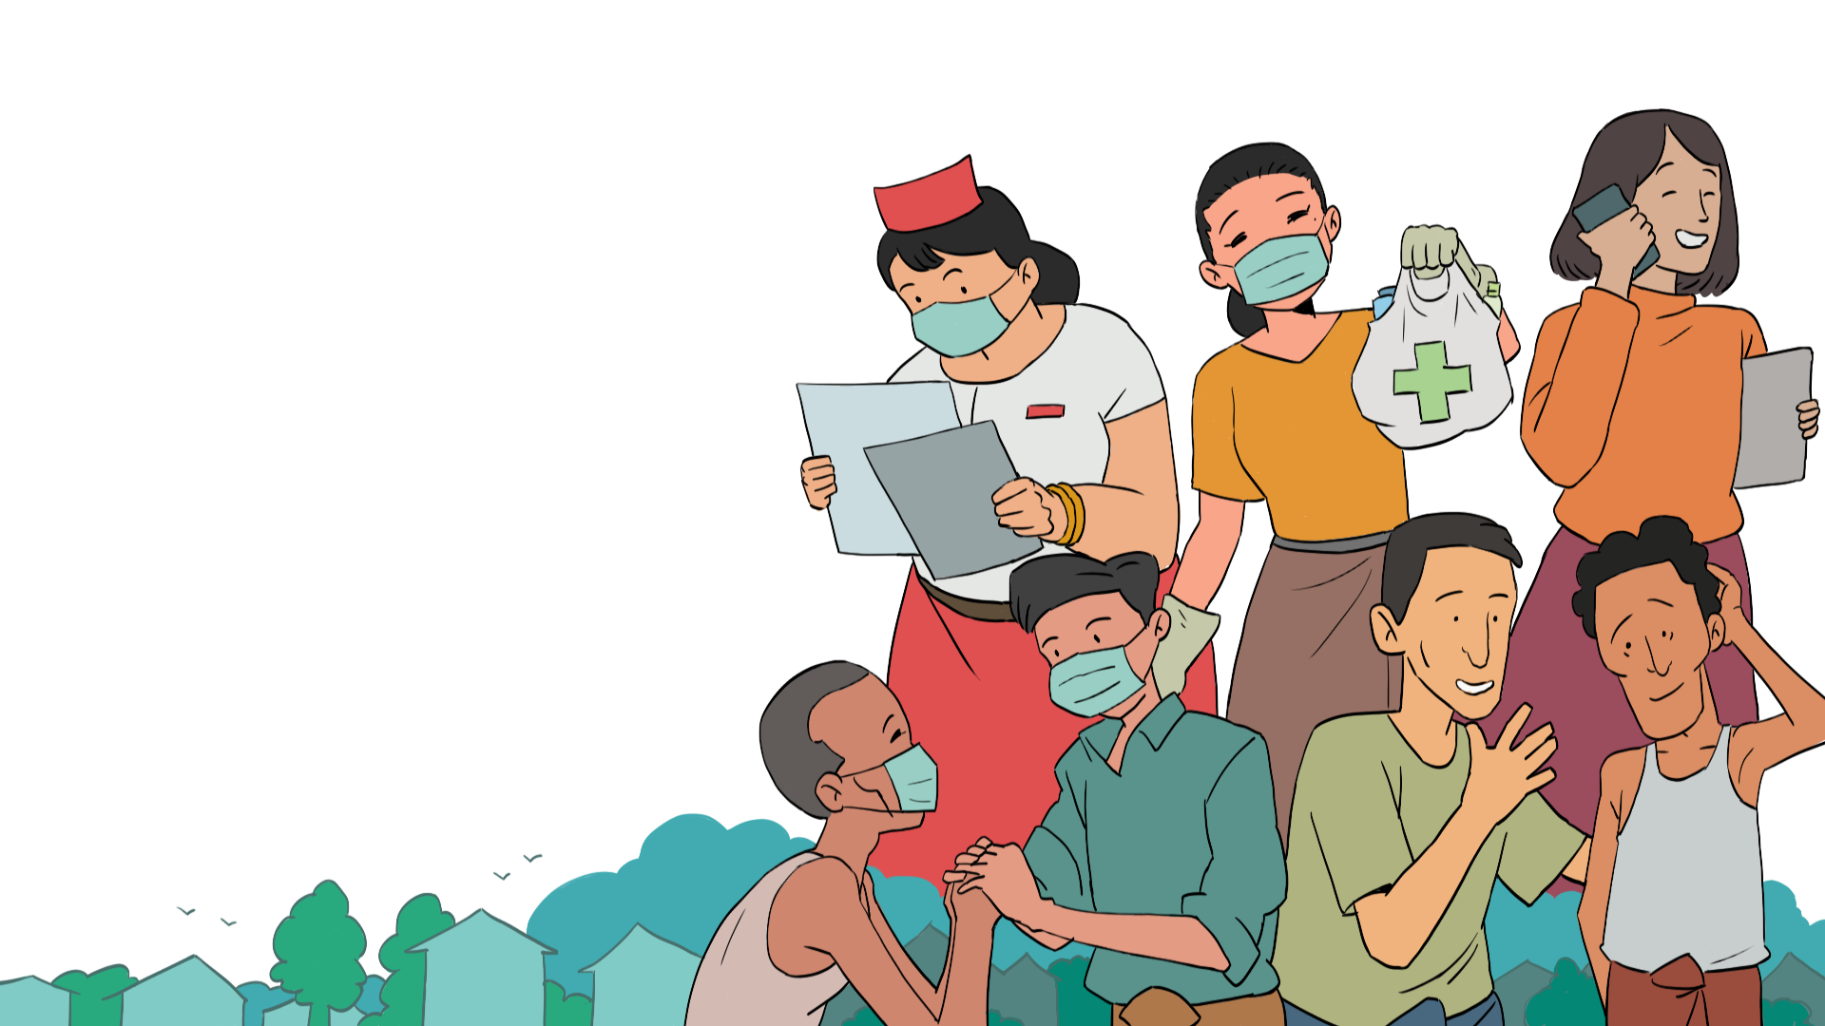
ꤗꤛꤢꤕꤟꤢꤨ꤭ꤚꤟꤥꤜꤢꤨ꤭ ꤒꤟꤢꤧ꤬ꤓꤝꤟꤥ꤭ꤓꤛꤢ꤬ ꤢ꤬ꤚꤤ꤬ꤢ꤬ꤊꤛꤢ꤭
ꤜꤟꤢꤩꤒꤢ꤬ꤓꤝꤥꤒꤢ꤬ꤏꤛꤢ꤬ ꤗꤟꤢꤩ꤬ꤡꤝꤟꤥ ꤋꤢ꤭ꤏꤛꤢꤩꤊꤜꤟꤢꤪ꤬ ꤒꤟꤢꤧ꤬ꤡꤟꤢꤧꤘꤢꤧ꤬ꤞꤢ꤭ꤚꤛꤢ꤭ ꤙꤢꤧ꤬ꤊꤛꤢꤔꤢ ꤞꤢꤧꤕꤜꤢꤪ꤬ꤕꤚꤟꤢꤧ꤬ꤜꤟꤢꤨ꤬ꤚꤢꤩ꤬ ꤒꤢ꤬ꤊꤛꤢꤩ꤭

Slide 54
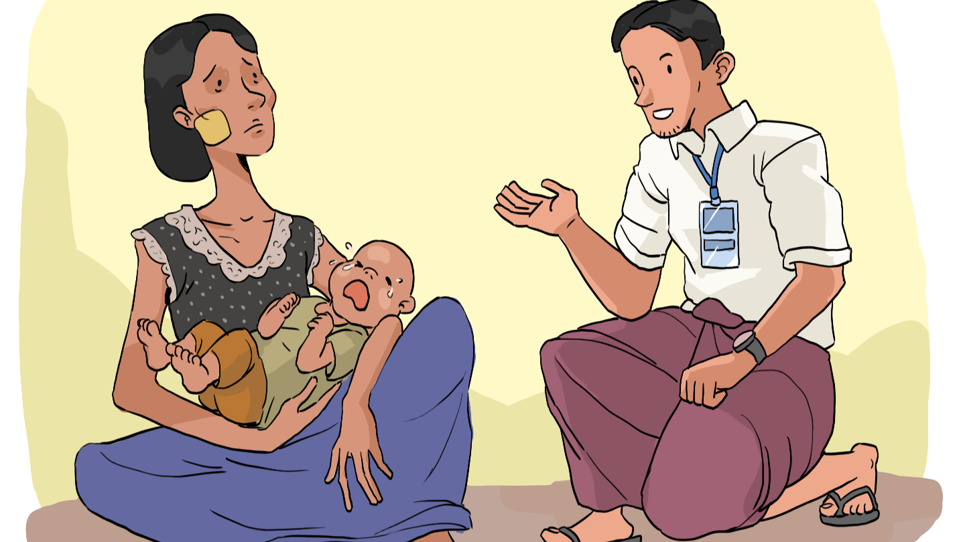
ꤗꤛꤢꤕꤟꤢꤨ꤭ ꤔꤟꤤꤘꤢꤦ꤬ ꤒꤟꤢꤧ꤬ꤥ꤬ꤓꤝꤟꤥ꤭ꤓꤛꤢ꤬ - ꤓꤢꤧ

Slide 55
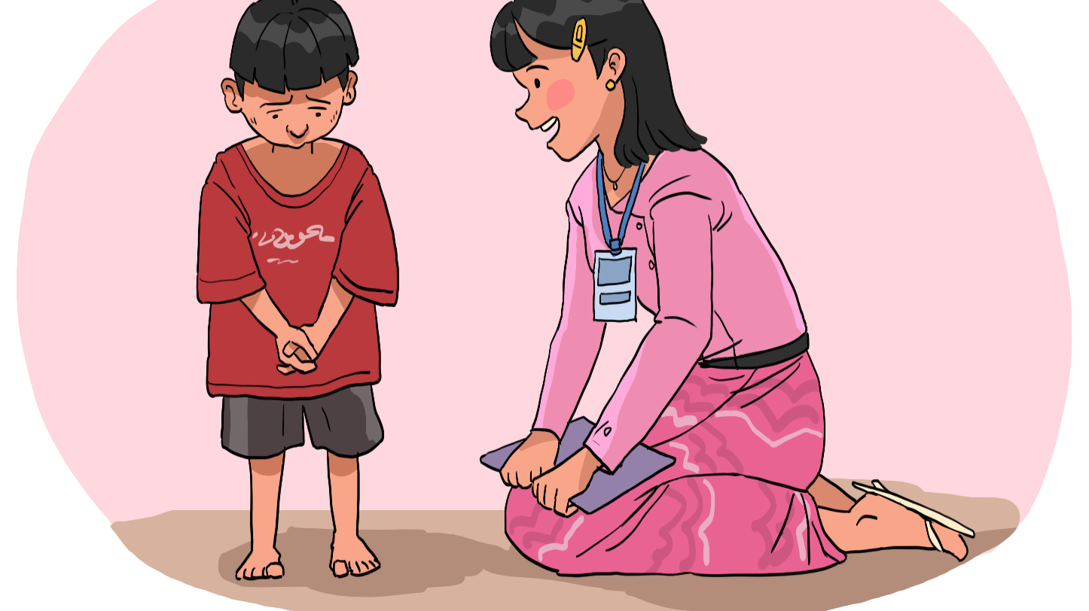
ꤗꤛꤢꤕꤟꤢꤨ꤭ ꤔꤟꤤꤘꤢꤦ꤬ ꤒꤟꤢꤧ꤬ꤥ꤬ꤓꤝꤟꤥ꤭ꤓꤛꤢ꤬ - ꤗꤢ꤬ꤗꤢ꤬ꤎꤥ

Slide 56
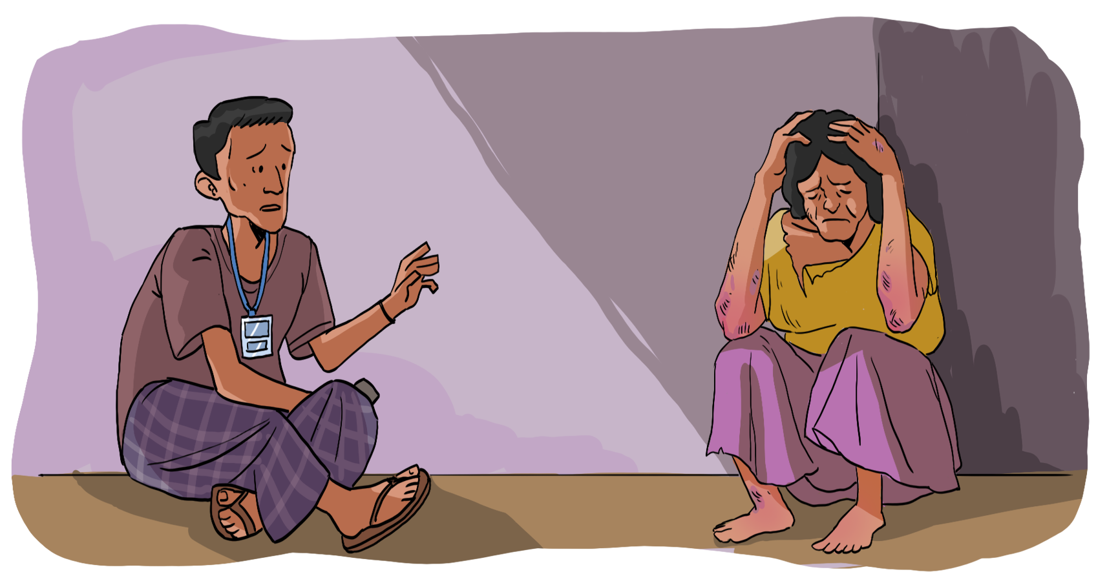
ꤗꤛꤢꤕꤟꤢꤨ꤭ ꤔꤟꤤꤘꤢꤦ꤬ ꤒꤟꤢꤧ꤬ꤥ꤬ꤓꤝꤟꤥ꤭ꤓꤛꤢ꤬ - ꤢꤪ꤬ꤙꤥ

Slide 57
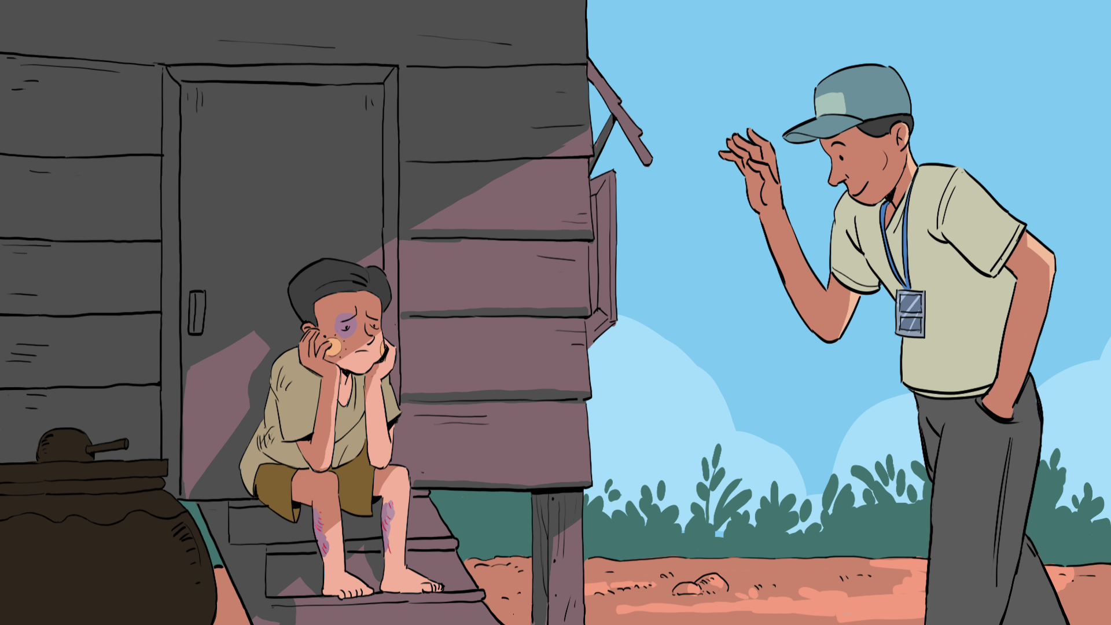
ꤗꤛꤢꤕꤟꤢꤨ꤭ ꤔꤟꤤꤘꤢꤦ꤬ ꤒꤟꤢꤧ꤬ꤥ꤬ꤓꤝꤟꤥ꤭ꤓꤛꤢ꤬ - ꤎꤢꤗꤢꤪ꤬

Slide 58
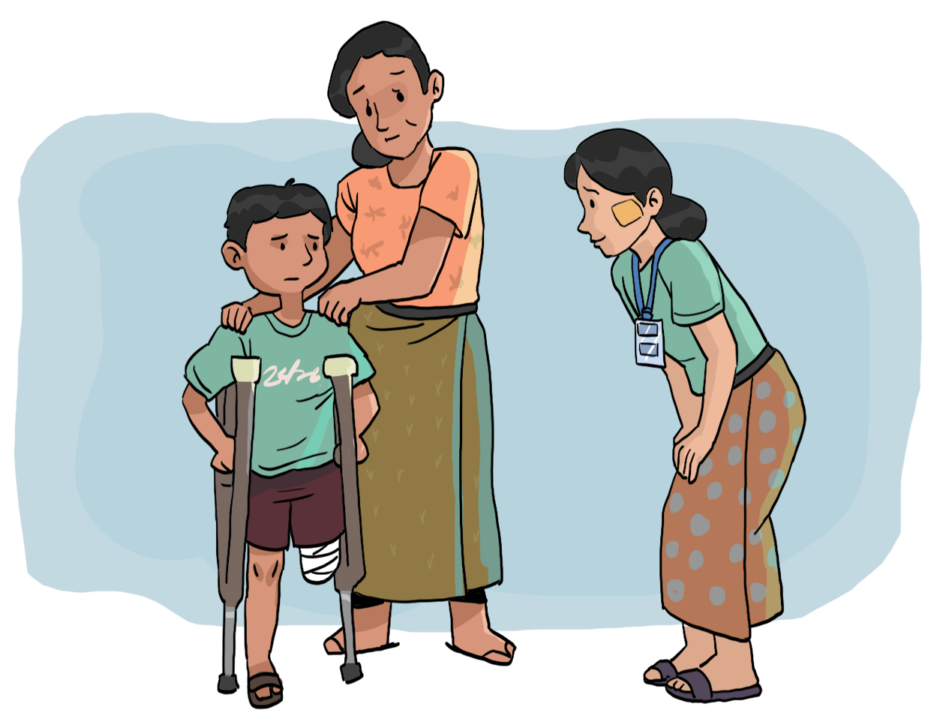
ꤗꤛꤢꤕꤟꤢꤨ꤭ ꤔꤟꤤꤘꤢꤦ꤬ ꤒꤟꤢꤧ꤬ꤓꤝꤟꤥ꤭ꤓꤛꤢ꤬ - ꤒꤢꤨ꤬ꤐꤢ꤬

Slide 59
ꤗꤛꤢꤕꤟꤢꤨ꤭ ꤖꤛꤢꤩꤞꤛꤥ ꤔꤟꤤꤓꤌꤣ꤭ꤜꤟꤢꤪ꤭ ꤘꤢꤦ꤬ ꤗꤢꤪ꤬ꤡꤢꤨ (꤆) ꤛꤢꤩ꤭ ꤟꤢꤪ꤯
ꤓꤢꤨ꤬ꤞꤢꤧꤓꤛꤢ꤬ ꤔꤟꤤꤘꤢꤦ꤬ ꤕꤢꤩ ꤔꤟꤢꤧ꤬ ꤢ꤬ꤑꤢꤩ꤭ ꤖꤢꤨꤔꤌꤣ꤬꤯ ꤔꤟꤢꤧ꤬ ꤗꤛꤢꤕꤟꤢꤨ꤭ ꤖꤛꤢꤩꤞꤛꤥ ꤔꤟꤤ ꤓꤌꤣ꤭ꤜꤟꤢꤪ꤭ ꤟꤢꤪ ꤖꤢꤨꤔꤌꤣ꤬꤯ ꤋꤛꤢꤞꤢꤧꤘꤥ꤭ ꤚꤢ꤭ꤔꤟꤌꤣ꤭ ꤔꤟꤤꤕꤢꤩ ꤒꤟꤢꤧ꤬ꤓꤢꤦꤡꤟꤢꤩ꤭ꤜꤤ꤬ꤙꤢ꤬ ꤛꤢꤩ꤭ ꤔꤌꤣ꤬꤯ ꤗꤛꤢꤏꤢꤦ꤭ ꤔꤟꤤꤘꤢꤦ꤬ ꤔꤢ ꤒꤟꤢꤧ꤬ꤞꤛꤥꤒꤥ꤭ ꤛꤢꤩ꤭ ꤔꤌꤣ꤬ ꤔꤟꤢꤧ꤬ ꤔꤢ ꤔꤟꤢꤧ꤬ ꤜꤟꤢꤩꤗꤟꤢꤩ꤬ ꤒꤟꤢꤧ꤬ꤗꤟꤢꤩ꤬ ꤢ꤬ꤑꤢꤩ꤭ ꤢ꤬ꤙꤝꤤ ꤥ꤬ ꤔꤟꤤꤘꤢꤦ꤬ ꤖꤢꤨꤔꤌꤣ꤬꤯ ꤙꤝꤤꤚꤛꤢꤘꤢꤦ꤬ ꤕꤢ꤭ꤔꤤ꤯

